Slide 1



ข้อมูลความจำเป็นพื้นฐาน (จปฐ.)
กรมการพัฒนาชุมชน กระทรวงมหาดไทย

Slide 2
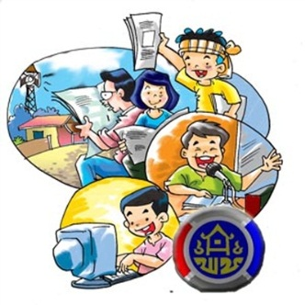
ข้อมูลความจำเป็นพื้นฐาน (จปฐ.)
คือ ข้อมูลในระดับครัวเรือนที่แสดงถึงสภาพความจำเป็นพื้นฐานของคนในครัวเรือนในด้านต่างๆ เกี่ยวกับคุณภาพชีวิตที่ได้กำหนดมาตรฐานขั้นต่ำเอาไว้ว่า คนควรจะมีคุณภาพชีวิตในแต่ละเรื่องอย่างไรในช่วงระยะเวลาหนึ่งๆ
เป็นข้อมูลที่แสดงถึงลักษณะของสังคมไทยที่พึงประสงค์ตามเกณฑ์มาตรฐานขั้นต่ำของเครื่องชี้วัดว่า อย่างน้อยคนไทยควรจะมีระดับความเป็นอยู่ไม่ต่ำกว่าระดับไหนในช่วงระยะเวลาหนึ่งๆ และทำให้ประชาชนสามารถทราบได้ด้วยตนเองว่าในขณะนี้คุณภาพชีวิตของตนเอง ครอบครัว รวมไปถึงหมู่บ้าน/ชุมชน อยู่ในระดับใด มีปัญหาที่จะต้องแก้ไขในเรื่องใดบ้าง เป็นการส่งเสริมให้ประชาชนเข้ามามีส่วนร่วมในการพัฒนาตนเอง ครอบครัว และสังคม อันเป็นนโยบายสำคัญในการพัฒนาประเทศ

Slide 3
หลักการของข้อมูลความจำเป็นพื้นฐาน (จปฐ.)
ใช้เครื่องชี้วัดความจำเป็นพื้นฐานเป็นเครื่องมือของกระบวนการเรียนรู้ของประชาชนในหมู่บ้าน/ชุมชน เพื่อให้ประชาชนในหมู่บ้าน/ชุมชน ทราบถึงสภาพความเป็นอยู่ของตนเองและหมู่บ้าน/ชุมชนว่าบรรลุตามเกณฑ์ความจำเป็นพื้นฐานแล้วหรือไม่
ส่งเสริมให้ประชาชนมีส่วนร่วมในการพัฒนา โดยผ่านกระบวนการความจำเป็นพื้นฐาน นับตั้งแต่การกำหนดปัญหาความต้องการที่แท้จริงของชุมชน ค้นหาแนวทางแก้ไขปัญหา ตลอดจนการประเมินผลการดำเนินงาน ที่ผ่านมา
ใช้ข้อมูลความจำเป็นพื้นฐานเป็นแนวทางในการคัดเลือกโครงการ กิจกรรมต่างๆ ให้สอดคล้องกับสภาพปัญหาที่แท้จริงของหมู่บ้าน/ชุมชน สามารถใช้ทรัพยากรที่มีอยู่อย่างจำกัดได้อย่างทั่วถึงและมีประสิทธิภาพ รวมทั้ง มีการประสานระหว่างสาขาในด้านการปฏิบัติมากขึ้น

Slide 4
ประโยชน์ของข้อมูล จปฐ.
ประชาชน จะได้ทราบข้อมูลสถานการณ์คุณภาพชีวิตของตนเอง และครัวเรือน และสามารถปรับปรุงคุณภาพชีวิตให้ดีขึ้นได้ด้วยตนเอง รวมถึงการสามารถเข้าถึงและได้รับสวัสดิการด้านต่างๆ จากรัฐ โดยเฉพาะการช่วยเหลือ สนับสนุนจากภาครัฐอย่างทันท่วงที เมื่อได้รับผลกระทบจากสาธารณภัยหรือภัยพิบัติ เพราะได้ให้ข้อมูลของตนเองไว้กับภาครัฐ
หมู่บ้าน/ชุมชน โดยคณะกรรมการหมู่บ้าน องค์กรหรือกลุ่มภายในหมู่บ้าน/ชุมชน จะได้ทราบ และมีข้อมูลสถานการณ์คุณภาพชีวิตของประชาชน ครัวเรือน และหมู่บ้าน/ชุมชนอย่างเป็นรูปธรรม เพื่อจะได้นำไปใช้ในการวางแผน กำหนดกิจกรรมพัฒนาหมู่บ้าน/ชุมชน และยกระดับคุณภาพชีวิตของประชาชน
หน่วยงานภาครัฐ องค์กรปกครองส่วนท้องถิ่น หรือหน่วยงานที่เกี่ยวข้อง จะได้ทราบและมีข้อมูลสถานการณ์คุณภาพชีวิตของประชาชน ครัวเรือน ชุมชน ตำบล อำเภอ จังหวัด ตลอดจนภาพรวมในระดับประเทศ เพื่อนำไปใช้กำหนดนโยบาย วางแผนปฏิบัติการ กำหนดกิจกรรม เพื่อแก้ไขปัญหา และยกระดับคุณภาพชีวิตของประชาชน
ภาคเอกชน สามารถนำข้อมูลในภาพรวมระดับหมู่บ้าน/ชุมชนขึ้นไป ไปใช้ในการตัดสินใจ และวางแผนทางธุรกิจ ซึ่งจะมีส่วนสนับสนุน ส่งเสริมการยกระดับคุณภาพชีวิตของประชาชนอีกทางหนึ่ง

Slide 5

กระบวนการจัดเก็บข้อมูล จปฐ.
กรมการพัฒนาชุมชน
ตรวจสอบ ประมวลผล เผยแพร่
สำคัญที่สุด
ผู้จัดเก็บ
จัดเก็บ
ข้อมูล จปฐ.
การเตรียมการ
- จังหวัดประชุมชี้แจง พอ. และ พก.
- จังหวัดฝึกอบรมผู้บันทึกข้อมูลตำบล
- อำเภอชี้แจงผู้จัดเก็บข้อมูล จปฐ.
จังหวัด
ตรวจสอบ/รับรอง/
นำเสนอผล
การจัดเก็บ จปฐ.
ผู้บันทึก
บันทึก
/ประมวลผล
จปฐ.
-คณะทำงานฯ ทุกระดับประชุมเตรียมการ
อำเภอ
ตรวจสอบ/
รับรอง/นำเสนอผล
ตรวจสอบคุณภาพข้อมูล
จปฐ.
รับรอง/
นำเสนอผล
จปฐ. ระดับตำบล
- แต่งตั้งคณะทำงานฯ ทุกระดับ
- อำเภอกำหนดพื้นที่เป้าหมาย ผู้จัดเก็บ ผู้บันทึกฯ โดยทำเป็นคำสั่งอำเภอ
รับรอง/
นำเสนอผล
จปฐ. ระดับหมู่บ้าน

Slide 6

การจัดเก็บ
ข้อมูลความจำเป็นพื้นฐาน (จปฐ.)
ปี 2560 - 2564
นายจักรพงศ์ การีชุม นักวิชาการพัฒนาชุมชนชำนาญการ
ศูนย์สารสนเทศเพื่อการพัฒนาชุมชน กรมการพัฒนาชุมชน กระทรวงมหาดไทย

Slide 7
เปรียบเทียบ จปฐ. แผนฯ11 กับ แผนฯ12
จปฐ. แผนฯ 11
จปฐ. แผนฯ 12
แนวคิด : เป็นสร้างกระบวนการเรียนรู้ นำไปเป็นฐานข้อมูลเพื่อการชี้เป้า
แบบสอบถาม
หน้าปก : มีเฉพาะชื่อหัวหน้าครัวเรือน เลขประจำตัว 13 หลัก และที่อยู่
แนวคิด : เป็นการวางแผนเพื่อการพัฒนา การนำไปใช้งานอย่างบูรณาการ แต่ยังคงไว้ซึ่งความสามารถในการชี้เป้า
แบบสอบถาม
หน้าปก : เพิ่มข้อความ
- ไม่มีบ้านเลขที่
- เขตปกครอง
- พื้นที่ตั้งที่พักอาศัย
- ที่ดินที่ใช้ประกอบอาชีพ

Slide 8
เปรียบเทียบ จปฐ. แผนฯ11 กับ แผนฯ12
จปฐ. แผนฯ 11
จปฐ. แผนฯ 12
ตารางสมาชิก : ชื่อ เพศ อายุ การศึกษา อาชีพ และความเกี่ยวข้องกับหัวหน้าครัวเรือน
ตารางสมาชิก : เพิ่ม
เลขประจำตัว 13 หลัก (ทุกคน)
สถานะทางร่างกาย (ปกติ พิการ ป่วยเรื้อรัง)
ช่วยเหลือตนเอง (ได้/ไม่ได้)
ให้กรอกข้อมูลคนต่างด้าวที่อยู่อาศัย ในครัวเรือน(ถ้ามี) เฉพาะหน้าตารางข้อมูลสมาชิกเท่านั้น

Slide 9
เปรียบเทียบ จปฐ. แผนฯ11 กับ แผนฯ12
จปฐ. แผนฯ 11
จปฐ. แผนฯ 12
ตัวชี้วัด : 5 หมวด 30 ตัวชี้วัด
หมวด 1 สุขภาพ 7 ตัวชี้วัด
หมวด 2 ที่อยู่อาศัย 8 ตัวชี้วัด
หมวด 3 การศึกษา 5 ตัวชี้วัด
หมวด 4 รายได้ 4 ตัวชี้วัด
หมวด 5 ปลูกฝังค่านิยมไทย 6 ตัวชี้วัด
ตัวชี้วัด : 5 หมวด 31 ตัวชี้วัด
หมวด 1 สุขภาพ 7 ตัวชี้วัด (เหมือนเดิม)
หมวด 2 สภาพแวดล้อม 7 ตัวชี้วัด (โยก
ครอบครัวอบอุ่นไปไว้หมวด 5)
หมวด 3 การศึกษา 5 ตัวชี้วัด
(เหมือนเดิม)
หมวด 4 การมีงานทำและรายได้
4 ตัวชี้วัด (เหมือนเดิม)
หมวด 5 ค่านิยม 8 ตัวชี้วัด

Slide 10
เครื่องชี้วัดข้อมูล จปฐ. แผนฯ 12 (พ.ศ. 2560 – 2564)
1.สุขภาพ
( 7 ตัวชี้วัด)
5.ค่านิยม
มี 5 หมวด
31 ตัวชี้วัด
2.สภาพแวดล้อม
(8 ตัวชี้วัด)
( 7 ตัวชี้วัด)
4.การมีงานทำ
และรายได้
3.การศึกษา
( 4 ตัวชี้วัด)
( 5 ตัวชี้วัด)

Slide 11
เจ้าภาพตัวชี้วัดข้อมูล จปฐ. ระดับกระทรวง
ช่วงแผนพัฒนาฯ ฉบับที่ 12 (ปี พ.ศ. 2560 - 2564)
หมวด/ตัวชี้วัด | หน่วยงานที่รับผิดชอบ
 | หน่วยงานหลัก | หน่วยงานร่วม
หมวดที่ 1 สุขภาพ มี 7 ตัวชี้วัด 1. เด็กแรกเกิดมีน้ำหนัก 2,500 กรัม ขึ้นไป | - กระทรวงสาธารณสุข | - สถาบันพัฒนาการสาธารณสุขอาเซียน - หน่วยบัญชาการทหารพัฒนา - กระทรวงเกษตรและสหกรณ์ - กระทรวงมหาดไทย
2. เด็กแรกเกิดได้กินนมแม่อย่างเดียวอย่างน้อย 6 เดือนแรกติดต่อกัน
3. เด็กแรกเกิดถึง 12 ปี ได้รับวัคซีนป้องกันโรคครบตามตารางสร้างเสริมภูมิคุ้มกันโรค
4. ครัวเรือนกินอาหารถูกสุขลักษณะ ปลอดภัย และได้มาตรฐาน
5. ครัวเรือนมีการใช้ยาเพื่อบำบัด บรรเทาอาการเจ็บป่วยเบื้องต้นอย่างเหมาะสม
6. คนอายุ 35 ปีขึ้นไป ได้รับการตรวจสุขภาพประจำปี
7. คนอายุ 6 ปีขึ้นไป ออกกำลังกายอย่างน้อยสัปดาห์ละ 3 วัน ๆ ละ 30 นาที | - กระทรวงการท่องเที่ยวและกีฬา | - กระทรวงศึกษาธิการ

Slide 12
เจ้าภาพตัวชี้วัดข้อมูล จปฐ. ระดับกระทรวง
ช่วงแผนพัฒนาฯ ฉบับที่ 12 (ปี พ.ศ. 2560 - 2564)
หมวด/ตัวชี้วัด | หน่วยงานที่รับผิดชอบ
 | หน่วยงานหลัก | หน่วยงานร่วม
หมวดที่ 2 สภาพแวดล้อม มี 7 ตัวชี้วัด 8. ครัวเรือนมีความมั่นคงในที่อยู่อาศัย และบ้านมีสภาพคงทนถาวร | - กระทรวงการพัฒนาสังคม และความมั่นคงของมนุษย์ | - กระทรวงมหาดไทย
9. ครัวเรือนมีน้ำสะอาดสำหรับดื่มและบริโภคเพียงพอตลอดปี อย่างน้อยคนละ 5 ลิตรต่อวัน | - กระทรวงมหาดไทย (สถ.) | - กระทรวงทรัพยากร ธรรมชาติและสิ่งแวดล้อม - กระทรวงเกษตรและสหกรณ์ - กระทรวงสาธารณสุข - หน่วยบัญชาการทหารพัฒนา
10. ครัวเรือนมีน้ำใช้เพียงพอตลอดปี อย่างน้อยคนละ 45 ลิตรต่อวัน | - กระทรวงมหาดไทย (สถ.) | - กระทรวงทรัพยากร ธรรมชาติและสิ่งแวดล้อม - กระทรวงสาธารณสุข - กระทรวงคมนาคม - กระทรวงเกษตรและสหกรณ์ - หน่วยบัญชาการทหารพัฒนา

Slide 13
เจ้าภาพตัวชี้วัดข้อมูล จปฐ. ระดับกระทรวง
ช่วงแผนพัฒนาฯ ฉบับที่ 12 (ปี พ.ศ. 2560 - 2564)
หมวด/ตัวชี้วัด | หน่วยงานที่รับผิดชอบ
 | หน่วยงานหลัก | หน่วยงานร่วม
11. ครัวเรือนมีการจัดบ้านเรือนเป็นระเบียบเรียบร้อย สะอาด และถูกสุขลักษณะ | - กระทรวงสาธารณสุข | - กระทรวงทรัพยากร ธรรมชาติและสิ่งแวดล้อม - กระทรวงมหาดไทย
12. ครัวเรือนไม่ถูกรบกวนจากมลพิษ | - กระทรวงอุตสาหกรรม - กระทรวงทรัพยากร ธรรมชาติและสิ่งแวดล้อม | - กระทรวงสาธารณสุข - กระทรวงเกษตรและสหกรณ์ - กระทรวงมหาดไทย
13. ครัวเรือนมีการป้องกันอุบัติภัยและภัยธรรมชาติอย่างถูกวิธี | - สำนักนายกรัฐมนตรี - กระทรวงมหาดไทย (ปภ.) | - กระทรวงสาธารณสุข - กระทรวงคมนาคม - กระทรวงเกษตรและสหกรณ์ - สำนักงานตำรวจแห่งชาติ
14. ครัวเรือนมีความปลอดภัยในชีวิตและทรัพย์สิน | - สำนักงานตำรวจแห่งชาติ | - กระทรวงมหาดไทย

Slide 14
เจ้าภาพตัวชี้วัดข้อมูล จปฐ. ระดับกระทรวง
ช่วงแผนพัฒนาฯ ฉบับที่ 12 (ปี พ.ศ. 2560 - 2564)
หมวด/ตัวชี้วัด | หน่วยงานที่รับผิดชอบ
 | หน่วยงานหลัก | หน่วยงานร่วม
หมวดที่ 3 การศึกษา มี 5 ตัวชี้วัด 15. เด็กอายุ 3 - 5 ปี ได้รับบริการเลี้ยงดูเตรียมความพร้อมก่อนวัยเรียน | - กระทรวงศึกษาธิการ - กระทรวงมหาดไทย (สถ.) | - กระทรวงการพัฒนาสังคมและความมั่นคงของมนุษย์
16. เด็กอายุ 6 -14 ปี ได้รับการศึกษาภาคบังคับ 9 ปี | - กระทรวงศึกษาธิการ | - กระทรวงมหาดไทย
17. เด็กจบชั้น ม.3 ได้เรียนต่อชั้น ม.4 หรือเทียบเท่า
18. คนในครัวเรือนที่จบการศึกษาภาคบังคับ 9 ปี ที่ไม่ได้เรียนต่อและยังไม่มีงานทำ ได้รับการฝึกอบรมด้านอาชีพ | - กระทรวงศึกษาธิการ | - กระทรวงมหาดไทย - กระทรวงอุตสาหกรรม - กระทรวงแรงงาน
19. คนอายุ 15 - 59 ปี อ่าน เขียนภาษาไทย และคิดเลขอย่างง่ายได้ | - กระทรวงศึกษาธิการ | - กระทรวงมหาดไทย

Slide 15
เจ้าภาพตัวชี้วัดข้อมูล จปฐ. ระดับกระทรวง
ช่วงแผนพัฒนาฯ ฉบับที่ 12 (ปี พ.ศ. 2560 - 2564)
หมวด/ตัวชี้วัด | หน่วยงานที่รับผิดชอบ
 | หน่วยงานหลัก | หน่วยงานร่วม
หมวดที่ 4 การมีงานทำและรายได้ มี 4 ตัวชี้วัด 20. คนอายุ 15 – 59 ปี มีอาชีพและรายได้ | - กระทรวงแรงงาน | - กระทรวงมหาดไทย - กระทรวงอุตสาหกรรม - กระทรวงพาณิชย์ - กระทรวงเกษตรและสหกรณ์ - หน่วยบัญชาการทหารพัฒนา
21. คนอายุ 60 ปีขึ้นไป มีอาชีพและรายได้ | - กระทรวงแรงงาน - กระทรวงการพัฒนาสังคมและความมั่นคงของมนุษย์
22. รายได้เฉลี่ยของคนในครัวเรือนต่อปี | - กระทรวงมหาดไทย (พช.) - กระทรวงพาณิชย์ - กระทรวงอุตสาหกรรม - กระทรวงเกษตรและสหกรณ์ - กระทรวงการพัฒนาสังคมและความมั่นคงของมนุษย์ - กระทรวงแรงงาน | - หน่วยบัญชาการทหารพัฒนา
23. ครัวเรือนมีการเก็บออมเงิน | - กระทรวงการพัฒนาสังคมและความมั่นคงของมนุษย์ - กระทรวงมหาดไทย (พช.) - กระทรวงเกษตรและสหกรณ์ | - กระทรวงวัฒนธรรม - กระทรวงศึกษาธิการ

Slide 16
เจ้าภาพตัวชี้วัดข้อมูล จปฐ. ระดับกระทรวง
ช่วงแผนพัฒนาฯ ฉบับที่ 12 (ปี พ.ศ. 2560 - 2564)
หมวด/ตัวชี้วัด | หน่วยงานที่รับผิดชอบ
 | หน่วยงานหลัก | หน่วยงานร่วม
หมวดที่ 5 ค่านิยม มี 8 ตัวชี้วัด 24. คนในครัวเรือนไม่ดื่มสุรา | - กระทรวงสาธารณสุข | - สำนักงานพระพุทธศาสนาแห่งชาติ - กระทรวงวัฒนธรรม - กระทรวงมหาดไทย
25. คนในครัวเรือนไม่สูบบุหรี่ | - กระทรวงสาธารณสุข | - สำนักงานพระพุทธศาสนาแห่งชาติ - กระทรวงมหาดไทย
26. คนอายุ 6 ปีขึ้นไป ปฏิบัติกิจกรรมทางศาสนาอย่างน้อยสัปดาห์ละ 1 ครั้ง | - กระทรวงวัฒนธรรม - สำนักงานพระพุทธศาสนา | - กระทรวงศึกษาธิการ - กระทรวงมหาดไทย

Slide 17
เจ้าภาพตัวชี้วัดข้อมูล จปฐ. ระดับกระทรวง
ช่วงแผนพัฒนาฯ ฉบับที่ 12 (ปี พ.ศ. 2560 - 2564)
หมวด/ตัวชี้วัด | หน่วยงานที่รับผิดชอบ
 | หน่วยงานหลัก | หน่วยงานร่วม
27. ผู้สูงอายุ ได้รับการดูแลจากครอบครัว ชุมชน ภาครัฐ หรือภาคเอกชน | - กระทรวงสาธารณสุข - กระทรวงการพัฒนาสังคมและความมั่นคงของมนุษย์ | - กระทรวงวัฒนธรรม - กระทรวงมหาดไทย
28. ผู้พิการ ได้รับการดูแลจากครอบครัว ชุมชน ภาครัฐ หรือภาคเอกชน
29. ผู้ป่วยโรคเรื้อรัง ได้รับการดูแลจากครอบครัว ชุมชน ภาครัฐ หรือภาคเอกชน
30. ครัวเรือนมีส่วนร่วมทำกิจกรรมสาธารณะเพื่อประโยชน์ของชุมชน หรือท้องถิ่น | - กระทรวงมหาดไทย (พช.) - กระทรวงทรัพยากร ธรรมชาติและสิ่งแวดล้อม | - กระทรวงเกษตรและสหกรณ์ - กระทรวงศึกษาธิการ - กระทรวงสาธารณสุข - หน่วยบัญชาการทหารพัฒนา
31. ครอบครัวมีความอบอุ่น | - กระทรวงการพัฒนาสังคมและความมั่นคงของมนุษย์ | - กระทรวงสาธารณสุข - กระทรวงมหาดไทย - กระทรวงวัฒนธรรม

Slide 18
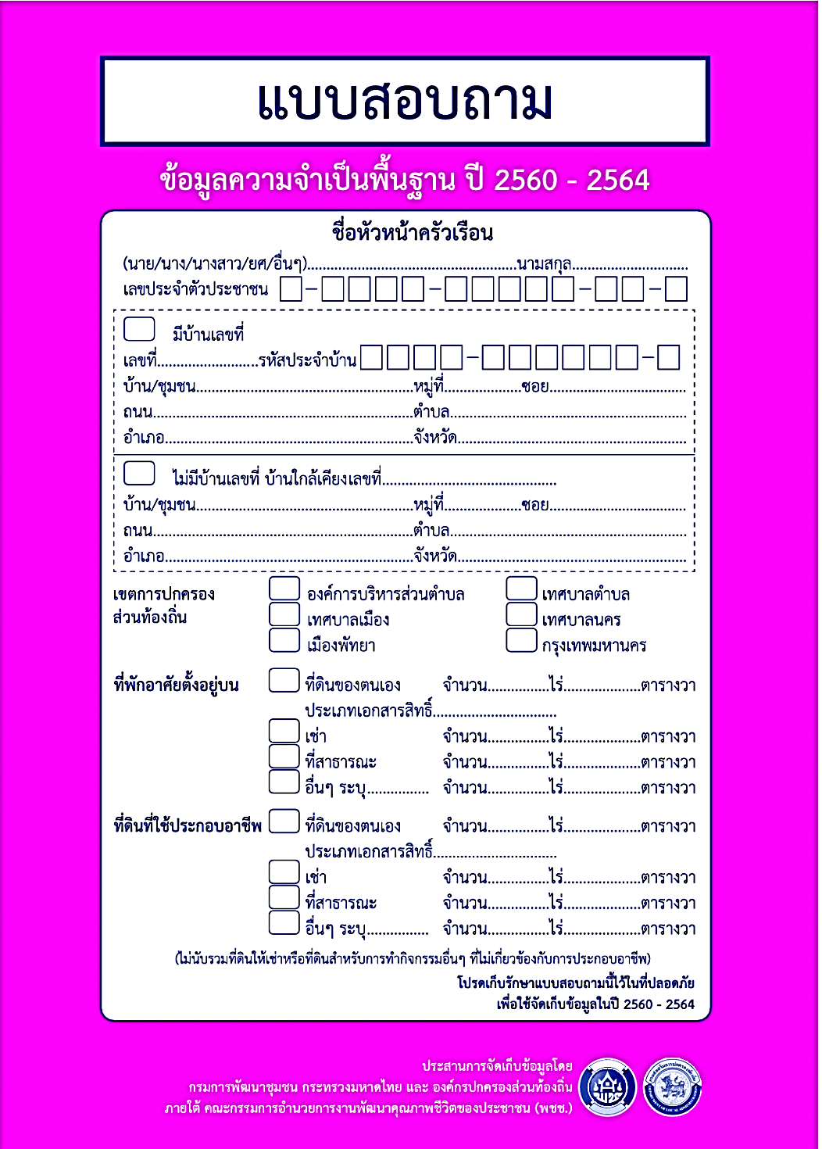
แบบสอบถาม
ข้อมูล จปฐ.
ปี 2560 - 2564

Slide 19
แนวทางการจัดเก็บข้อมูล
ผู้จัดเก็บข้อมูล และผู้ให้ข้อมูล
ผู้จัดเก็บข้อมูล คือ คนที่เห็นความสำคัญของข้อมูล และสามารถจัดเก็บข้อมูลได้ดีที่สุด ได้แก่ กรรมการหมู่บ้าน/ชุมชน สมาชิกสภาเทศบาล ผู้นำชุมชน หัวหน้าคุ้ม ผู้นำอาสาสมัครพัฒนาชุมชน ผู้นำอาสาสมัครพัฒนาชุมชน (ผู้นำอช.) อาสาสมัครพัฒนาชุมชน (อช.) อาสาสมัครสาธารณสุขประจำหมู่บ้าน (อสม). หรืออาสาสมัครอื่น ๆ ควรคัดเลือกคนที่อ่าน เขียนภาษาไทยได้คล่อง
ผู้ให้ข้อมูล คือ หัวหน้าครัวเรือน คู่สมรส หรือสมาชิกในครัวเรือนที่สามารถให้ข้อมูลได้อย่างถูกต้อง ครบถ้วน และเป็นจริง
พื้นที่การจัดเก็บข้อมูลความจำเป็นพื้นฐาน
จัดเก็บข้อมูลความจำเป็นพื้นฐานจากทุกครัวเรือนทั่วประเทศ
ครัวเรือนเป้าหมาย
  จัดเก็บข้อมูลทุกครัวเรือนในหมู่บ้าน/ชุมชน ทั้งที่มีเลขที่บ้าน และไม่มีเลขที่บ้าน
  จัดเก็บข้อมูลเฉพาะครัวเรือนที่มีผู้อาศัยอยู่จริง ในรอบปีที่ผ่านมาไม่น้อยกว่า 6 เดือน
  จัดเก็บเฉพาะครัวเรือนที่มีคนไทยอาศัยอยู่

Slide 20
แนวทางการจัดเก็บข้อมูล
ห้วงเวลา และระยะเวลาจัดเก็บข้อมูล
จัดเก็บข้อมูลทุกปี ระหว่างเดือนธันวาคม - กุมภาพันธ์
การใช้แบบสอบถาม และการกรอกข้อมูล
ใช้แบบสอบถาม จำนวน 1 เล่มต่อ 1 ครัวเรือน (ครัวเรือน หมายถึง ครอบครัวที่อยู่ในบ้านเรือนเดียวกันและกินอยู่ด้วยกัน ครัวเรือนหนึ่ง ๆ อาจมีหลายครอบครัวก็ได้) กรณีที่แต่ละครอบครัวไม่ได้กินอยู่ใช้จ่ายร่วมกันให้แยกแบบสอบถาม และให้ขีดเครื่องหมาย ✓ ในกรอบ ไม่มีบ้านเลขที่ และกรอกบ้านเลขที่เดิมในช่องบ้านใกล้เคียง
แบบสอบถาม ใช้จัดเก็บข้อมูลแต่ละปี รวม 5 ครั้ง (พ.ศ. 2560 – 2564)
การกรอกข้อมูลให้กรอกเฉพาะปีที่จัดเก็บข้อมูลเท่านั้น
จังหวัด อำเภอ เทศบาล หรือองค์การบริหารส่วนตำบล สามารถเพิ่มเติมเนื้อหา/เครื่องชี้วัดได้ตามความเหมาะสม
ข้อความว่า “ในรอบปีที่ผ่านมา” ที่มีอยู่ในแบบสอบถามเล่มนี้
หมายถึง “การนับจากวันที่สอบถามข้อมูลย้อนหลังไป 12 เดือน (มกราคม-ธันวาคม 2559)”

Slide 21
แนวทางการจัดเก็บข้อมูล
ต้องทำอะไรบ้างในเล่มแบบสอบถาม
ผู้จัดเก็บข้อมูล ทำความเข้าใจแบบสอบถามให้ชัดเจน
สัมภาษณ์ข้อมูลจากหัวหน้าครัวเรือน หรือคู่สมรส หรือสมาชิกของครัวเรือนที่สามารถให้ข้อมูลได้
สัมภาษณ์เสร็จแล้ว ผู้ให้ข้อมูล และผู้จัดเก็บข้อมูล ลงลายมือชื่อรับรองว่าได้มีการจัดเก็บข้อมูลของครัวเรือนนี้จริง
บันทึกนำผลสรุปลงในแบบสรุปคุณภาพชีวิตของครัวเรือนปีที่จัดเก็บข้อมูล เพื่อรับทราบผลการจัดเก็บข้อมูลของครัวเรือนตนเอง และนำไปใช้ประโยชน์ในการร่วมกันแก้ไขปัญหาของสมาชิกในครัวเรือน รวมทั้งมีการพูดคุยกับสมาชิกในครัวเรือน โดยเฉพาะตัวชี้วัดเรื่องที่ตกเกณฑ์
ให้ผู้ตรวจสอบ/ตรวจทานข้อมูล ทำการตรวจสอบความถูกต้องครบถ้วนของข้อมูล แล้วลงลายมือชื่อรับรอง ก่อนที่จะมีการรวบรวมส่งไปบันทึก ประมวลผลข้อมูลเป็นภาพรวมของหมู่บ้าน/ชุมชน

Slide 22
หน้าปก

Slide 23
หน้าปก
เป็นหน้าแรกที่ต้องกรอกข้อมูล ดังนี้
ชื่อและนามสกุลของหัวหน้าครัวเรือน
หากหัวหน้าครัวเรือนมียศ ให้กรอกยศนำหน้าชื่อ ตัวอย่างเช่น ร้อยตำรวจตรีวิทยา ฯลฯ
เลขประจำตัวประชาชนของหัวหน้าครัวเรือน มีทั้งหมด 13 ช่อง ต้องกรอกตัวเลขให้ครบ 13 ช่อง
กรณีครัวเรือนมีเลขที่บ้าน ให้ขีดเครื่องหมาย ✓ ในกรอบสี่เหลี่ยม มีบ้านเลขที่และกรอกบ้านเลขที่ และรหัสประจำบ้านตามเอกสารทะเบียน หมู่บ้าน/ชุมชน หมู่ที่ ซอย ถนน ตำบล อำเภอ และจังหวัด
กรณีครัวเรือนไม่มีบ้านเลขที่ ให้ขีดเครื่องหมาย ✓ ในกรอบสี่เหลี่ยม ไม่มีบ้านเลขที่ และกรอกบ้านเลขที่ใกล้เคียง หมู่บ้าน/ชุมชน หมู่ที่ ซอย ถนน ตำบล อำเภอ และจังหวัด (กรณี ไม่มีบ้านเลขที่ ให้พิจารณา บ้านที่มีเลขที่บ้าน ที่อยู่ใกล้มากที่สุด)
เลือกเขตการปกครองส่วนท้องถิ่น โดยขีดเครื่องหมาย ✓ ในกรอบสี่เหลี่ยม ว่าครัวเรือนตั้งอยู่ในเขตการปกครองประเภทใด เช่น องค์การบริหารส่วนตำบล เทศบาลตำบล เทศบาลเมือง เทศบาลนคร เมืองพัทยา หรือกรุงเทพมหานคร (สามารถเลือกได้มากกว่า 1 ประเภท)
ระบุประเภทของที่ดินพักอาศัยและเอกสารสิทธิ ว่าเป็นของตนเอง เช่าที่ของคนอื่น ที่สาธารณะหรืออื่นๆ และระบุจำนวนที่ดิน เป็นไร่ เป็นตารางวา
หากใช้ที่ดินในการประกอบอาชีพให้ระบุประเภทของที่ดินที่ใช้ประกอบอาชีพและเอกสารสิทธิว่าเป็นของตนเอง เช่าที่ของคนอื่น ที่สาธารณะหรืออื่นๆ และระบุจำนวนที่ดิน เป็นไร่ เป็นตารางวา
หากไม่ได้ใช้ที่ดินในการประกอบอาชีพ ไม่ต้องกรอกข้อมูล

Slide 24
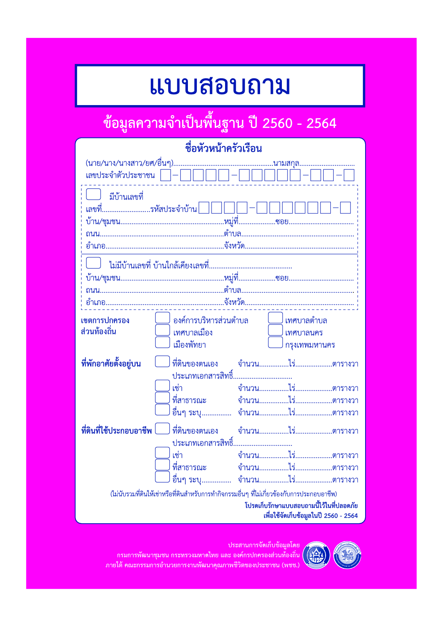

หน้าปก
กรอกข้อมูลให้ครบถ้วน
1
เก่ง มากมาย
1 2 3 4 5 6 7 8 9 0 1 2 3
111 1 2 3 4 5 6 7 8 9 0 1
อยู่ดี 1 -
- มีสุข
สุขสำราญ เจ็ดสิบแปด
กรอกเฉพาะ
ในกรณี
ไม่มีบ้านเลขที่

Slide 25
หน้าปก
เลือกรูปแบบ
องค์กรปกครอง
ส่วนท้องถิ่น
ของครัวเรือนนี้
2
กรอกเฉพาะข้อมูล
พื้นที่ที่ดิน
ที่ใช้อยู่อาศัย
3
กรอกเฉพาะข้อมูล
พื้นที่ที่ดิน
ที่ใช้ประกอบอาชีพ
4

Slide 26
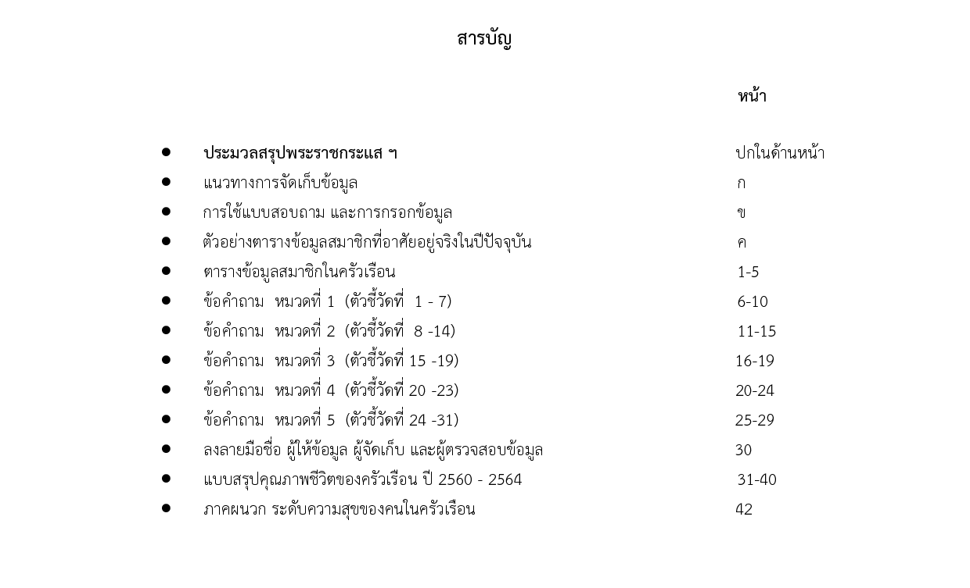

Slide 27
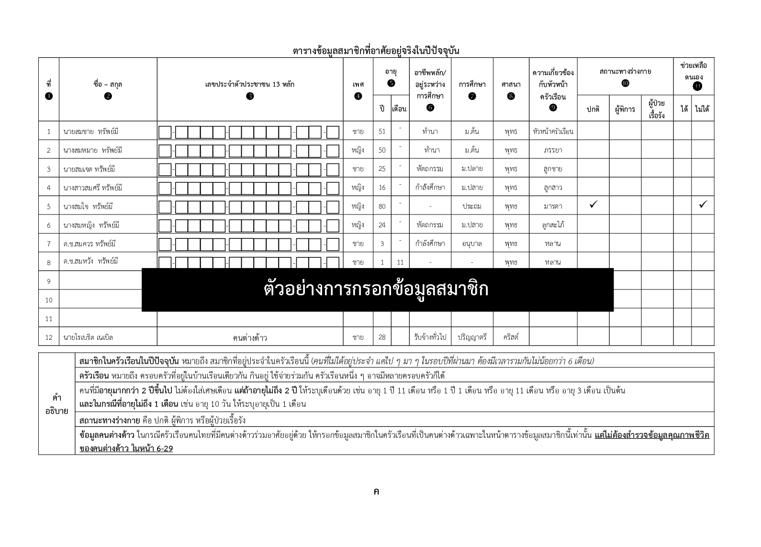

Slide 28
ตัวอย่างการกรอกข้อมูลสมาชิกครัวเรือน
ตารางข้อมูลสมาชิกครัวเรือน มี 11 ช่อง ช่องที่ 1 กรอกลำดับที่ของสมาชิกครัวเรือน
ช่องที่ 2 กรอกชื่อ นามสกุลสมาชิกในครัวเรือนที่อาศัยอยู่จริงในปัจจุบัน (คนที่ไม่ได้อยู่ประจำ แต่ไปๆ มาๆ ในรอบปีที่ผ่านมา ต้องมีเวลารวมกันไม่น้อยกว่า 6 เดือน)
ช่องที่ 3 เลขประจำตัวประชาชนของสมาชิกครัวเรือน มี 13 ช่อง ต้องกรอกตัวเลขให้ครบทั้ง 13 ช่อง
กรณีครัวเรือนมีคนต่างด้าวอาศัยอยู่ด้วย ให้ระบุในช่องที่ 3 ว่าเป็นคนต่างด้าว และให้กรอกข้อมูลสมาชิกครัวเรือนที่เป็นคนต่างด้าวเฉพาะหน้าตารางข้อมูลสมาชิกเท่านั้น ไม่ต้องสำรวจข้อมูลคุณภาพชีวิตของคนต่างด้าว ในหน้า 6-29
ช่องที่ 4 เพศของสมาชิกครัวเรือน
ช่องที่ 5 อายุของสมาชิกครัวเรือน คนที่มีอายุมากกว่า 2 ปีขึ้นไป ไม่ต้องใส่เศษเดือน ยกเว้นในกรณีที่สมาชิกในครัวเรือนอายุไม่ถึง 2 ปี ให้ระบุอายุเดือนไว้ด้วย ตามตัวอย่าง ตารางข้อมูลสมาชิกฯ หน้า ค ลำดับที่ 8 ด.ช.สมหวัง ทรัพย์มี เพศชาย อายุ 1 ปี 11 เดือน
ช่องที่ 6 อาชีพหลักของสมาชิกครัวเรือน หากไม่ได้ประกอบอาชีพให้ขีดเครื่องหมาย - กรณีกำลังศึกษาอย่างเดียวโดยไม่ได้ประกอบอาชีพให้ระบุว่า กำลังศึกษา ตามตัวอย่าง ตารางข้อมูลสมาชิกฯ หน้า ค ลำดับที่ 4 นางสาวสมศรี ทรัพย์มี เพศหญิง อายุ 16 ปี กำลังศึกษา
ช่องที่ 10 ให้ขีดเครื่องหมาย ✓ ระบุสถานะทางกายภาพของสมาชิกครัวเรือนว่าเป็นปกติ ผู้พิการ หรือผู้ป่วยเรื้อรัง
ช่องที่ 11 ให้ขีดเครื่องหมาย ✓ ระบุว่าสมาชิกครัวเรือนที่เป็นผู้สูงอายุ (ช่อง 5 อายุ 60 ปีขึ้นไป) ผู้พิการ หรือ ผู้ป่วยเรื้อรัง สามารถช่วยเหลือตนเองได้ หรือไม่ได้

Slide 29
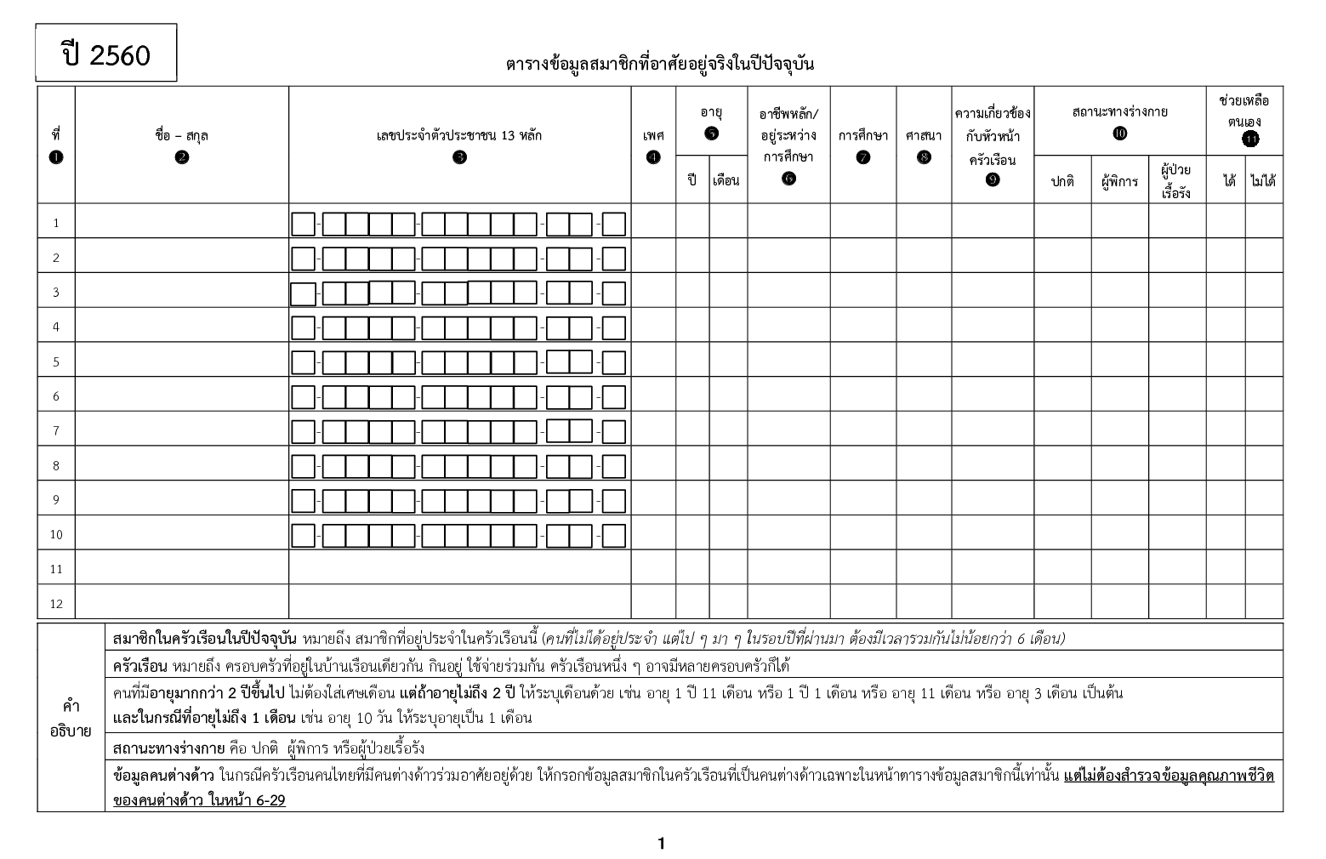
กรอกข้อมูลสมาชิกในครัวเรือนที่อาศัยอยู่จริง ในแต่ละปี

Slide 30
ส่วนข้อคำถาม

Slide 31
เครื่องชี้วัดข้อมูลความจำเป็นพื้นฐาน
ช่วงแผนพัฒนาฯ ฉบับที่ 12 (พ.ศ. 2560 – 2564)
มี 5 หมวด 31 ตัวชี้วัด ดังนี้
หมวดที่ 1 สุขภาพ มี 7 ตัวชี้วัด
หมวดที่ 2 สภาพแวดล้อม มี 7 ตัวชี้วัด
หมวดที่ 3 การศึกษา มี 5 ตัวชี้วัด
หมวดที่ 4 การมีงานทำและรายได้ มี 4 ตัวชี้วัด
หมวดที่ 5 ค่านิยม มี 8 ตัวชี้วัด

Slide 32
หมวดที่ 1
สุขภาพ
มี 7 ตัวชี้วัด

Slide 33
หมวดที่ 1 : สุขภาพ มี 7 ตัวชี้วัด
ที่ | ตัวชี้วัด ปี 2560 – 2564 | หน่วย
1 | เด็กแรกเกิดมีน้ำหนัก 2,500 กรัม ขึ้นไป | คน
2 | เด็กแรกเกิด ได้กินนมแม่อย่างเดียวอย่างน้อย 6 เดือนแรกติดต่อกัน | คน
3 | เด็กแรกเกิดถึง 12 ปี ได้รับวัคซีนป้องกันโรคครบตามตารางสร้างเสริมภูมิคุ้มกันโรค | คน
4 | ครัวเรือนกินอาหารถูกสุขลักษณะ ปลอดภัย และได้มาตรฐาน | ครัวเรือน
5 | ครัวเรือนมีการใช้ยาเพื่อบำบัด บรรเทาอาการเจ็บป่วยเบื้องต้นอย่างเหมาะสม | ครัวเรือน
6 | คนอายุ 35 ปีขึ้นไป ได้รับการตรวจสุขภาพประจำปี | คน
7 | คนอายุ 6 ปีขึ้นไป ออกกำลังกายอย่างน้อยสัปดาห์ละ 3 วัน ๆ ละ 30 นาที | คน

Slide 34
ตัวชี้วัดที่ 1
เด็กแรกเกิดมีน้ำหนัก 2,500 กรัม ขึ้นไป
เด็กแรกเกิดที่สมบูรณ์แข็งแรง
จะต้องมีน้ำหนักตัวเมื่อแรกเกิด 2,500 กรัมขึ้นไป

Slide 35
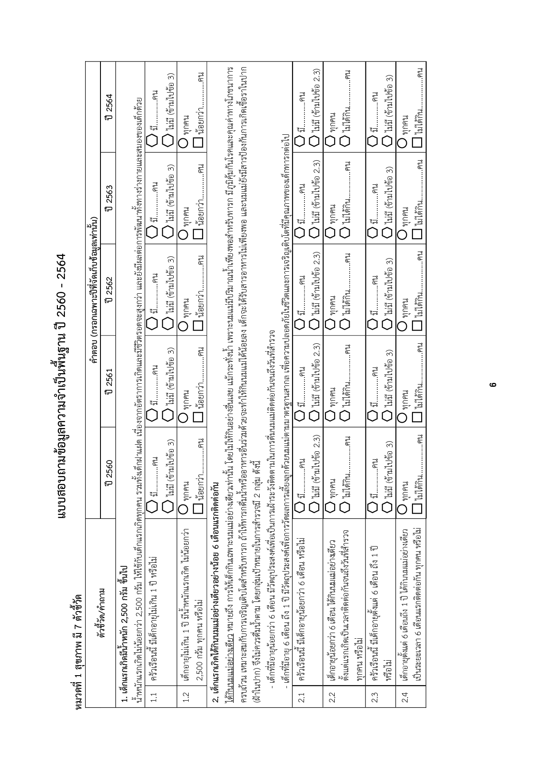

หน้า 6
ข้อ 1 เด็กแรกเกิดมีน้ำหนัก 2,500 กรัมขึ้นไป
ข้อ 1.2 เด็กอายุไม่เกิน 1 ปี มีน้ำหนักเมื่อแรกเกิดไม่น้อยกว่า 2,500 กรัม หรือไม่
ต้องตอบข้อ 1.1 ก่อนว่ามีเด็กอายุไม่เกิน 1 ปี หรือไม่
ถ้ามีจึงตอบข้อ 1.2 ต่อ ถ้าไม่มีให้ข้ามไปถามข้อ 3

Slide 36
ตัวชี้วัดที่ 2
เด็กแรกเกิดได้กินนมแม่อย่างเดียว
อย่างน้อย 6 เดือนแรกติดต่อกัน
เด็กแรกเกิด ถึง 6 เดือน ควรได้กินนมแม่อย่างเดียว
เป็นเวลาติดต่อกันอย่างน้อย 6 เดือนแรก
โดยไม่ให้กินอาหารอย่างอื่นเลยแม้แต่น้ำ กล้วย หรือข้าวบด
เพื่อพัฒนาการที่ดีของเด็ก

Slide 37

หน้า 6
ข้อ 2 เด็กแรกเกิดได้กินนมแม่อย่างเดียว อย่างน้อย 6 เดือนแรกติดต่อกัน
ข้อ 2.2 เด็กอายุน้อยกว่า 6 เดือนทุกคนในครัวเรือนนี้ ได้กินนมแม่อย่างเดียวเป็นระยะเวลาติดต่อกันตั้งแต่แรกเกิดจนถึงวันที่สำรวจข้อมูล หรือไม่
ต้องตอบข้อ 2.1 ก่อนว่าครัวเรือนมีเด็กอายุน้อยกว่า 6 เดือน หรือไม่
ถ้ามีจึงตอบข้อ 2.2 ต่อ ถ้าไม่มีให้ข้ามไปถามข้อ 2.3
ข้อ 2.4 เด็กอายุตั้งแต่ 6 เดือนถึง 1 ปี ทุกคน ได้กินนมแม่อย่างเดียวเป็นระยะเวลาติดต่อกันตั้งแต่แรกเกิดจนถึง 6 เดือน หรือไม่
ต้องตอบข้อ 2.3 ก่อนว่าครัวเรือนมีเด็กอายุตั้งแต่ 6 เดือนถึง 1 ปี หรือไม่
ถ้ามีจึงตอบข้อ 2.4 ต่อ ถ้าไม่มีให้ข้ามไปถามข้อ 3

Slide 38
ตัวชี้วัดที่ 3
เด็กแรกเกิดถึง 12 ปี
ได้รับวัคซีนป้องกันโรค
ครบตามตารางสร้างเสริมภูมิคุ้มกันโรค
เด็กแรกเกิดถึง 12 ปี ต้องได้รับการได้รับวัคซีน
ครบตามจำนวน ชนิด และช่วงอายุที่กำหนดไว้
ในตารางสร้างเสริมภูมิคุ้มกันโรค
เพื่อเป็นการสร้างเสริมภูมิคุ้มกันโรคต่างๆ

Slide 39
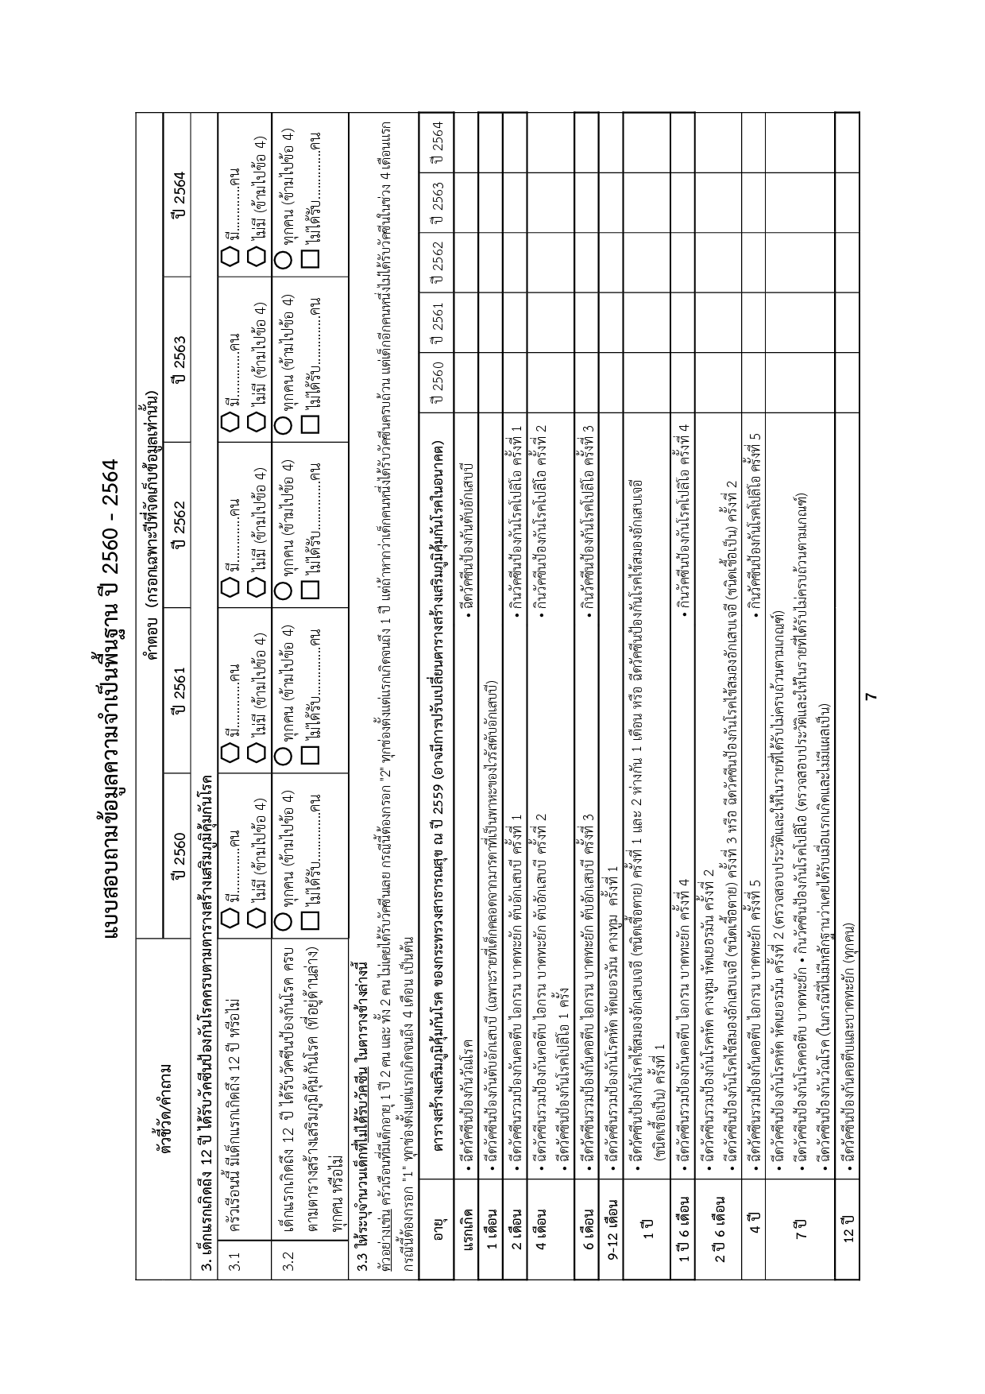

หน้า 7
ข้อ 3 เด็กแรกเกิดถึง 12 ปี ได้รับวัคซีนป้องกันโรคครบตามตารางสร้างเสริมภูมิคุ้มกันโรค
ต้องตอบข้อ 3.1 ก่อนว่าครัวเรือนมีเด็กแรกเกิดถึง 12 ปี หรือไม่
ถ้ามีจึงตอบข้อ 3.2 ว่าได้รับวัคซีนฯ ครบหรือไม่
และต่อด้วยข้อ 3.3
ข้อ 3.3
ให้ระบุจำนวนเด็กที่ไม่ได้รับวัคซีน ลงในตารางสร้างเสริมภูมิคุ้มกันโรค ช่องปีที่สำรวจข้อมูล

Slide 40
การได้รับวัคซีนป้องกันโรคครบตามตารางสร้างเสริมภูมิคุ้มกันครบ หมายถึง การได้รับวัคซีนครบตามจำนวน ชนิด และช่วงอายุที่กำหนดไว้ในตารางสร้างเสริมภูมิคุ้มกันโรค คือ
อายุ | วัคซีนที่ใช้
แรกเกิด | • ฉีดวัคซีนป้องกันวัณโรค • ฉีดวัคซีนป้องกันตับอักเสบบี
1 เดือน | • ฉีดวัคซีนป้องกันตับอักเสบบี (เฉพาะรายที่เด็กคลอดจากมารดาที่เป็นพาหะของไวรัสตับอักเสบบี)
2 เดือน | • ฉีดวัคซีนรวมป้องกันคอตีบ ไอกรน บาดทะยัก ตับอักเสบบี ครั้งที่ 1 • กินวัคซีนป้องกันโรคโปลิโอ ครั้งที่ 1
4 เดือน | • ฉีดวัคซีนรวมป้องกันคอตีบ ไอกรน บาดทะยัก ตับอักเสบบี ครั้งที่ 2 • กินวัคซีนป้องกันโรคโปลิโอ ครั้งที่ 2 • ฉีดวัคซีนป้องกันโรคโปลิโอ 1 ครั้ง
6 เดือน | • ฉีดวัคซีนรวมป้องกันคอตีบ ไอกรน บาดทะยัก ตับอักเสบบี ครั้งที่ 3 • กินวัคซีนป้องกันโรคโปลิโอ ครั้งที่ 3
9-12 เดือน | • ฉีดวัคซีนรวมป้องกันโรคหัด หัดเยอรมัน คางทูม ครั้งที่ 1
1 ปี | • ฉีดวัคซีนป้องกันโรคไข้สมองอักเสบเจอี (ชนิดเชื้อตาย) ครั้งที่ 1 และ 2 ห่างกัน 1 เดือน หรือ ฉีดวัคซีนป้องกันโรคไข้สมองอักเสบเจอี (ชนิดเชื้อเป็น) ครั้งที่ 1
1 ปี 6 เดือน | • ฉีดวัคซีนรวมป้องกันคอตีบ ไอกรน บาดทะยัก ครั้งที่ 4 • กินวัคซีนป้องกันโรคโปลิโอ ครั้งที่ 4
2 ปี 6 เดือน | • ฉีดวัคซีนรวมป้องกันโรคหัด คางทูม หัดเยอรมัน ครั้งที่ 2 • ฉีดวัคซีนป้องกันโรคไข้สมองอักเสบเจอี (ชนิดเชื้อตาย) ครั้งที่ 3 หรือ ฉีดวัคซีนป้องกันโรคไข้สมองอักเสบเจอี (ชนิดเชื้อเป็น) ครั้งที่ 2
4 ปี | • ฉีดวัคซีนรวมป้องกันคอตีบ ไอกรน บาดทะยัก ครั้ง 5 • กินวัคซีนป้องกันโรคโปลิโอ ครั้งที่ 5
7 ปี | • ฉีดวัคซีนป้องกันโรคหัด หัดเยอรมัน ครั้งที่ 2 (ตรวจสอบประวัติและให้ในรายที่ได้รับไม่ครบถ้วนตามเกณฑ์) • ฉีดวัคซีนป้องกันโรคคอตีบ บาดทะยัก • กินวัคซีนป้องกันโรคโปลิโอ (ตรวจสอบประวัติและให้ในรายที่ได้รับไม่ครบถ้วนตามเกณฑ์) • ฉีดวัคซีนป้องกันวัณโรค (ในกรณีที่ไม่มีหลักฐานว่าเคยได้รับเมื่อแรกเกิดและไม่มีแผลเป็น)
12 ปี | • ฉีดวัคซีนป้องกันคอตีบและบาดทะยัก (ทุกคน)

Slide 41
ตัวชี้วัดที่ 4
ครัวเรือนกินอาหารถูกสุขลักษณะ ปลอดภัย และได้มาตรฐาน
ทุกคนในครัวเรือนได้ปฏิบัติเกี่ยวกับการกินอาหารที่มีคุณภาพ ถูกสุขลักษณะ ปลอดภัย และได้มาตรฐานครบทั้ง 4 เรื่อง ดังต่อไปนี้
1) ถ้ากินอาหารบรรจุสำเร็จ ต้องมีเครื่องหมาย อย. ได้มาตรฐาน
2) ถ้ากินเนื้อสัตว์ ต้องทำให้สุกด้วยความร้อน
3) ถ้ากินผัก ต้องเป็นผักปลอดสารพิษ หรือได้ล้างผักให้สะอาดปลอดภัย
4) ก่อนกินอาหารทุกครั้งต้องล้างมือให้สะอาด และในการกินอาหารร่วมกันต้องใช้ช้อนกลางในการตักอาหารทุกครั้ง

Slide 42
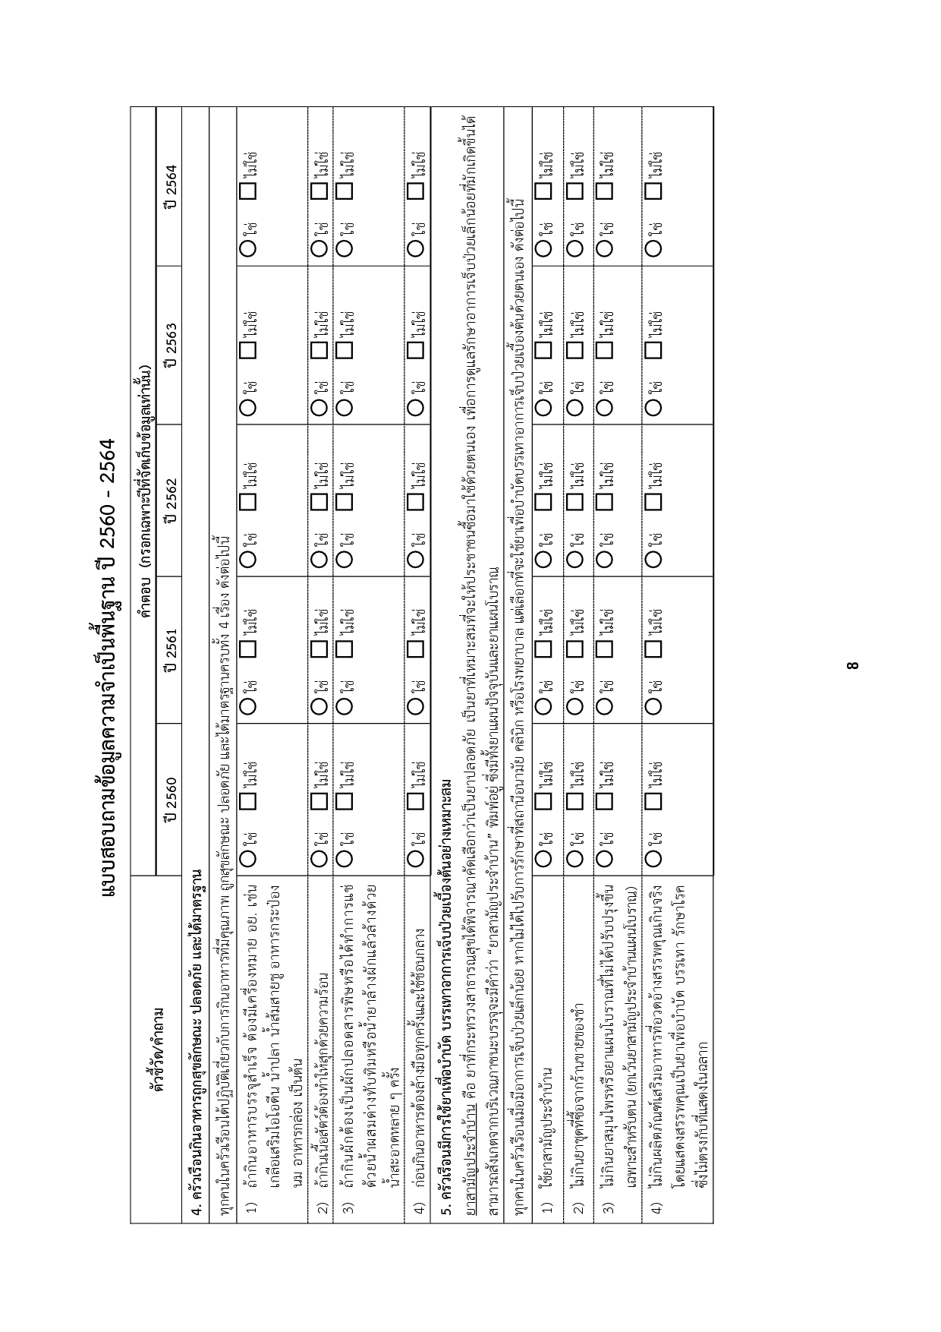

หน้า 8
ข้อ 4 ครัวเรือนกินอาหารถูกสุขลักษณะ ปลอดภัย และได้มาตรฐาน
ให้ขีดเครื่องหมาย ✓ ลงใน หรือ
ตามที่ครัวเรือนปฏิบัติเมื่อกินอาหารให้ครบทุกข้อ
ตั้งแต่ข้อ 1) - 4)
ทุกคนในครัวเรือนได้ปฏิบัติเกี่ยวกับการกินอาหารที่มีคุณภาพ ถูกสุขลักษณะ ปลอดภัย และได้มาตรฐานครบทั้ง 4 เรื่อง ดังต่อไปนี้
1) ถ้ากินอาหารบรรจุสำเร็จ ต้องมีเครื่องหมาย อย. เช่น เกลือเสริมไอโอดีน น้ำปลา น้ำส้มสายชู อาหารกระป๋อง นม อาหารกล่อง เป็นต้น
2) ถ้ากินเนื้อสัตว์ ต้องทำให้สุกด้วยความร้อน
3) ถ้ากินผัก ต้องเป็นผักปลอดสารพิษ หรือได้ทำการแช่ด้วยน้ำผสมด่างทับทิม หรือ น้ำยาล้างผักแล้วล้างด้วยน้ำสะอาดหลาย ๆ ครั้ง
4) ก่อนกินอาหารทุกครั้งต้องล้างมือให้สะอาด และในการกินอาหารร่วมกันต้องใช้ช้อนกลางในการตักอาหารทุกครั้ง
นิยาม
ถ้ากินอาหารตามข้อ 1) ถึง 3) ต้องปฏิบัติให้ครบตามที่กำหนด (ถ้าไม่ได้กินให้ถือว่าปฏิบัติ)
สำหรับข้อ 4) ทุกคนต้องปฏิบัติ
ถ้าทุกคนในครัวเรือนปฏิบัติตามข้อ 4) และปฏิบัติตามข้อ 1) ถึง 3) เฉพาะข้อที่กินก็ถือว่าปฏิบัติครบทุกข้อ แต่ถ้าปฏิบัติไม่ครบทุกคน และหรือปฏิบัติไม่ครบทุกข้อ ก็ถือว่า "ไม่ผ่านเกณฑ์"

Slide 43
ตัวชี้วัดที่ 5
ครัวเรือนมีการใช้ยาเพื่อบำบัด
บรรเทาอาการเจ็บป่วยเบื้องต้น
อย่างเหมาะสม
ทุกคนในครัวเรือนเมื่อมีอาการเจ็บป่วยเล็กน้อยหากไม่ได้ไปรับการรักษาที่สถานีอนามัย คลินิก หรือโรงพยาบาล แต่เลือกที่จะใช้ยาเพื่อบำบัด บรรเทาอาการเจ็บป่วยเบื้องต้นด้วยตนเอง โดยได้ปฏิบัติครบทั้ง 4 เรื่อง คือ
ใช้ยาสามัญประจำบ้าน
ไม่กินยาชุดที่ซื้อจากร้านขายของชำ
ไม่กินยาสมุนไพรหรือยาแผนโบราณที่ไม่ได้ปรุงขึ้นเฉพาะสำหรับตน
ไม่กินผลิตภัณฑ์เสริมอาหารที่อวดอ้างสรรพคุณเกินจริงโดยแสดงสรรพคุณเป็นยาเพื่อบำบัดบรรเทารักษาโรค ซึ่งไม่ตรงกับที่แสดงในฉลาก

Slide 44

หน้า 25
ข้อ 5. ครัวเรือนมีการใช้ยาเพื่อบำบัด บรรเทาอาการเจ็บป่วยเบื้องต้นอย่างเหมาะสม
ทุกคนในครัวเรือนต้องปฏิบัติครบทั้ง 4 เรื่อง ถ้าไม่ครบถือว่า "ไม่ผ่านเกณฑ์“
ทุกคนในครัวเรือนเมื่อมีอาการเจ็บป่วยเล็กน้อยหากไม่ได้ไปรับการรักษาที่สถานีอนามัย คลินิก หรือโรงพยาบาล แต่เลือกที่จะใช้ยาเพื่อบำบัด บรรเทาอาการเจ็บป่วยเบื้องต้นด้วยตนเอง โดยได้ปฏิบัติครบทั้ง 4 เรื่อง คือ
ใช้ยาสามัญประจำบ้าน
ไม่กินยาชุดที่ซื้อจากร้านขายของชำ
ไม่กินยาสมุนไพรหรือยาแผนโบราณที่ไม่ได้ปรุงขึ้นเฉพาะสำหรับตน (ยกเว้นยาสามัญประจำบ้านแผนโบราณ)
ไม่กินผลิตภัณฑ์เสริมอาหารที่อวดอ้างสรรพคุณเกินจริง โดยแสดงสรรพคุณเป็นยาเพื่อบำบัดบรรเทารักษาโรค ซึ่งไม่ตรงกับที่แสดงในฉลาก (หากขาดข้อใดข้อหนึ่งให้ถือว่า "ปฏิบัติไม่ครบ")
นิยาม
ยาสามัญประจำบ้าน คือ ยาที่กระทรวงสาธารณสุขได้พิจารณาคัดเลือกว่าเป็นยาปลอดภัย เป็นยาที่เหมาะสมที่จะให้ประชาชนซื้อมาใช้ด้วยตนเอง เพื่อการดูแลรักษาอาการเจ็บป่วยเล็กน้อยที่มักเกิดขึ้นได้ สามารถสังเกตได้จากบริเวณภาชนะบรรจุจะมีคำว่า “ยาสามัญประจำบ้าน” พิมพ์อยู่ ซึ่งมีทั้งยาแผนปัจจุบันและยาแผนโบราณ

Slide 45
ตัวชี้วัดที่ 6
คนอายุ 35 ปีขึ้นไป
ได้รับการตรวจสุขภาพประจำปี
คนอายุ 35 ปีขึ้นไปทุกคนในครัวเรือนทั้งชายและหญิง
ควรได้รับการตรวจสุขภาพประจำปี
เพื่อประเมินสุขภาพของตนเองเป็นประจำอย่างน้อยปีละ 1 ครั้ง
ซึ่งได้แก่ การตรวจร่างกายทั่วไป การตรวจเลือด
การตรวจปัสสาวะ การตรวจอุจจาระ การเอ็กซเรย์ปอด เป็นต้น

Slide 46
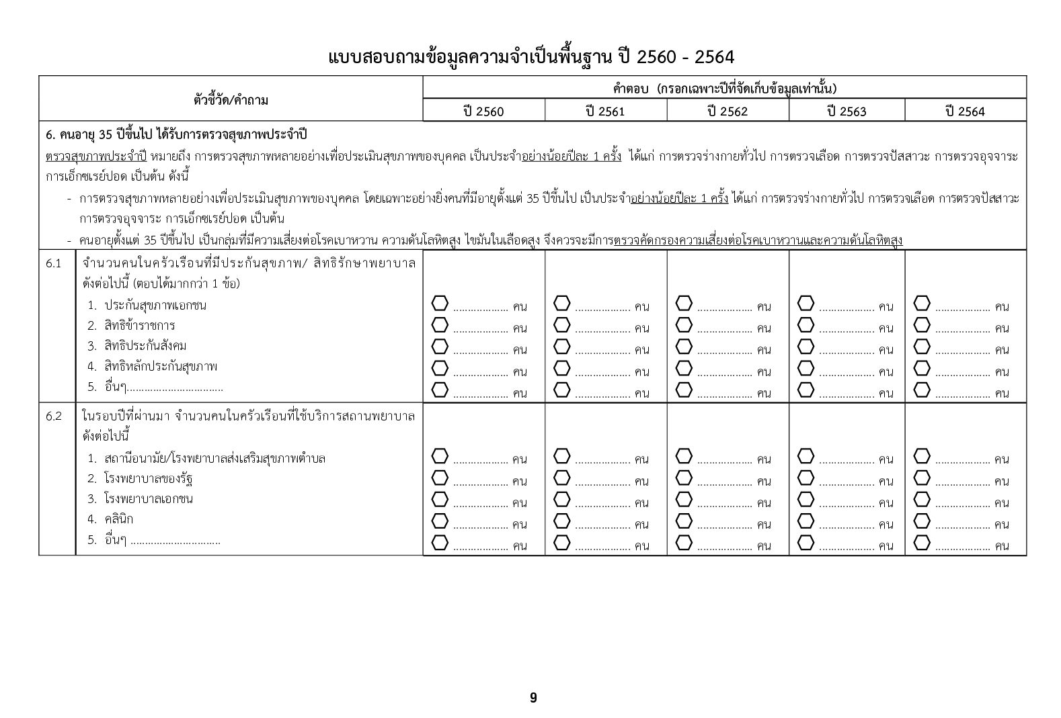

หน้า 25
ข้อ 6 คนอายุ 35 ปีขึ้นไปได้รับการตรวจสุขภาพประจำปี
ข้อ 6.1 ให้ระบุจำนวนสมาชิกครัวเรือนที่มีประกันสุขภาพ และสิทธิรักษาพยาบาล สามารถใช้บริการสถานพยาบาลมากกว่า 1 แห่งได้
ข้อ 6.2 ให้ระบุจำนวนสมาชิกครัวเรือนที่ใช้บริการสถานพยาบาลประเภทต่างๆ โดยแต่ละคนสามารถใช้บริการสถานพยาบาลมากกว่า 1 แห่งได้
คนในครัวเรือนมีประกันสุขภาพและสิทธิรักษา พยาบาล
คนในครัวเรือนมีประกันสุขภาพหรือสิทธิรักษาพยาบาล เช่น ประกันสุขภาพ สิทธิข้าราชการ สิทธิประกันสังคม บัตรทอง ฯลฯ (ข้อนี้ตอบได้มากกว่า 1 ข้อ)
สถานพยาบาลที่คนในครัวเรือนใช้บริการ
เมื่อต้องการใช้บริการสถานพยาบาล คนในครัวเรือนจะไปใช้บริการสถานพยาบาลประเภทใด เช่น สถานีอนามัย โรงพยาบาลส่งเสริมสุขภาพตำบล (รพ.สต) โรงพยาบาลของรัฐ โรงพยาบาลของเอกชน เป็นต้น โดยสมาชิกในครัวเรือน แต่ละคนสามารถใช้บริการสถานพยาบาลได้หลายประเภท

Slide 47
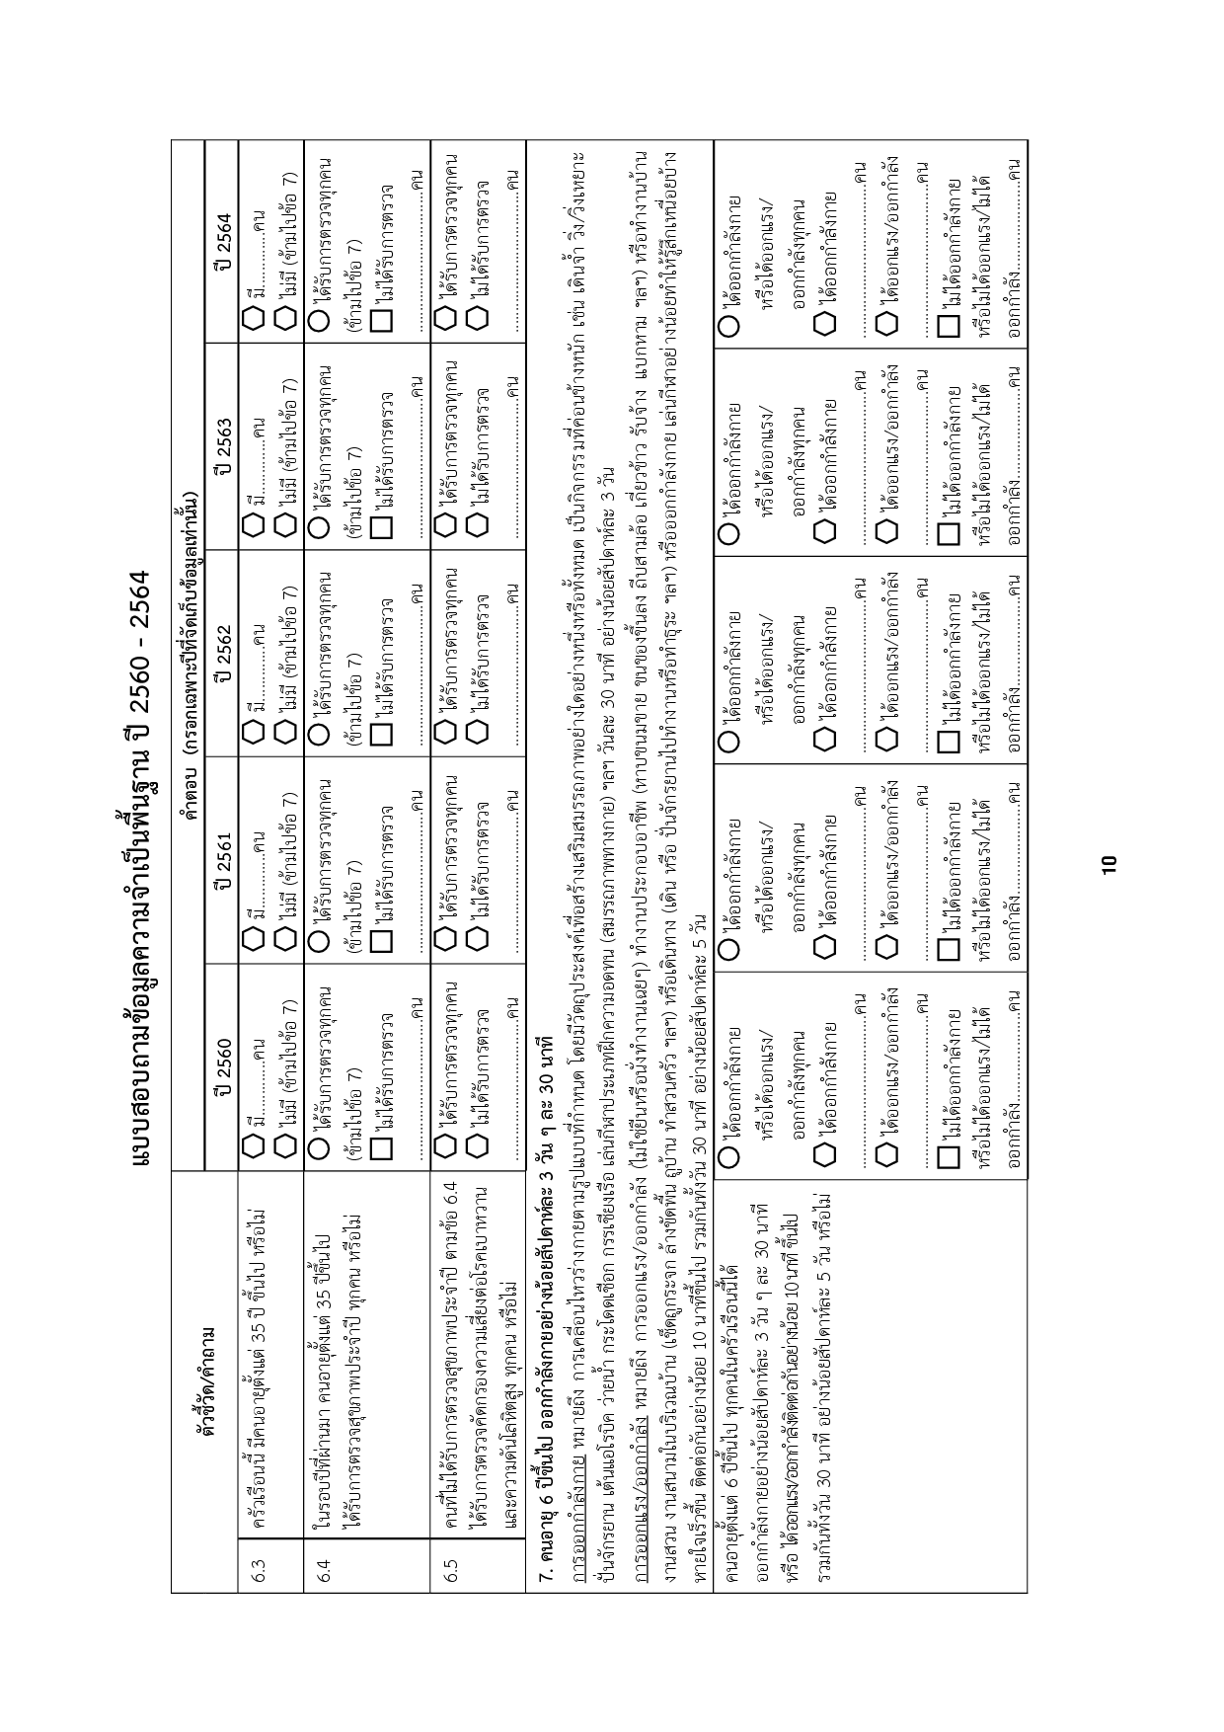

หน้า 25
ข้อ 6 คนอายุ 35 ปีขึ้นไปได้รับการตรวจสุขภาพประจำปี
ข้อ 6.3 ต้องตอบก่อนว่ามีคนอายุ 35 ปีขึ้นไป หรือไม่
ถ้ามีจึงตอบข้อ 6.4 ต่อ ถ้าไม่มีให้ข้ามไปถามข้อ 7
ข้อ 6.4 คนอายุ 35 ปีขึ้นไปได้รับการตรวจสุขภาพประจำปี
การตรวจสุขภาพประจำปี ไม่ใช่การไปตรวจรักษาโรคประจำตัว หรือการตรวจรักษาเมื่อเจ็บไข้ ได้ป่วยธรรมดาทั่วไป
ถ้าตอบว่าได้รับการตรวจสุขภาพประจำปีทุกคน ให้ข้ามไปถามข้อ 7
ข้อ 6.5 คนอายุ 35 ปีขึ้นไปที่ไม่ได้ตรวจสุขภาพประจำปี ได้รับการตรวจคัดกรองความเสี่ยงต่อโรคเบาหวาน และความดันโลหิตสูง
ให้ระบุจำนวนคนอายุ 35 ปีขึ้นไปที่ไม่ได้การตรวจสุขภาพประจำปี และไม่ได้รับการตรวจคัดกรองความเสี่ยงต่อโรคเบาหวาน และความดันโลหิตสูง
การตรวจสุขภาพประจำปี หมายถึง การตรวจสุขภาพหลายอย่าง เพื่อประเมินสุขภาพของบุคคลเป็นประจำ อย่างน้อยปีละ 1 ครั้ง ได้แก่ การตรวจร่างกายทั่วไป การตรวจเลือด การตรวจปัสสาวะ การตรวจอุจจาระ การเอ็กซเรย์ปอด เป็นต้น
กลุ่มเป้าหมายในการสำรวจมี 2 กลุ่ม ดังนี้
- การตรวจสุขภาพหลายอย่างเพื่อประเมินสุขภาพของบุคคล โดยเฉพาะอย่างยิ่งคนที่มีอายุตั้งแต่ 35 ปีขึ้นไป
ได้แก่ การตรวจร่างกายทั่วไป การตรวจเลือด การตรวจปัสสาวะ การตรวจอุจจาระ การเอ็กซเรย์ปอด เป็นประจำ
อย่างน้อยปีละ 1 ครั้ง เป็นต้น
- การตรวจคัดกรองความเสี่ยงต่อโรคเบาหวานและความดันโลหิตสูง เนื่องจากคนอายุตั้งแต่ 35 ปีขึ้นไป
เป็นกลุ่มที่มีความเสี่ยงต่อโรคเบาหวาน ความดันโลหิตสูง ไขมันในเลือดสูง
การตรวจสุขภาพประจำปี ไม่ใช่การไปพบแพทย์เพื่อตรวจรักษาโรคประจำตัว หรือตรวจรักษาเมื่อเจ็บไข้ได้ป่วยธรรมดาทั่วไป แต่มุ่งเน้นถึงการตรวจสุขภาพหลายอย่างที่ไม่เจาะจงโรค เช่น การตรวจร่างกายทั่วไป การตรวจเลือด การตรวจปัสสาวะ การตรวจอุจจาระ การเอ็กซเรย์ปอด เป็นต้น
ถ้าไม่ได้ตรวจตามที่กำหนดนี้ ถือว่า "ไม่ผ่านเกณฑ์"

Slide 48
ตัวชี้วัดที่ 7
คนอายุ 6 ปีขึ้นไป ออกกำลังกาย
อย่างน้อยสัปดาห์ละ 3 วัน ๆ ละ 30 นาที
คนอายุตั้งแต่ 6 ปีขึ้นไปทุกคน
ควรได้ออกกำลังกายอย่างน้อยสัปดาห์ละ 3 วันๆ ละ 30 นาที
หรือออกแรง/ออกกำลัง ติดต่อกันอย่างน้อย 10 นาทีขึ้นไป
รวมกันทั้งวัน วันละ 30 นาที อย่างน้อยสัปดาห์ละ 5 วัน

Slide 49

หน้า 10
ข้อ 7 คนในครัวเรือนที่มีอายุ 6 ปีขึ้นไป ทุกคนได้ออกกำลังกายอย่างน้อยสัปดาห์ละ 3 วันๆ ละ 30 นาที หรือออกแรง/ออกกำลังอย่างน้อยสัปดาห์ละ 5 วัน ๆ ละ 30 นาที
วิธีการถามในข้อนี้ให้ถามว่า "ในช่วง 7 วันที่ผ่านมา ทุกคนในครัวเรือนได้มีการออกกำลังกาย/เล่นกีฬา อย่างน้อยสัปดาห์ละ 3 วัน ๆ ละ 30 นาที หรือไม่"
หรือให้ถามว่า "ในช่วง 7 วันที่ผ่านมา ทุกคนในครัวเรือนได้ออกแรง/ออกกำลัง ที่ทำให้รู้สึกเหนื่อยบ้างหรือหายใจเร็วขึ้น ติดต่อกันอย่างน้อย 10 นาทีขึ้นไป รวมกันทั้งวัน ๆ ละ 30 นาที อย่างน้อยสัปดาห์ละ 5 วัน หรือไม่"
- ข้อนี้ต้องการส่งเสริมให้คนในครัวเรือน โดยเฉพาะคนอายุตั้งแต่ 6 ปีขึ้นไป ได้ออกกำลังกาย สัปดาห์ละ 3 วัน ๆ ละ 30 นาที เพื่อเป็นการเสริมสร้างสุขภาพให้แข็งแรง

Slide 50
หมวดที่ 2
สภาพแวดล้อม
มี 7 ตัวชี้วัด

Slide 51
หมวดที่ 2 : สภาพแวดล้อม มี 7 ตัวชี้วัด
ที่ | ตัวชี้วัด ปี 2560 – 2564 | หน่วย
8 | ครัวเรือนมีความมั่นคงในที่อยู่อาศัย และบ้านมีสภาพคงทนถาวร | ครัวเรือน
9 | ครัวเรือนมีน้ำสะอาดสำหรับดื่มและบริโภคเพียงพอตลอดปี อย่างน้อยคนละ 5 ลิตรต่อวัน | ครัวเรือน
10 | ครัวเรือนมีน้ำใช้เพียงพอตลอดปี อย่างน้อยคนละ 45 ลิตรต่อวัน | ครัวเรือน
11 | ครัวเรือนมีการจัดบ้านเรือนเป็นระเบียบเรียบร้อย สะอาด และถูกสุขลักษณะ | ครัวเรือน
12 | ครัวเรือนไม่ถูกรบกวนจากมลพิษ | ครัวเรือน
13 | ครัวเรือนมีการป้องกันอุบัติภัยและภัยธรรมชาติอย่างถูกวิธี | ครัวเรือน
14 | ครัวเรือนมีความปลอดภัยในชีวิตและทรัพย์สิน | ครัวเรือน

Slide 52
ตัวชี้วัดที่ 8
ครัวเรือนมีความมั่นคงในที่อยู่อาศัย
และบ้านมีสภาพคงทนถาวร
ครัวเรือนทุกครัวเรือน ควรมีความมั่นคงในที่อยู่อาศัย
และบ้านมีสภาพคงทนถาวร
คือ อยู่ได้โดยไม่ต้องกังวลว่าจะมีปัญหาเรื่องที่พักอาศัย
เช่น ถูกไล่ที่ และบ้านมีสภาพคงทนถาวร

Slide 53
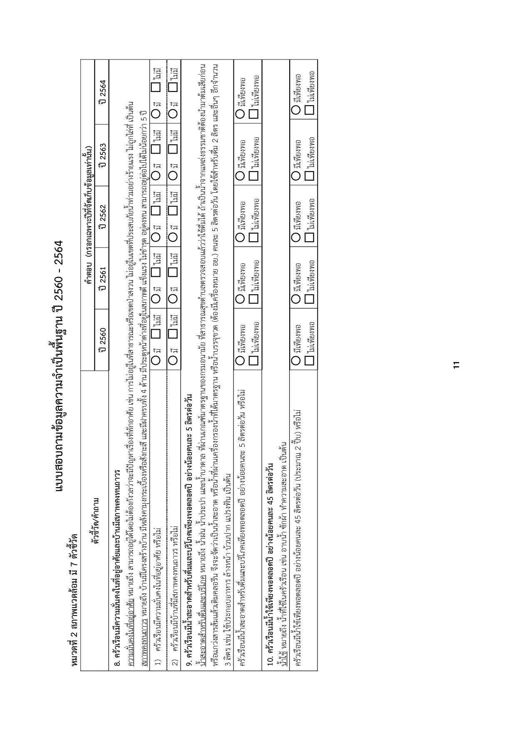

ข้อ 8 ครัวเรือนมีความมั่นคงในที่อยู่อาศัย และบ้านมีสภาพคงทนถาวร
เลือกคำตอบว่า มีความมั่นคงฯ หรือไม่
เลือกคำตอบว่า มีสภาพคงทนถาวรหรือไม่
ความมั่นคงในที่อยู่อาศัย หมายถึง สามารถอยู่ได้โดยไม่ต้องกังวลว่าจะมีปัญหาเรื่องที่พักอาศัย เช่น ไม่อยู่ในที่สาธารณะหรือเขตป่าสงวน ไม่อยู่ในเขตที่ประสบภัยน้ำท่วมอย่างร้ายแรง ไม่ถูกไล่ที่ เป็นต้น
สภาพคงทนถาวร หมายถึง บ้านมีโครงสร้างบ้าน มีหลังคามุงกระเบื้องหรือสังกะสี และมีฝาครบทั้ง 4 ด้าน มีประตูหน้าต่างที่อยู่ในสภาพดี แข็งแรง ไม่ชำรุด อยู่คงทน สามารถอยู่ต่อไปได้ไม่น้อยกว่า 5 ปี

Slide 54
ตัวชี้วัดที่ 9
ครัวเรือนมีน้ำสะอาดสำหรับดื่ม
และบริโภคเพียงพอตลอดปีอย่างน้อย
คนละ 5 ลิตรต่อวัน
ครัวเรือนทุกครัวเรือน ควรมีน้ำสะอาดสำหรับดื่ม
และบริโภคเพียงพอตลอดปี อย่างน้อยคนละ 5 ลิตรต่อวัน

Slide 55


ข้อ 9 ครัวเรือนมีน้ำสะอาดสำหรับดื่มและบริโภคเพียงพอตลอดปีอย่างน้อยคนละ
5 ลิตรต่อวัน
เลือกคำตอบว่า มีเพียงพอหรือไม่
น้ำสะอาดสำหรับดื่มและบริโภค หมายถึง น้ำฝน น้ำประปา และน้ำบาดาล ที่ผ่านเกณฑ์มาตรฐานของกรมอนามัย ที่สาธารณสุขตำบลตรวจสอบแล้วว่าใช้ดื่มได้ ถ้าเป็นน้ำจากแหล่งธรรมชาติต้องนำมาต้มเสียก่อน หรือแกว่งสารส้มแล้วเติมคลอรีน จึงจะจัดว่าเป็นน้ำสะอาด หรือน้ำที่ผ่านเครื่องกรองน้ำที่ได้มาตรฐาน หรือน้ำบรรจุขวด (ต้องมีเครื่องหมาย อย.)
คนละ 5 ลิตรต่อวัน หมายถึง ใช้สำหรับดื่ม 2 ลิตร และอื่น ๆ อีกจำนวน 3 ลิตร เช่น ใช้ประกอบอาหาร ล้างหน้า บ้วนปาก และแปรงฟัน เป็นต้น

Slide 56
ตัวชี้วัดที่ 10
ครัวเรือนมีน้ำใช้เพียงพอตลอดปี
อย่างน้อยคนละ 45 ลิตรต่อวัน
ครัวเรือนทุกครัวเรือน ควรมีน้ำใช้เพียงพอตลอดปี
อย่างน้อยคนละ 45 ลิตร (ประมาณ 2 ปี๊บ) ต่อวัน

Slide 57

ข้อ 10 ครัวเรือนมีน้ำใช้เพียงพอตลอดปีอย่างน้อยคนละ 45 ลิตรต่อวัน
เลือกคำตอบว่า มีเพียงพอหรือไม่
น้ำใช้ หมายถึง น้ำที่ใช้ในครัวเรือน เช่น อาบน้ำ ซักผ้า ทำความสะอาด เป็นต้น

Slide 58
ตัวชี้วัดที่ 11
ครัวเรือนมีการจัดบ้านเรือน
เป็นระเบียบเรียบร้อย สะอาด
และถูกสุขลักษณะ
ครัวเรือนทุกครัวเรือน
ควรมีการจัดบริเวณบ้านและภายในบ้าน โดยมีที่ประกอบอาหาร มีที่เก็บน้ำสะอาด ไม่มีแหล่งเพาะพันธุ์สัตว์/แมลงนำโรค
มีอุปกรณ์กำจัดขยะมูลฝอย สภาพในบ้านสะอาด
ไม่มีแหล่งน้ำเสียขัง มีส้วมถูกสุขลักษณะ เป็นระเบียบ
ครบทุกเรื่อง

Slide 59
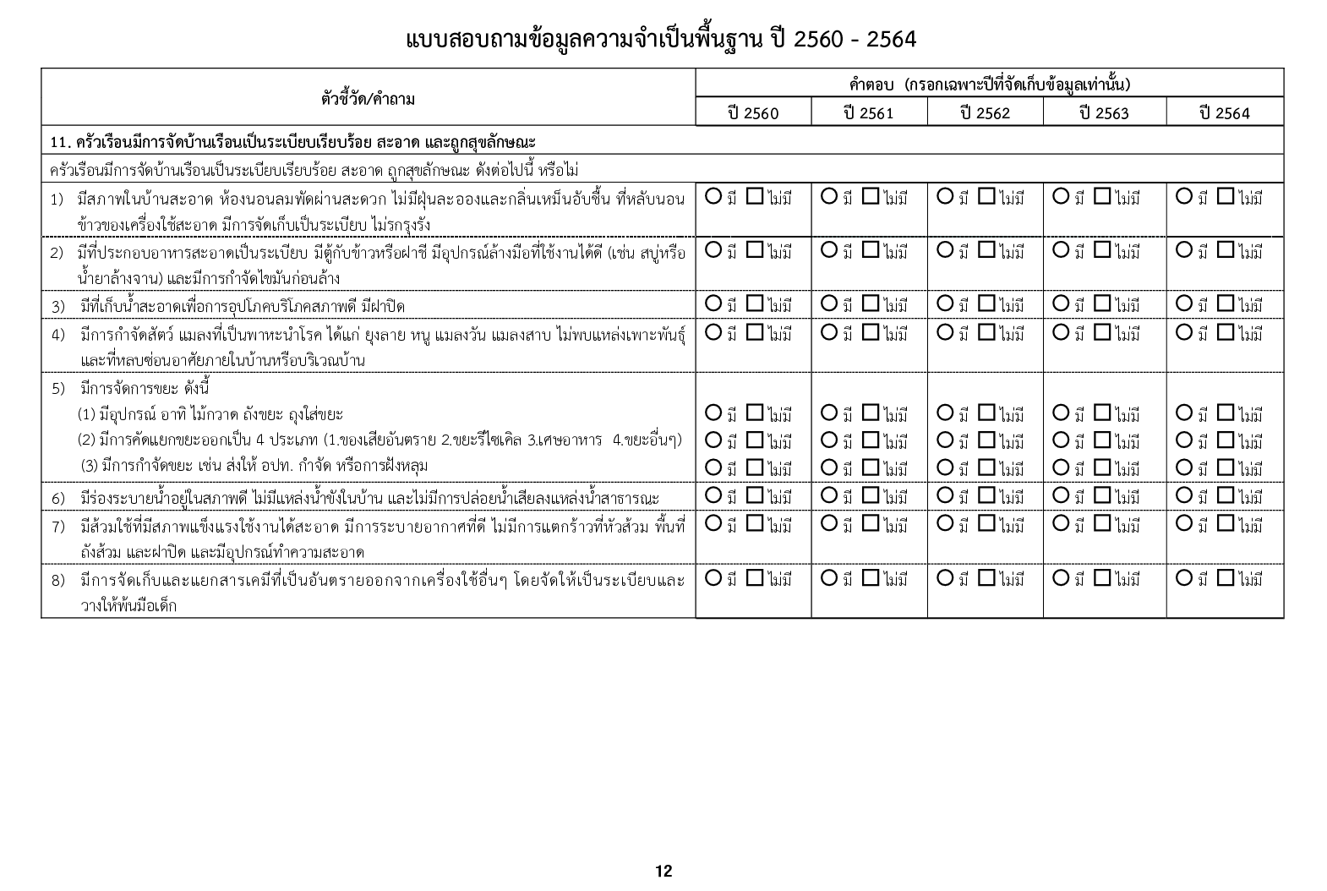

หน้า 12
ข้อ 11 ครัวเรือนมีการจัดบ้านเรือนเป็นระเบียบเรียบร้อย สะอาด และถูกสุขลักษณะ
ให้ขีดเครื่องหมาย ✓
ลงใน หรือ ให้ครบทุกข้อ
ที่เป็นองค์ประกอบของการ
จัดระเบียบ ทำความสะอาดภายในตัวเรือนและบริเวณบ้าน
ที่ถูกสุขลักษณะตั้งแต่ข้อ 1) - 8)
การจัดบริเวณบ้านและภายในบ้านเป็นระเบียบ สะอาด และถูกสุขลักษณะ ได้แก่
สภาพในบ้านสะอาด ห้องนอนลมพัดผ่านสะดวก ไม่มีฝุ่นละอองและกลิ่นเหม็นอับชื้น ที่หลับนอน ข้าวของเครื่องใช้สะอาด มีการจัดเก็บเป็นระเบียบ ไม่รกรุงรัง
ที่ประกอบอาหารสะอาดเป็นระเบียบ มีตู้กับข้าวหรือฝาชี มีอุปกรณ์ล้างมือที่ใช้งานได้ดี (เช่น สบู่หรือน้ำยาล้างจาน) และมีการกำจัดไขมันก่อนล้าง
ที่เก็บน้ำสะอาดเพื่อการอุปโภคบริโภคสภาพดี มีฝาปิด
มีการกำจัดสัตว์ แมลงที่เป็นพาหะนำโรค ได้แก่ ยุงลาย หนู แมลงวัน แมลงสาบไม่พบแหล่งเพาะพันธุ์ และที่หลบซ่อนอาศัยภายในบ้านหรือบริเวณบ้าน
มีการจัดการขยะ ดังนี้ (1) มีอุปกรณ์ อาทิ ไม้กวาด ถังขยะ ถุงใส่ขยะ (2) มีการคัดแยกขยะ (3) มีการกำจัดขยะ เช่น ส่งให้ อปท. กำจัด หรือการฝังหลุม
มีร่องระบายน้ำอยู่ในสภาพดี ไม่มีแหล่งน้ำเสียขังในบริเวณบ้าน และไม่มีการปล่อย น้ำเสียลงแหล่งน้ำสาธารณะ
มีส้วมใช้ที่มีสภาพแข็งแรงใช้งานได้สะอาด มีการระบายอากาศที่ดี ไม่มีรอยแตกร้าว ที่หัวส้วม พื้นที่ถังส้วม และฝาปิด และมีอุปกรณ์ทำความสะอาด
มีการจัดเก็บและแยกสารเคมีที่เป็นอันตรายออกจากเครื่องใช้อื่นๆ โดยจัดให้เป็นระเบียบและวางให้พ้นมือเด็ก

Slide 60
ตัวชี้วัดที่ 12
ครัวเรือนไม่ถูกรบกวนจากมลพิษ
ครัวเรือนควรไม่ถูกรบกวนจากเสียงดัง สั่นสะเทือน
ฝุ่นละออง กลิ่น ความเหม็นมลพิษทางอากาศ น้ำเสีย ขยะ
หรือของเสียอันตราย ที่อาจเป็นอันตรายต่อสุขภาพ
อย่างใดอย่างหนึ่ง หรือหลายอย่าง

Slide 61
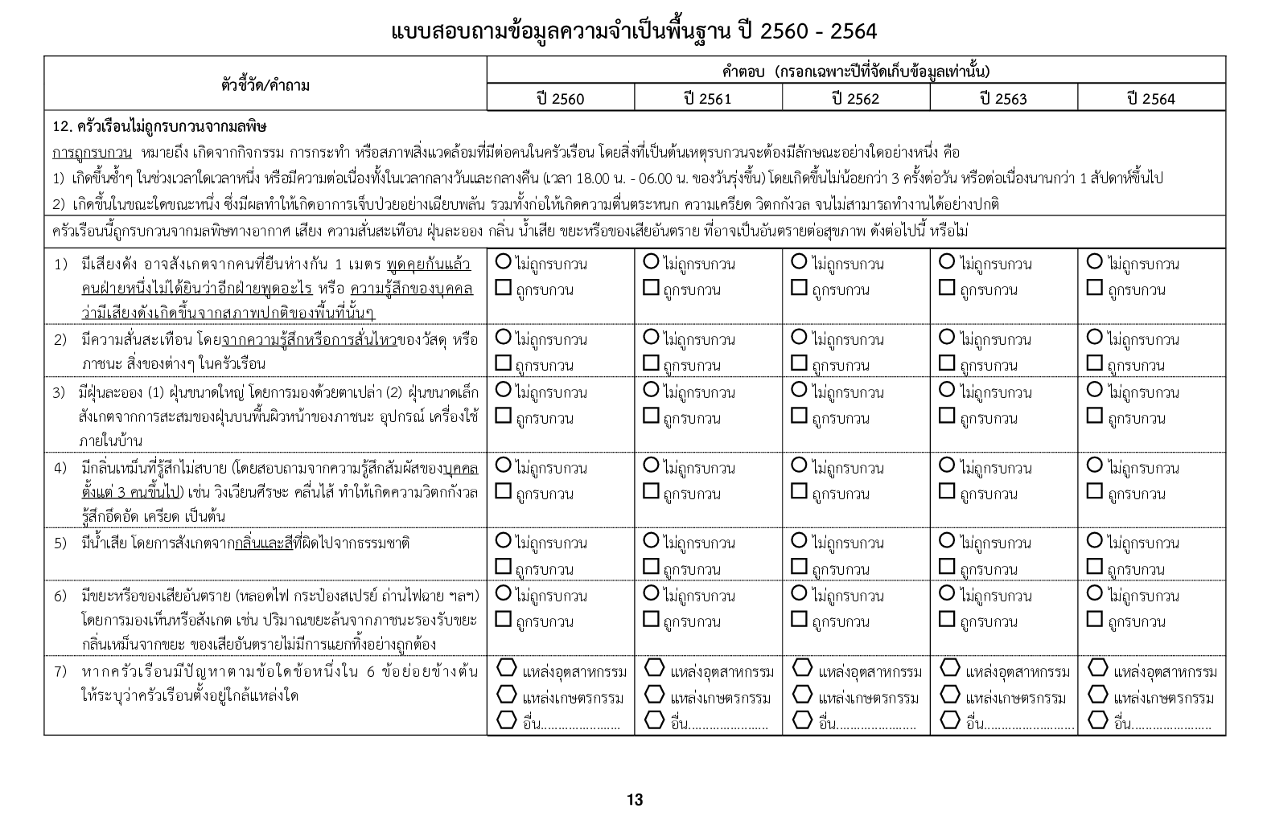

หน้า 13
ข้อ 12 ครัวเรือนไม่ถูกรบกวนจากมลพิษ
ให้ขีดเครื่องหมาย ✓ ลงใน หรือ กรณีถูกรบกวน หรือไม่ถูกรบกวนจากมลพิษ ให้ครบทุกข้อ ตั้งแต่ข้อ 1) - 6)
กรณีถูกรบกวนจากมลพิษตามข้อ 1) - 6) ให้ระบุว่าครัวเรือนอยู่ใกล้แหล่งอุตสาหกรรม เกษตรกรรม หรืออื่นๆ
การถูกรบกวน หมายถึง เกิดจากกิจกรรม การกระทำ หรือสภาพสิ่งแวดล้อมที่มีต่อคนในครัวเรือน โดยสิ่งที่เป็นต้นเหตุรบกวนจะต้องมีลักษณะอย่างใดอย่างหนึ่ง คือ
เกิดขึ้นซ้ำๆในช่วงเวลาใดเวลาหนึ่ง หรือมีความต่อเนื่องทั้งในเวลากลางวันและกลางคืน (เวลา 18.00-06.00 น. ของวันรุ่งขึ้น) โดยเกิดขึ้นไม่น้อยกว่า 3 ครั้งต่อวัน หรือต่อเนื่องนานกว่า 1 สัปดาห์ขึ้นไป
เกิดขึ้นในขณะใดขณะหนึ่ง ซึ่งมีผลทำให้เกิดอาการเจ็บป่วยอย่างเฉียบพลัน รวมทั้งก่อให้เกิดความตื่นตระหนก ความเครียด วิตกกังวล จนไม่สามารถทำงานได้อย่างปกติ

Slide 62
ตัวชี้วัดที่ 13
ครัวเรือนมีการป้องกันอุบัติภัย
และภัยธรรมชาติอย่างถูกวิธี
ครัวเรือนควรมีการป้องกันอุบัติภัยและภัยธรรมชาติอย่างถูกวิธี
  เมื่อมีการขับขี่ยานพาหนะ ใช้เครื่องใช้ไฟฟ้า หรือในการประกอบอาชีพ ได้มีการป้องกันอุบัติภัยอย่างถูกวิธี
  มีการเตรียมความพร้อมรับมือกับภัยธรรมชาติ และการจัดการความเสี่ยงจาก ภัยพิบัติ

Slide 63
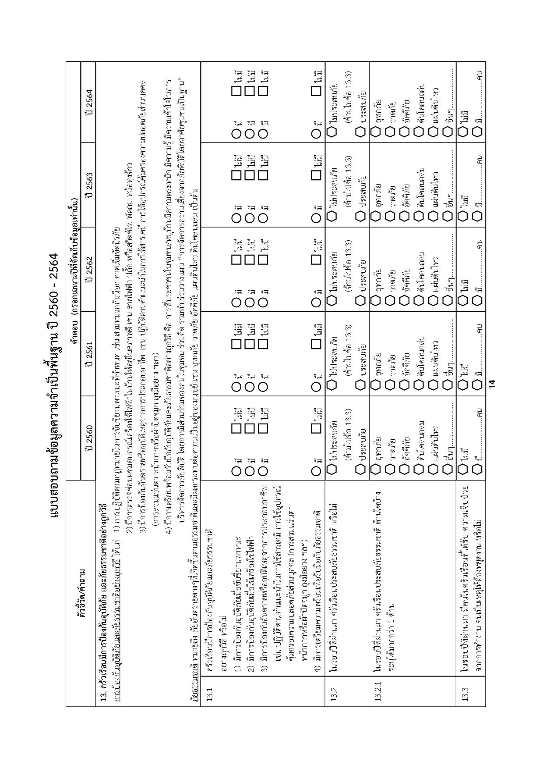

หน้า 14
ข้อ 13 ครัวเรือนมีการป้องกันอุบัติภัย และภัยธรรมชาติอย่างถูกวิธี
ให้ขีดเครื่องหมาย ✓ ลงใน หรือ
กรณีครัวเรือนมี หรือไม่มีการป้องกันอุบัติภัยและภัยธรรมชาติอย่างถูกวิธี ให้ครบทุกข้อ
ตั้งแต่ข้อ 1) - 4)
การป้องกันอุบัติภัยและภัยธรรมชาติอย่างถูกวิธี ได้แก่
การปฏิบัติตามกฎหมายในการขับขี่ยานพาหนะที่กำหนด เช่น สวมหมวกกันน็อก คาดเข็มขัดนิรภัย เป็นต้น
มีการตรวจซ่อมแซมอุปกรณ์เครื่องใช้ไฟฟ้าในบ้านให้อยู่ในสภาพดี เช่น สายไฟฟ้า ปลั๊ก หรือสวิตซ์ไฟ พัดลม หม้อหุงข้าว เป็นต้น
มีการป้องกันอันตรายหรืออุบัติเหตุจากการประกอบอาชีพ เช่น ปฏิบัติตามคำแนะนำในการใช้สารเคมี การใช้อุปกรณ์คุ้มครองความปลอดภัยส่วนบุคคล (การสวมแว่นตา หน้ากากหรือผ้าปิดจมูก ถุงมือยาง ฯลฯ)
การเตรียมพร้อมรับมือการป้องกันอุบัติภัยและภัยธรรมชาติอย่างถูกวิธี คือ การที่ประชาชนในชุมชน/หมู่บ้านมีความตระหนัก มีความรู้ มีความเข้าใจในการบริหารจัดการภัยพิบัติ โดยการมีส่วนร่วมของคนในชุมชน ร่วมคิด ร่วมทำ ร่วมวางแผน “การจัดการความเสี่ยงจากภัยพิบัติ โดยอาศัยชุมชนเป็นฐาน”

Slide 64
หน้า 14
ข้อ 13 ครัวเรือนมีการป้องกันอุบัติภัย และภัยธรรมชาติอย่างถูกวิธี
ให้ขีดเครื่องหมาย ✓ ลงใน ว่าครัวเรือนประสบภัยธรรมชาติหรือไม่
ให้ขีดเครื่องหมาย ✓ ลงใน กรณี ครัวเรือนประสบภัยด้านต่างๆ
ให้ขีดเครื่องหมาย ✓ ลงใน กรณี คนในครัวเรือน ได้รับความเจ็บป่วยฯ
ภัยธรรมชาติ หมายถึง ภัยอันตรายต่างๆ ที่เกิดขึ้นตามธรรมชาติและมีผลกระทบต่อความเป็นอยู่ของมนุษย์ เช่น อุทกภัย วาตภัย อัคคีภัย แผ่นดินไหว ดินโคลนถล่ม เป็นต้น
การประสบภัยธรรมชาติ ให้ระบุว่าครัวเรือนได้ประสบภัยธรรมชาติ ในรอบปีที่ผ่านมาหรือไม่ ด้านใด (ตอบได้มากกว่า 1 ด้าน)
ความเจ็บป่วยจากการทำงานจนเป็นเหตุให้ต้องหยุดงาน ให้ระบุว่า คนในครัวเรือนได้รับความเจ็บป่วยจากการทำงาน จนเป็นเหตุให้ต้องหยุดงาน หรือไม่ จำนวนกี่คน

Slide 65
ตัวชี้วัดที่ 14
ครัวเรือนมีความปลอดภัยในชีวิต
และทรัพย์สิน
ครัวเรือนควรมีความปลอดภัยในชีวิตและทรัพย์สิน
โดยในรอบปีที่ผ่านมา ครัวเรือนไม่มีคนประสบเหตุ ดังต่อไปนี้
ถูกฆ่าตาย ถูกทำร้ายร่างกาย กระทำอนาจาร ข่มขืน กระทำชำเรา ถูกประทุษร้ายต่อทรัพย์ (ลักทรัพย์ วิ่งราวทรัพย์ ปล้นทรัพย์ หลอกลวงให้เสียทรัพย์) ถูกบุกรุกที่อยู่อาศัย อาชญากรรมอื่นๆ ที่เกี่ยวกับชีวิตและทรัพย์สิน อย่างใดอย่างหนึ่งหรือหลายอย่าง

Slide 66
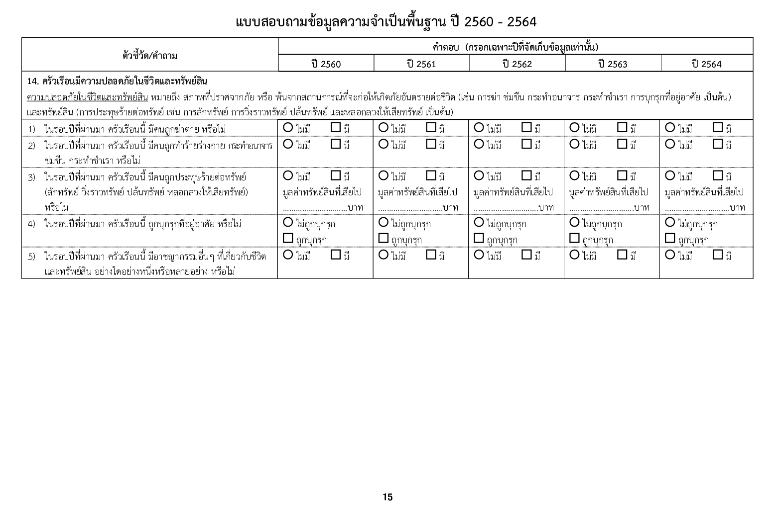

หน้า 15
ข้อ 14 ครัวเรือนมีความปลอดภัยในชีวิตและทรัพย์สิน
ให้ขีดเครื่องหมาย ✓ ลงใน หรือ
กรณีครัวเรือนมี หรือไม่มีความปลอดภัยในชีวิตและทรัพย์สิน ให้ครบทุกข้อ ตั้งแต่ข้อ 1) - 5)
ความปลอดภัยในชีวิตและทรัพย์สิน หมายถึง สภาพที่ปราศจากภัย หรือ พ้นจากสถานการณ์ที่จะก่อให้เกิดภัยอันตรายต่อชีวิต (เช่น การฆ่า ข่มขืน กระทำอนาจาร กระทำชำเรา การบุกรุกที่อยู่อาศัย เป็นต้น) และทรัพย์สิน (การประทุษร้ายต่อทรัพย์ เช่น การลักทรัพย์ การวิ่งราวทรัพย์ ปล้นทรัพย์ และหลอกลวงให้เสียทรัพย์ เป็นต้น)

Slide 67
หมวดที่ 3
การศึกษา
มี 5 ตัวชี้วัด

Slide 68
หมวดที่ 3 : การศึกษา มี 5 ตัวชี้วัด
ที่ | ตัวชี้วัด ปี 2560 – 2564 | หน่วย
15 | เด็กอายุ 3 - 5 ปี ได้รับบริการเลี้ยงดูเตรียมความพร้อมก่อนวัยเรียน | คน
16 | เด็กอายุ 6 -14 ปี ได้รับการศึกษาภาคบังคับ 9 ปี | คน
17 | เด็กจบชั้น ม.3 ได้เรียนต่อชั้น ม.4 หรือเทียบเท่า | คน
18 | คนในครัวเรือนที่จบการศึกษาภาคบังคับ 9 ปี ที่ไม่ได้เรียนต่อและยังไม่มีงานทำ ได้รับการฝึกอบรมด้านอาชีพ | คน
19 | คนอายุ 15 - 59 ปี อ่าน เขียนภาษาไทย และคิดเลขอย่างง่ายได้ | คน

Slide 69
ตัวชี้วัดที่ 15
เด็กอายุ 3 – 5 ปี ได้รับการบริการ
เลี้ยงดูเตรียมความพร้อมก่อนวัยเรียน
เด็กอายุ 3 - 5 ปี ควรได้รับการบริการเลี้ยงดู
และมีการเตรียมความพร้อมก่อนวัยเรียน
หรือได้เข้าร่วมกิจกรรมเกี่ยวกับการเตรียมความพร้อม
ของเด็กก่อนวัยเรียนทุกคน

Slide 70
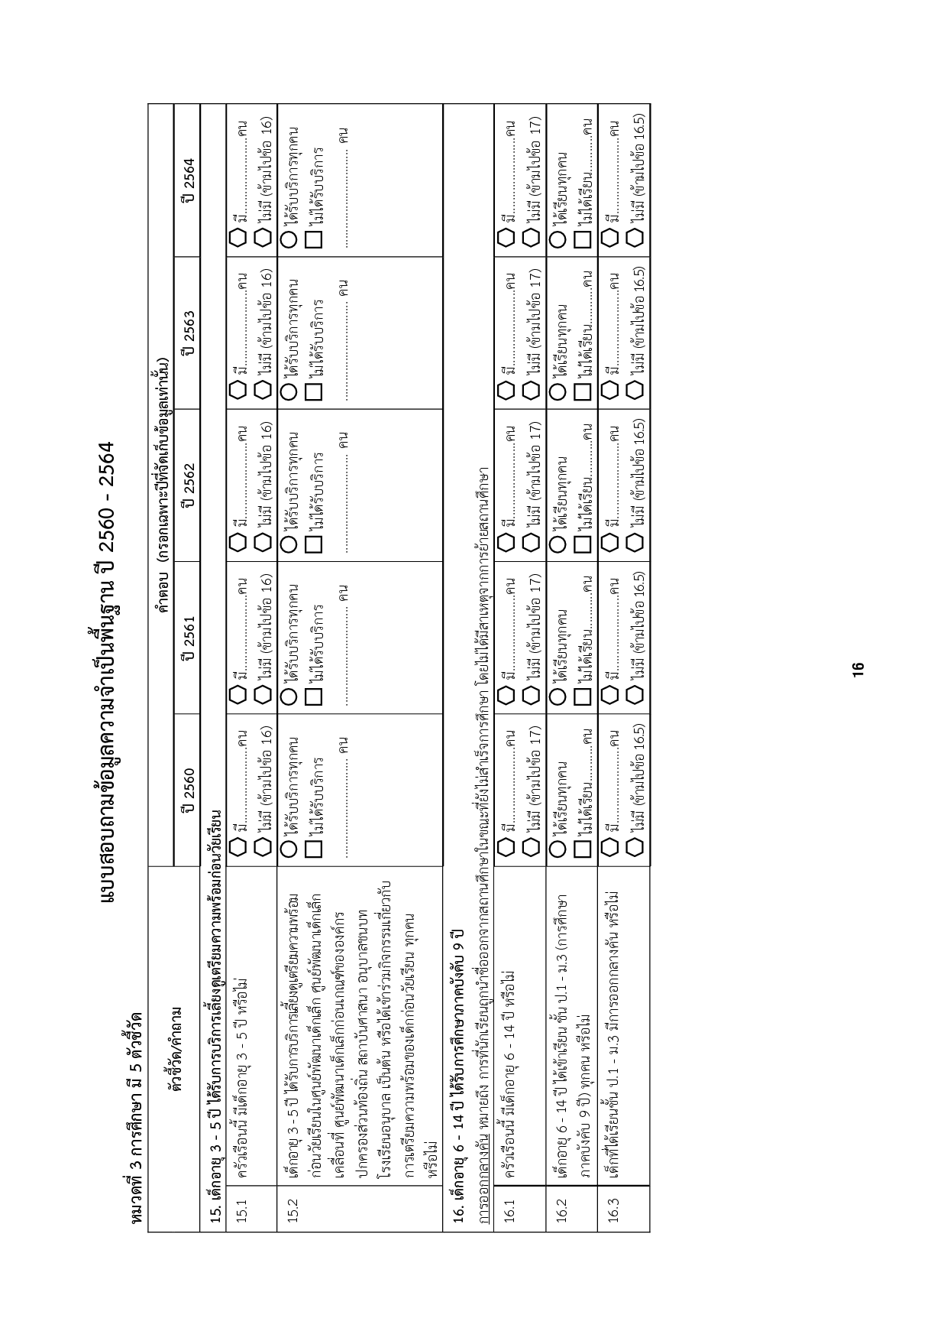

หน้า 16
ข้อ 15 เด็กอายุ 3 - 5 ปี ได้รับการบริการเลี้ยงดูเตรียมความพร้อมก่อนวัยเรียน
ข้อ 15.2 ให้ขีดเครื่องหมาย ✓ลงใน หรือ กรณีเด็กอายุ 3-5 ปีได้รับหรือไม่ได้รับบริการเลี้ยงดูเตรียมความพร้อมก่อนวัยเรียน
ต้องตอบข้อ 15.1 ก่อนว่ามีเด็กอายุ 3 - 5 ปี หรือไม่
ถ้ามีจึงตอบข้อ 15.2 ต่อ ถ้าไม่มีให้ข้ามไปถามข้อ 16
สถานที่ที่ใช้เตรียมความพร้อมก่อนวัยเรียน ได้แก่ ศูนย์พัฒนาเด็กเล็ก ศูนย์พัฒนาเด็กเล็กเคลื่อนที่ ศูนย์พัฒนาเด็กเล็กก่อนเกณฑ์ขององค์กรปกครองส่วนท้องถิ่น สถาบันศาสนา อนุบาลชนบท โรงเรียนอนุบาล เป็นต้น

Slide 71
ตัวชี้วัดที่ 16
เด็กอายุ 6 – 14 ปีได้รับการศึกษา
ภาคบังคับ 9 ปี
เด็กอายุ 6 – 14 ปี ควรได้รับการศึกษาภาคบังคับ 9 ปี
เด็กอายุ 6 ปี – 14 ปี ทุกคนได้เข้าเรียนการศึกษาในระดับชั้น ป.1 - ม.3 (การศึกษาภาคบังคับ 9 ปี)
เด็กอายุ 6 ปี – 14 ปี ที่ได้เข้าเรียนการศึกษาในระดับชั้น ป.1 - ม.3 (การศึกษาภาคบังคับ 9 ปี) แล้วออกจากระบบการศึกษากลางคัน ได้เข้าเรียนต่อใน กศน. การศึกษาผู้ใหญ่ หรือ ทำงาน
การศึกษาหาความรู้จากสื่อต่าง ๆ

Slide 72

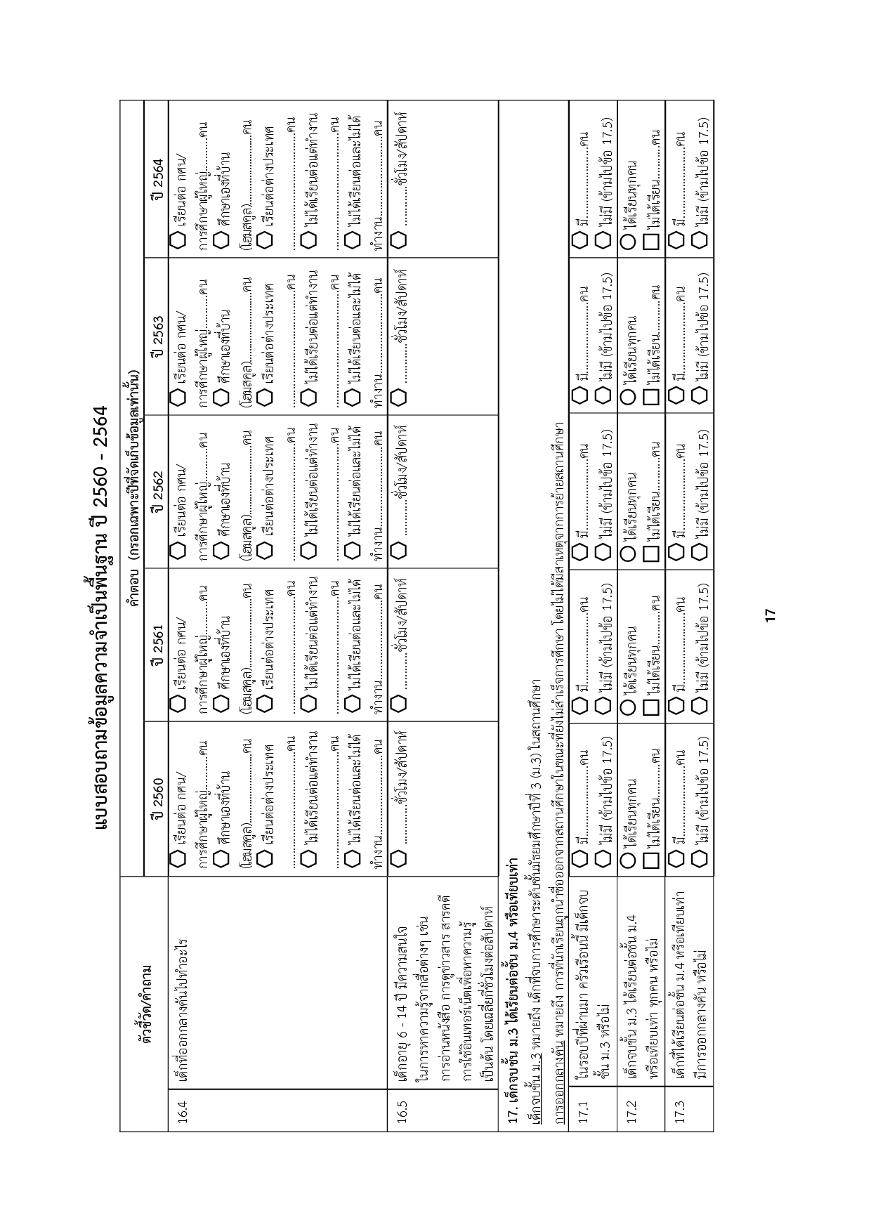
หน้า 16 - 17
ข้อ 16 เด็กอายุ 6 - 14 ปี ได้รับการศึกษาภาคบังคับ 9 ปี (ป.1 - ม.3)
ข้อ 16.2 ให้ขีดเครื่องหมาย ✓ ลงใน หรือ กรณีเด็กอายุ 6 - 14 ปี ได้เข้าเรียนการศึกษาชั้น ป.1 ถึง ม.3
ต้องตอบข้อ 16.1 ก่อนว่ามีเด็กอายุ 6 - 14 ปี หรือไม่
ถ้ามีจึงตอบข้อ 16.2 ต่อ ถ้าไม่มีให้ข้ามไปถามข้อ 17
ข้อ 16.3 ให้ระบุจำนวนเด็กที่เรียนชั้น ป.1-ม.3 ที่ออกจากโรงเรียนกลางคัน หากไม่มีให้ข้ามไปถามข้อ 16.5
ข้อ 16.4 ให้ระบุว่าเด็กที่ออกจากโรงเรียนกลางคันไปทำอะไร
ข้อ 16.5 ให้ระบุจำนวนชั่วโมงต่อสัปดาห์ ที่เด็กอายุ 6 - 14 ปี ได้ใช้เวลาหาความรู้จากสื่อต่างๆ
เด็กที่มีอายุมากกว่า 5 ปี และเรียนชั้นประถมศึกษาปีที่ 1 ให้ถือว่าเป็นเด็กอายุ 6 ปี
การศึกษาภาคบังคับ 9 ปี หมายถึง การศึกษาในระดับชั้นประถมศึกษาปีที่ 1 (ป.1) ถึงชั้นมัธยมศึกษาปีที่ 3 (ม. 3)
การออกกลางคัน หมายถึง การที่นักเรียนถูกนำชื่อออกจากสถานศึกษาในขณะที่ยังไม่สำเร็จการศึกษา โดยไม่ได้มีสาเหตุจากการย้ายสถานศึกษา
- ให้ระบุว่าเด็กที่ออกกลางคัน ได้เรียนต่อหรือทำงาน หรือไม่
- ให้ระบุจำนวนชั่วโมงต่อสับดาห์ ที่เด็กอายุ 6 - 14 ปี ใช้ในการศึกษาหาความรู้
การศึกษาหาความรู้จากสื่อต่างๆ เช่น การอ่านหนังสือ การดูข่าวสาร สารคดี การใช้อินเทอร์เน็ตเพื่อหาความรู้ เป็นต้น

Slide 73
ตัวชี้วัดที่ 17
เด็กจบชั้น ม.3 ได้เรียนต่อชั้น ม.4
หรือเทียบเท่า
เด็กจบชั้น ม.3 มีการได้เรียนต่อชั้น ม.4 หรือเทียบเท่า
เด็กจบชั้น ม.3 (การศึกษาภาคบังคับ 9 ปี) ได้เรียนต่อในมัธยมศึกษาตอนปลาย (ม.4 - ม.6) หรือเทียบเท่า ซึ่งรวมถึงการได้เรียนต่อในสายอาชีพด้วย
เด็กจบชั้น ม.3 (การศึกษาภาคบังคับ 9 ปี) ได้เรียนต่อในมัธยมศึกษาตอนปลาย (ม.4 - ม.6) แล้วออกจากระบบการศึกษากลางคัน ได้เข้าเรียนต่อใน กศน. การศึกษาผู้ใหญ่ หรือทำงาน
การศึกษาหาความรู้จากสื่อต่าง ๆ

Slide 74

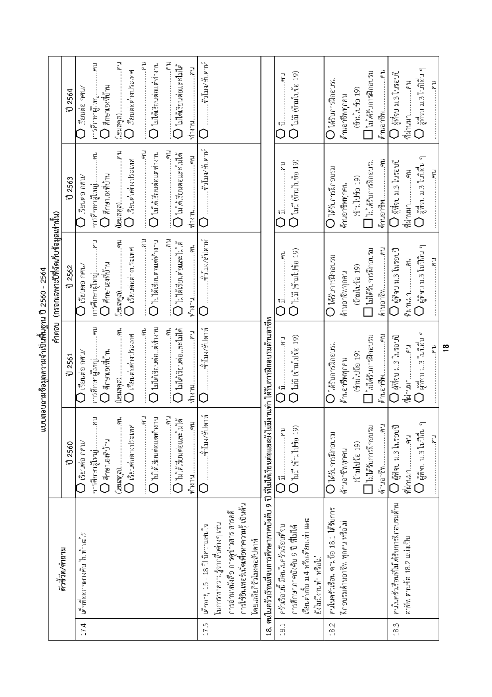
หน้า 17 - 18
ข้อ 17 เด็กจบชั้น ม.3 ได้เรียนต่อชั้น ม.4 หรือเทียบเท่า
ต้องตอบข้อ 17.1 ก่อนว่ามีเด็กจบชั้น ม.3 หรือไม่
ถ้ามีจึงตอบข้อ 17.2 ต่อ ถ้าไม่มีให้ข้ามไปถามข้อ 17.5
ข้อ 17.2 ให้ขีดเครื่องหมาย ✓ ลงใน หรือ กรณีเด็กจบชั้น ม.3 ได้เรียนต่อชั้น ม.4 หรือเทียบเท่า
ข้อ 17.3 ให้ระบุจำนวนเด็กเรียนต่อชั้น ม.4 หรือเทียบเท่า ที่ออกจากโรงเรียนกลางคัน หากไม่มีให้ข้ามไปถามข้อ 17.5
ข้อ 17.4 ให้ระบุว่าเด็กที่ออกจากโรงเรียนกลางคันไปทำอะไร
ข้อ 17.5 ให้ระบุจำนวนชั่วโมงต่อสัปดาห์ ที่เด็กอายุ 15 - 18 ปี ได้ใช้เวลาหาความรู้จากสื่อต่างๆ
มัธยมศึกษาตอนปลายหรือเทียบเท่า หมายถึง
การศึกษาในระดับชั้นมัธยมศึกษาปีที่ 4 (ม.4) ถึงชั้นมัธยมศึกษาปีที่ 6 (ม.6) สำหรับสายสามัญ
การศึกษาในระดับชั้นประกาศนียบัตรวิชาชีพ (ปวช.) สำหรับสายอาชีพ
การศึกษาหาความรู้จากสื่อต่างๆ เช่น การอ่านหนังสือ การดูข่าวสาร สารคดี การใช้อินเทอร์เน็ตเพื่อหาความรู้ เป็นต้น
การออกกลางคัน เด็กที่เข้าเรียนมัธยมศึกษาตอนปลาย (ม.4 - ม.6) หรือเทียบเท่า แล้วลาออกจากโรงเรียนก่อนที่จะสำเร็จการศึกษา
- ให้ระบุว่าเด็กที่ออกกลางคัน ได้เรียนต่อหรือทำงาน หรือไม่
- ให้ระบุจำนวนชั่วโมงต่อสับดาห์ ที่เด็กอายุ 15- 18 ปี ใช้ในการศึกษาหาความรู้

Slide 75
ตัวชี้วัดที่ 18
คนในครัวเรือนที่จบการศึกษาภาคบังคับ 9 ปี
ที่ไม่ได้เรียนต่อและยังไม่มีงานทำ
ได้รับการฝึกอบรมด้านอาชีพ
คนในครัวเรือนที่จบชั้น ม.3 (การศึกษาภาคบังคับ 9 ปี)
ที่ไม่ได้เรียนต่อชั้นมัธยมศึกษาตอนปลาย (ม.4 ถึง ม.6) หรือเทียบเท่า
(เช่น ปวช.) และยังไม่มีงานทำและมีความต้องการที่จะฝึกอาชีพ
ทุกคนควรได้รับการฝึกอบรมด้านอาชีพต่าง ๆ ที่หน่วยงาน
ของรัฐ รัฐวิสาหกิจ หรือเอกชนจัดขึ้น อย่างน้อย 1 อาชีพ

Slide 76

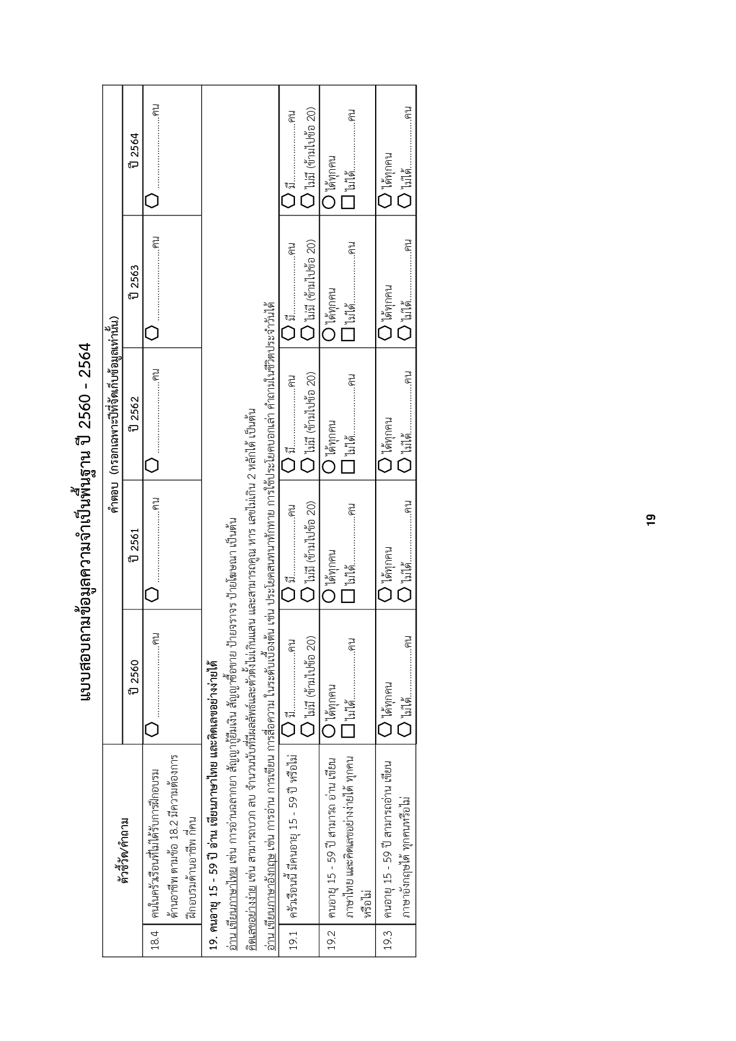
ข้อ 18 คนในครัวเรือนที่จบการศึกษาภาคบังคับ 9 ปี (ม.3) ที่ไม่ได้เรียนต่อและยังไม่มีงานทำ ได้รับการฝึกอบรมด้านอาชีพ
ข้อ 18.2 ให้ขีดเครื่องหมาย ✓ ลงใน หรือ กรณีคนในครัวเรือนที่จบการศึกษา ภาคบังคับ 9 ปี ที่ไม่ได้เรียนต่อและยังไม่มีงานทำ ได้รับหรือไม่ได้รับการฝึกอบรมด้านอาชีพ
  ต้องตอบข้อ 18.1 ก่อนว่ามีคนในครัวเรือนที่จบการศึกษาภาคบังคับ 9 ปี (ม.3) ที่ไม่ได้เรียนต่อและยังไม่มีงานทำ หรือไม่
  ถ้ามีจึงตอบข้อ 18.2 ต่อ ถ้าไม่มีให้ข้ามไปถามข้อ 19
ข้อ 18.3 ให้แยกจำนวนคนที่ยังไม่ได้รับการฝึกอบรมด้านอาชีพตามข้อ 18.2 ออกเป็น 2 กลุ่มเป้าหมาย ได้แก่ กลุ่มเป้าหมายที่ 1 คนที่เพิ่งจบ ม.3 ในปีที่สำรวจข้อมูล และกลุ่มเป้าหมายที่ 2 คนที่จบ ม.3 ในปีอื่นๆ ก่อนหน้านี้
ข้อ 18.4 ให้ระบุจำนวนคนตามข้อ 18.2 ที่มีความต้องการฝึกอบรมด้านอาชีพ

Slide 77
ตัวชี้วัดที่ 19
คนอายุ 15 - 59 ปี อ่าน เขียนภาษาไทย และคิดเลขอย่างง่ายได้
คนไทยทุกคนควรจะต้องสามารถอ่าน เขียนภาษาไทย
และคิดเลขอย่างง่ายได้ทุกคน โดยเฉพาะคนอายุ 15 – 59 ปี เป็นกลุ่มคนที่จบการศึกษาภาคบังคับ 9 ปีแล้ว
และยังอยู่ในช่วงของวัยทำงาน

Slide 78

ข้อ 19 คนอายุ 15 – 59 ปี อ่าน เขียนภาษาไทย และคิดเลขอย่างง่ายได้
ต้องตอบข้อ 19.1 ก่อนว่า “มี” คนอายุ 15 – 59 ปี หรือไม่
ถ้ามีจึงตอบข้อ 19.2 ต่อ ถ้า “ไม่มี” ให้ข้ามไปถามข้อ 20
ข้อ 19.3 ให้กรอกจำนวนคนอายุ 15 – 59 ปี ที่สามารถอ่าน เขียนภาษาอังกฤษได้ ทุกคน
อ่าน เขียน ภาษาไทย เช่น การอ่านฉลากยา สัญญากู้ยืมเงิน สัญญาซื้อขาย ป้ายโฆษณา ป้ายจราจร เป็นต้น
คิดเลขอย่างง่าย เช่น สามารถบวก ลบ จำนวนนับที่มีผลลัพธ์และตัวตั้งไม่เกิน 100,000 ได้ และสามารถคูณ หรือหารเลขไม่เกิน 2 หลักได้ เป็นต้น
อ่าน เขียนภาษาอังกฤษ เช่น การอ่าน การเขียน การสื่อความ ในระดับเบื้องต้น เช่น ประโยคสนทนาทักทาย การใช้ประโยคบอกเล่า คำถามในชีวิตประจำวันได้
การอ่าน เขียนภาษาอังกฤษ ไม่นำมารวมเป็นเกณฑ์ตัวชี้วัดนี้

Slide 79
หมวดที่ 4
การมีงานทำและรายได้
มี 4 ตัวชี้วัด

Slide 80
หมวดที่ 4 : การมีงานทำและรายได้ มี 4 ตัวชี้วัด
ที่ | ตัวชี้วัด ปี 2560 – 2564 | หน่วย
20 | คนอายุ 15 - 59 ปี มีอาชีพและรายได้ | คน
21 | คนอายุ 60 ปีขึ้นไป มีอาชีพและรายได้ | คน
22 | รายได้เฉลี่ยของคนในครัวเรือนต่อปี | บาท
23 | ครัวเรือนมีการเก็บออมเงิน | ครัวเรือน

Slide 81
ตัวชี้วัดที่ 20
คนอายุ 15–59 ปี มีอาชีพและรายได้
คนอายุ 15–59 ปี ทุกคน ควรมีการประกอบอาชีพและรายได้
ยกเว้นผู้ที่กำลังศึกษาอย่างเดียว โดยไม่ได้ประกอบอาชีพ
หรือคนพิการที่ไม่สามารถช่วยตนเองได้

Slide 82
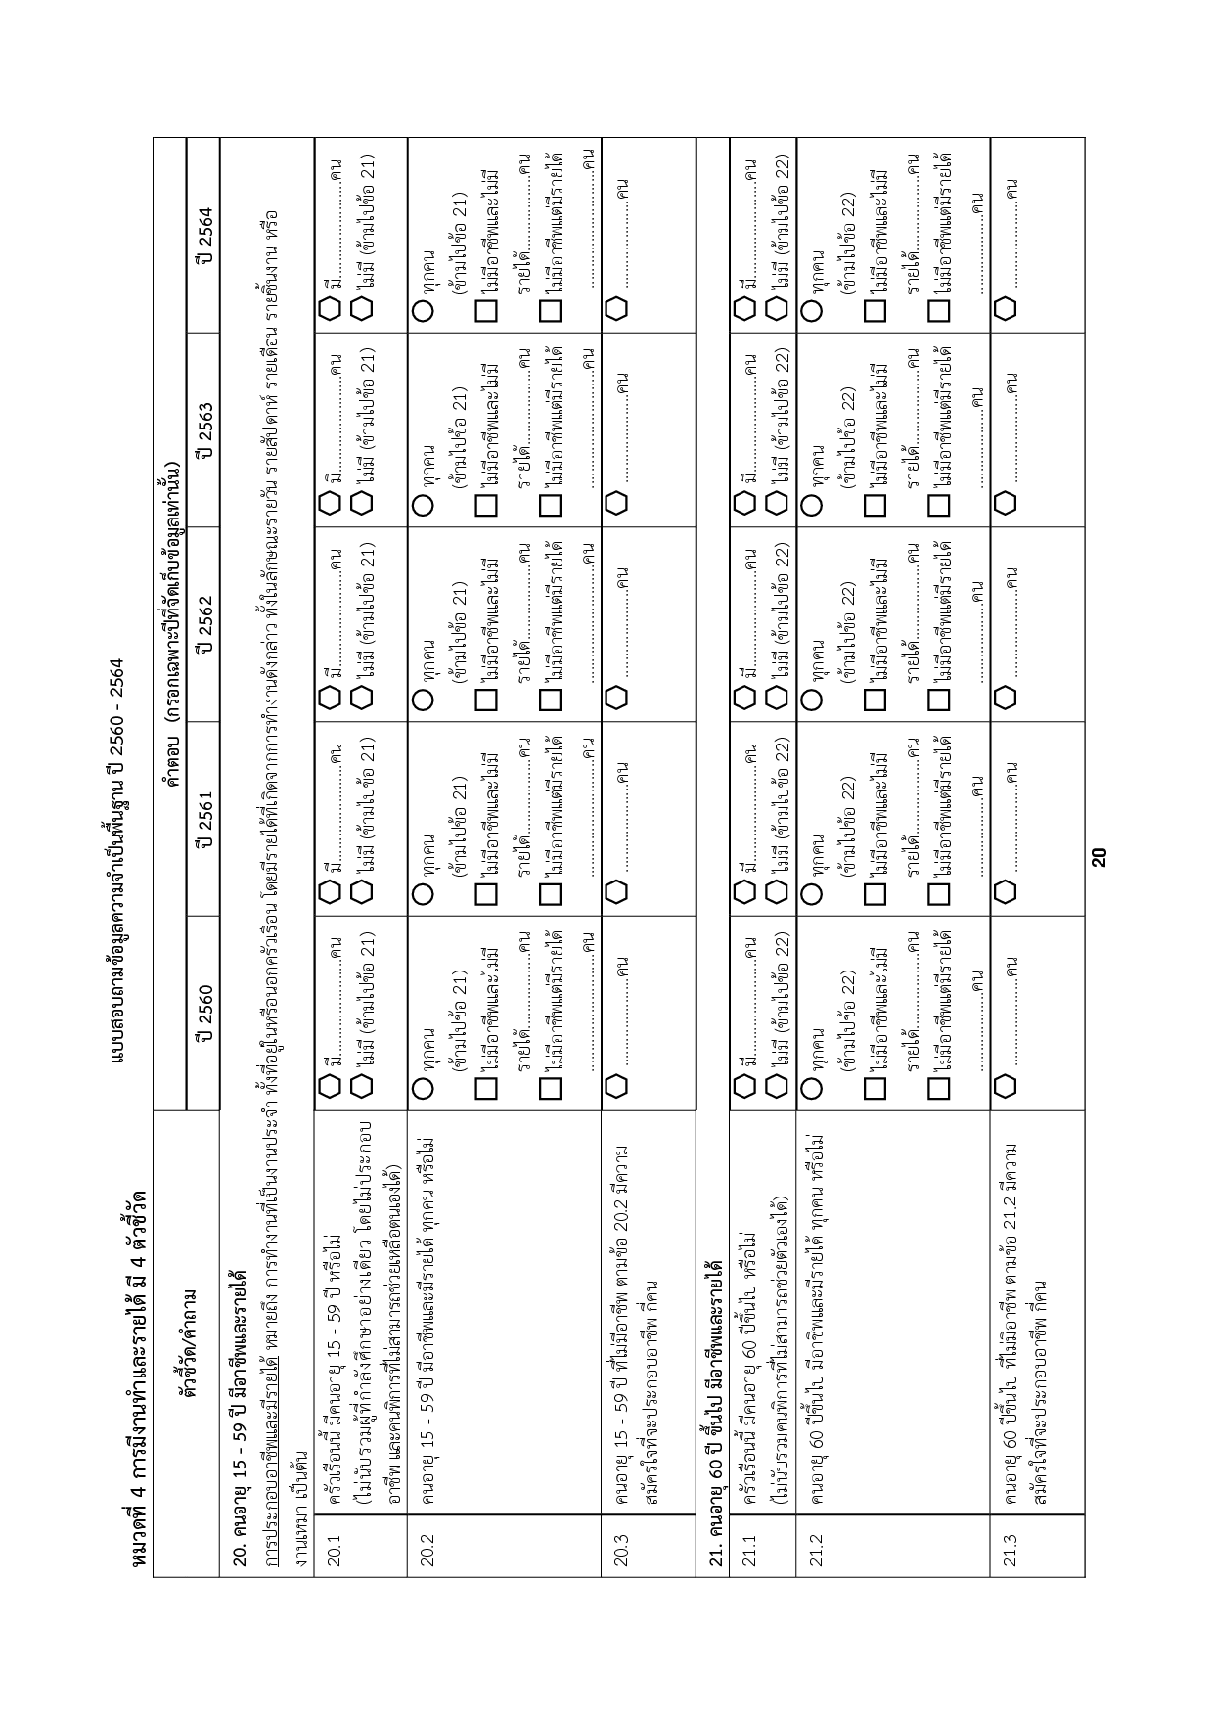

หน้า 20
ข้อ 20 คนอายุ 15 – 59 ปี มีอาชีพและรายได้
ต้องตอบข้อ 20.1 ก่อนว่ามีคนอายุ 15 – 59 ปี หรือไม่
ถ้ามีจึงตอบข้อ 20.2 ต่อ ถ้าไม่มีให้ข้ามไปถามข้อ 21
คนอายุ 15 - 59 ปี ให้ยกเว้นผู้ที่กำลังศึกษาอย่างเดียวโดยไม่ได้ประกอบอาชีพ หรือคนพิการที่ไม่สามารถช่วยเหลือตนเองได้
ข้อนี้ต้องการตรวจสอบดูว่าคนที่อยู่ในวัยกำลังแรงงานมีงานทำกี่คน และว่างงานกี่คน
เพื่อไม่ให้จำนวนคนอายุ 15 - 59 ปี คลาดเคลื่อน จึงควรตรวจสอบกับตารางข้อมูลสมาชิกในครัวเรือนที่อาศัยอยู่จริงในปีปัจจุบัน (ปีที่จัดเก็บข้อมูล) ด้วย โดยจำนวนคนในข้อ 20.1 นี้ ต้องไม่เกินจำนวนคนอายุ 15 - 59 ปี ในข้อ 19. 1
จำนวนในข้อ 20.1 อาจจะน้อยกว่าข้อ 19.1 ได้ ถ้าครัวเรือนนี้มีคนอายุ 15 - 59 ปี ที่กำลังศึกษาอย่างเดียว โดยไม่ได้ประกอบอาชีพในข้อ 19.1 หรือครัวเรือนมีคนพิการที่ไม่สามารถช่วยเหลือตนเองได้
การประกอบอาชีพและมีรายได้ (การมีงานทำ) จะต้องมีทั้งอาชีพและรายได้ที่เกิดขึ้นจากการประกอบอาชีพนั้นทั้ง 2 องค์ประกอบควบคู่กัน
ข้อ 20.2 ให้ระบุจำนวนคนที่ไม่ได้ประกอบอาชีพและมีรายได้ (ไม่มีงานทำ) ในข้อ 20.2 เป็น 2 กลุ่ม กลุ่มที่ 1 คนที่ไม่มีอาชีพและรายได้ กับ กลุ่มที่ 2 คนที่ไม่มีอาชีพแต่มีรายได้
ข้อ 20.3 ให้ระบุจำนวนคนตามข้อ 20.2 ที่มีความสมัครใจที่จะประกอบอาชีพ
การประกอบอาชีพและมีรายได้ หมายถึง การทำงานที่เป็นงานประจำทั้งที่อยู่ภายในครัวเรือน และ/หรือนอกครัวเรือน โดยมีรายได้ที่เกิดจากการทำงานดังกล่าว ทั้งในลักษณะรายวัน รายสัปดาห์ รายเดือน รายชิ้นงาน หรืองานเหมา

Slide 83
ตัวชี้วัดที่ 21
คนอายุ 60 ปีขึ้นไป มีอาชีพและรายได้
คนอายุ 60 ปีขึ้นไปทุกคน ได้มีการประกอบอาชีพและมีรายได้
ยกเว้นคนพิการที่ไม่สามารถช่วยเหลือตนเองได้

Slide 84

หน้า 20
ข้อ 21 คนอายุ 60 ปีขึ้นไป มีอาชีพและรายได้
ต้องตอบข้อ 21.1 ก่อนว่ามีคนอายุ 60 ปีขึ้นไป หรือไม่
ถ้ามีจึงตอบข้อ 21.2 ต่อ ถ้าไม่มีให้ข้ามไปถามข้อ 22
คนอายุ 60 ปีขึ้นไปไม่นับรวมคนพิการที่ไม่สามารถช่วยเหลือตนเองได้
เพื่อไม่ให้จำนวนคนอายุ 60 ปีขึ้นไป คลาดเคลื่อน จึงควรตรวจสอบกับตารางข้อมูลสมาชิกในครัวเรือนที่อาศัยอยู่จริงในปีปัจจุบัน (ปีที่จัดเก็บข้อมูล) ด้วย โดยจำนวนคนในข้อ 21.1 นี้ ต้องไม่เกินจำนวนคนอายุ 60 ปี ขึ้นไป ในข้อ 27.1
จำนวนในข้อ 21.1 อาจจะน้อยกว่าข้อ 27.1 ได้ ถ้าครัวเรือนนี้มีคนอายุ 60 ปีขึ้นไปที่พิการ ไม่สามารถช่วยเหลือตนเองได้
การประกอบอาชีพและมีรายได้ (การมีงานทำ) จะต้องมีทั้งอาชีพและรายได้ที่เกิดขึ้นจากการประกอบอาชีพนั้น ทั้ง 2 องค์ประกอบควบคู่กัน
ข้อ 21.2 ให้ระบุจำนวนคนที่ไม่มีงานทำในข้อ 21.2 เป็น 2 กลุ่ม กลุ่มที่ 1 คนที่ไม่มีอาชีพและรายได้ กับ กลุ่มที่ 2 คนที่ไม่มีอาชีพแต่มีรายได้
ข้อ 21.3 ให้ระบุจำนวนคนตามข้อ 21.2 ที่มีความความสมัครใจที่จะประกอบอาชีพ
การประกอบอาชีพและมีรายได้ (การมีงานทำ) จะต้องมีทั้งอาชีพและรายได้ที่เกิดขี้นจากการประกอบอาชีพนั้น
ทั้ง 2 องค์ประกอบควบคู่กัน
ให้ระบุจำนวนคนที่ไม่ได้ประกอบอาชีพและมีรายได้ (ไม่มีงานทำ) เป็น 2 กลุ่ม ดังนี้
- กลุ่มที่ 1 คนที่ไม่มีอาชีพและรายได้ - กลุ่มที่ 2 คนที่ไม่มีอาชีพแต่มีรายได้
ความสมัครใจที่จะประกอบอาชีพ ให้ระบุจำนวนคนอายุ 60 ปีเต็มขึ้นไป ที่สมัครใจจะประกอบอาชีพ

Slide 85
ตัวชี้วัดที่ 22
รายได้เฉลี่ยของคนในครัวเรือนต่อปี
(รายได้จากการสอบถามนี้ “ไม่เกี่ยวข้องกับเรื่องภาษีแต่อย่างใด”)
คนในครัวเรือนมีรายได้เพื่อการดำรงชีวิตที่เหมาะสม เพียงพอ
รายได้ทั้งหมดนี้เป็นรายได้ทั้งที่เป็นตัวเงินและรายได้ที่เกิดจาก
การทำ การปลูก การเลี้ยง และการหาไว้กินเอง
แล้วคำนวณเป็นจำนวนเงิน
และคนในครัวเรือนสามารถเข้าถึงแหล่งเงินทุนได้

Slide 86
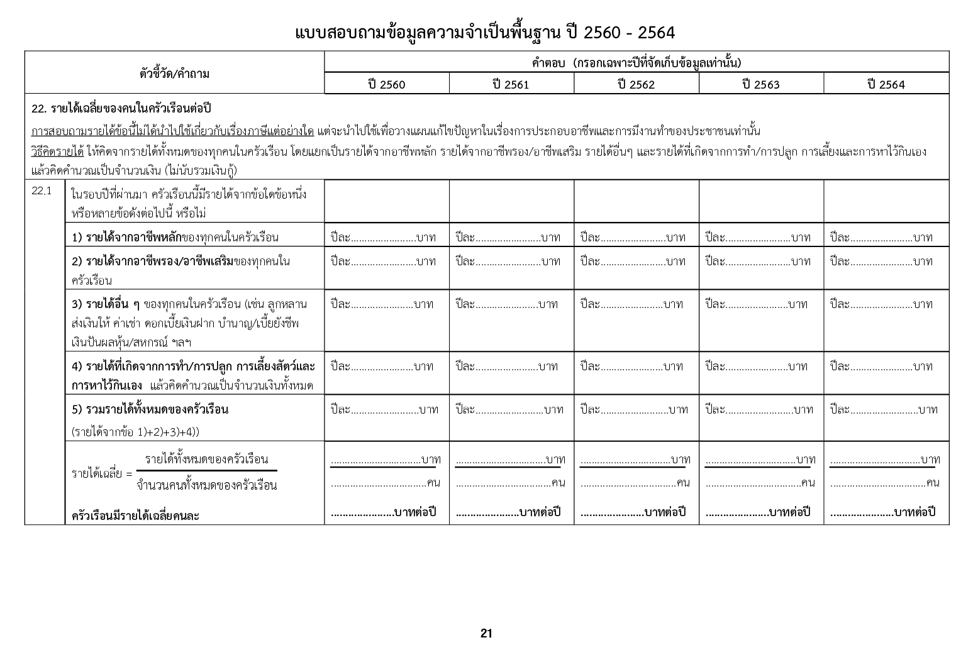

หน้า 21 - 23
ข้อ 22 รายได้เฉลี่ยของคนในครัวเรือนต่อปี
ข้อนี้เป็นข้อที่เก็บข้อมูลได้ยากมากที่สุด เพราะครัวเรือนต่าง ๆ มักไม่บอกความจริง
ต้องมีการคำนวณผลผลิตที่หามาได้ เก็บไว้ การทำ การปลูก หรือการเลี้ยงไว้กินเอง ออกมาเป็นตัวเงินทั้งหมดตลอดทั้งปี
อย่าลืมว่าข้อนี้ เป็นการถามรายได้ทั้งปี ถ้ารายได้เป็นเดือน ต้องคูณด้วย 12
นำรายได้ทั้งหมดมาหารด้วยจำนวนคนในครัวเรือนทั้งหมด ซึ่งจะทำให้ทราบรายได้เฉลี่ยต่อคนต่อปี
วิธีคิดรายได้ ให้คิดจากรายได้ทั้งหมดของทุกคนในครัวเรือน โดยแยกเป็น
รายได้จากอาชีพหลัก
รายได้จากอาชีพรอง อาชีพเสริม
รายได้อื่น ๆ เช่น ลูกหลานส่งเงินให้ ค่าเช่า ดอกเบี้ยเงินฝาก เงินปันผลหุ้น/สหกรณ์ บำนาญ เบี้ยยังชีพ ฯลฯ
รายได้ที่เกิดจากการทำ การปลูก การเลี้ยงและการหาไว้กินเอง แล้วคิดคำนวณเป็นจำนวนเงิน รายได้ในที่นี้ ไม่นับรวมเงินกู้หรือเงินยืม

Slide 87
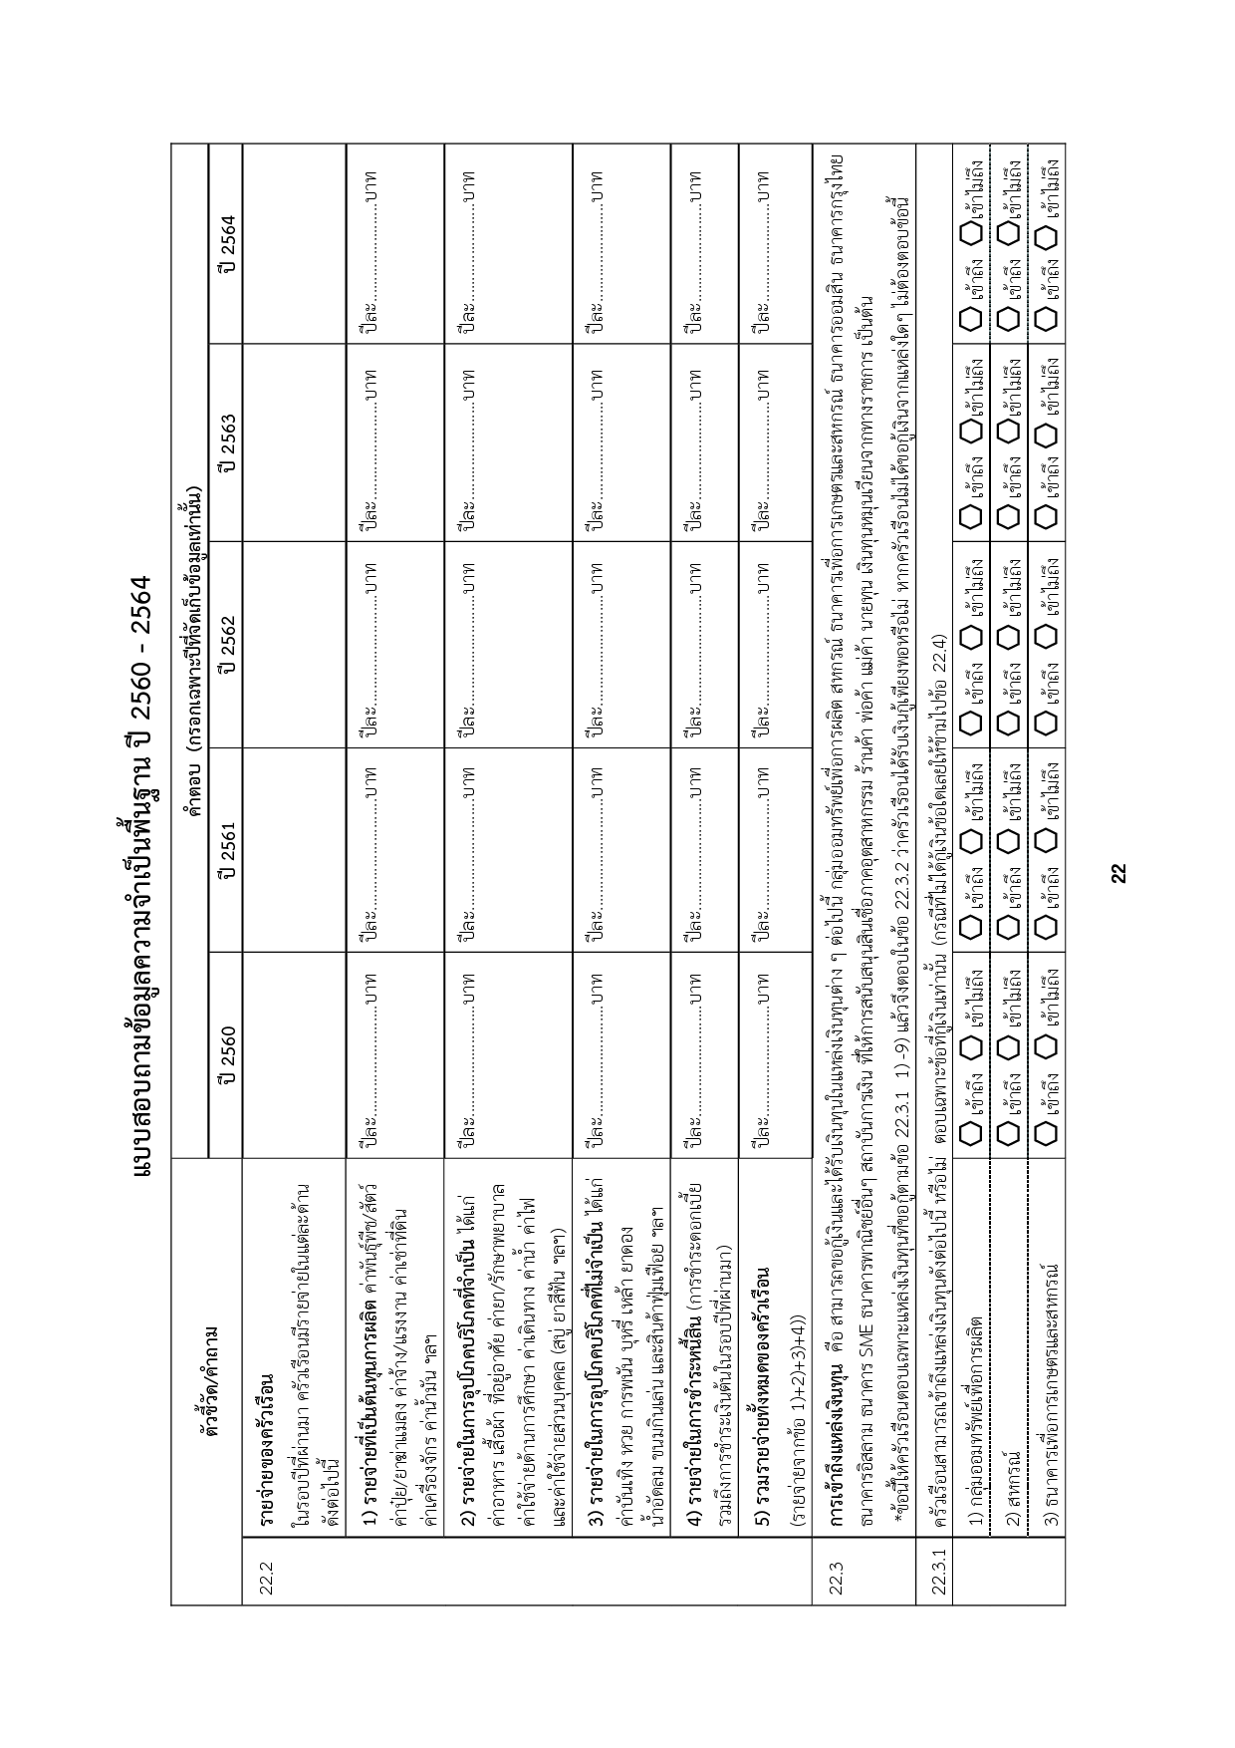

ข้อ 22.2 รายจ่ายของครัวเรือน
ข้อนี้ต้องการทราบว่า "แต่ละครัวเรือนมีรายจ่ายในด้านต่างๆ เป็นอย่างไร “เพื่อใช้ประกอบการวางแผนการใช้จ่าย การลงทุน และการเก็บออมของครัวเรือนได้ นอกจากนี้ยังทำให้ทราบถึงค่าใช้จ่ายที่สามารถนำมาแปลงเป็นเงินออมได้ เช่น ค่าบุหรี่ ค่าเหล้า ค่ายาดอง ค่าหวย ฯลฯ หากลด ละ เลิก สิ่งเหล่านี้ก็จะทำให้มีเงินเหลือเพื่อการเก็บออมได้
รายจ่าย หมายถึง "รายจ่ายของครัวเรือนที่จ่ายไปในรอบปีที่ผ่านมา” ได้แก่
รายจ่ายที่เป็นต้นทุนการผลิต เช่น ค่าพันธุ์พืช/สัตว์ ค่าใช้จ่ายเกี่ยวกับสารเคมี (ปุ๋ย ยาฆ่าแมลง ฯลฯ) ค่าจ้าง/ค่าแรง/ค่าเช่า ค่าเครื่องจักรต่าง ๆ ค่าน้ำมัน และอื่นๆ
รายจ่ายในการอุปโภคบริโภคที่จำเป็น ได้แก่ ค่าอาหาร เสื้อผ้าที่อยู่อาศัย ค่ายา/รักษาพยาบาล ค่าใช้จ่ายด้านการศึกษา ค่าเดินทาง ค่าน้ำ ค่าไฟฟ้า และค่าใช้จ่ายส่วนบุคคล (สบู่ ยาสีฟัน ฯลฯ) เป็นต้น
รายจ่ายในการอุปโภคบริโภคที่ไม่จำเป็น ได้แก่ ค่าบันเทิง หวย การพนัน บุหรี่ เหล้า ยาดอง น้ำอัดลม ขนมกินเล่น สินค้าฟุ่มเฟือย และอื่น ๆ เป็นต้น
รายจ่ายในการชำระหนี้สิน

Slide 88
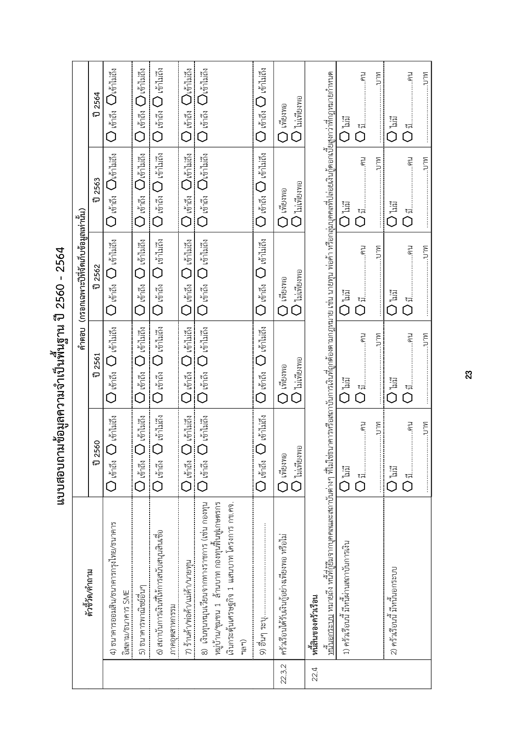

ข้อ 22.3 การเข้าถึงแหล่งเงินทุน
ข้อนี้ให้ครัวเรือนตอบเฉพาะแหล่งเงินทุนที่ขอกู้ตามข้อ 22.3.1 1) -9)
แล้วจึงตอบในข้อ 22.3.2 ว่าครัวเรือนได้รับเงินกู้เพียงพอหรือไม่ หากครัวเรือนไม่ได้ขอกู้เงินจากแหล่งใดๆ ไม่ต้องตอบข้อนี้
ให้ขีดเครื่องหมาย ✓เฉพาะแหล่งเงินทุนที่ขอกู้
ตามข้อ 22.3.1 1) – 9)
แล้วจึงตอบต่อในข้อ 22.3.2 ว่าครัวเรือนได้รับเงินกู้เพียงพอหรือไม่
หากครัวเรือนไม่ได้ขอกู้เงินจากแหล่งใดๆ ไม่ต้องตอบข้อนี้
การเข้าถึงแหล่งเงินทุน คือ สามารถขอกู้เงินและได้รับเงินทุนในแหล่งเงินทุนต่าง ๆ ต่อไปนี้ กลุ่มออมทรัพย์เพื่อการผลิต สหกรณ์ ธนาคารเพื่อการเกษตรและสหกรณ์ ธนาคารออมสิน ธนาคารกรุงไทย ธนาคารอิสลาม ธนาคาร SME ธนาคารพาณิชย์อื่นๆ สถาบันการเงิน ที่ให้การสนับสนุนสินเชื่อภาคอุตสาหกรรม ร้านค้า พ่อค้า แม่ค้า นายทุน เงินทุนหมุนเวียนจากทางราชการ เป็นต้น

Slide 89
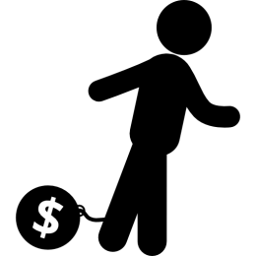
ข้อ 22. 4 หนี้สินของครัวเรือน
ต้องตอบให้ครบทั้งข้อ 22.4 1) หนี้ผ่านสถาบันการเงิน
และข้อ 22.4 2) หนี้นอกระบบ
หนี้นอกระบบ หมายถึง หนี้ที่กู้ยืมจากบุคคลและสถาบันต่างๆที่ไม่ใช่ธนาคารหรือสถาบันการเงินที่ถูกต้องตามกฎหมาย เช่น นายทุน พ่อค้า หรือกลุ่มบุคคลที่ปล่อยเงินกู้ดอกเบี้ยสูงกว่าที่กฎหมายกำหนด

Slide 90
ตัวชี้วัดที่ 23
ครัวเรือนมีการเก็บออมเงิน
ครัวเรือนควรมีการเก็บออมเงิน
โดยการนำรายได้ที่เหลือจากการใช้จ่ายในการอุปโภคบริโภค
หรือการกันรายได้ส่วนหนึ่งมาเก็บไว้เพื่อใช้จ่ายในยามเจ็บป่วย
หรือมีเหตุฉุกเฉินเกิดขึ้น หรือเมื่อแก่ชรา หรือเพื่อใช้จ่ายในกิจการอื่นใดที่สมควร ทั้งในรูปแบบที่เป็นเงินสด หรือทรัพย์สินต่าง ๆ

Slide 91
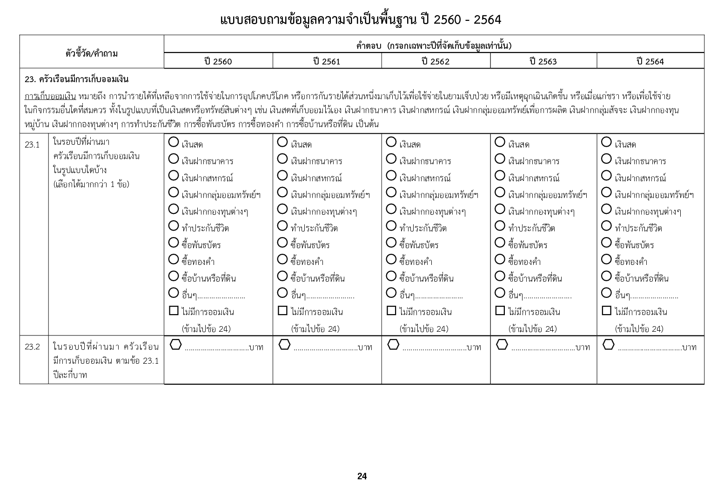

หน้า 24
ข้อ 23 ครัวเรือนมีการออมเงิน
ข้อ 23.1 หากครัวเรือนมีการออมเงินให้ขีดเครื่องหมาย ✓ ใน ประเภทต่างๆ ของการออมเงิน
หากไม่มีการออมเงินให้ขีดเครื่องหมาย ✓ใน ไม่มีการออมเงิน
ข้อ 23.2 หากครัวเรือนมีการออมเงินตามข้อ 23.1 ให้ระบุจำนวนเงินรวม
การเก็บออมเงิน หมายถึง การนำรายได้ที่เหลือจากการใช้จ่ายในการอุปโภคบริโภคหรือการกันรายได้ส่วนหนึ่งมาเก็บไว้เพื่อใช้จ่ายในยามเจ็บป่วย หรือมีเหตุฉุกเฉินเกิดขึ้น หรือเมื่อแก่ชรา หรือเพื่อใช้จ่ายในกิจการอื่นใดที่สมควร ทั้งในรูปแบบที่เป็นเงินสด หรือทรัพย์สินต่างๆ เช่น เงินสดที่เก็บออมไว้เอง เงินฝากธนาคาร เงินฝากกลุ่มออมทรัพย์เพื่อการผลิต เงินฝากกลุ่มสัจจะ เงินฝากสหกรณ์ เงินฝากกองทุนหมู่บ้าน เงินฝากกองทุนต่างๆ การทำประกันชีวิต การซื้อพันธบัตร การซื้อทองคำ การซื้อบ้านหรือการซื้อที่ดิน เป็นต้น

Slide 92
หมวดที่ 5
ค่านิยม
มี 8 ตัวชี้วัด

Slide 93
หมวดที่ 5 : ค่านิยม มี 8 ตัวชี้วัด
ที่ | ตัวชี้วัด ปี 2560 – 2564 | หน่วย
24 | คนในครัวเรือนไม่ดื่มสุรา | คน
25 | คนในครัวเรือนไม่สูบบุหรี่ | คน
26 | คนอายุ 6 ปีขึ้นไป ปฏิบัติกิจกรรมทางศาสนาอย่างน้อยสัปดาห์ละ 1 ครั้ง | คน
27 | ผู้สูงอายุ ได้รับการดูแลจากครอบครัว ชุมชน ภาครัฐ หรือภาคเอกชน | คน
28 | ผู้พิการ ได้รับการดูแลจากครอบครัว ชุมชน ภาครัฐ หรือภาคเอกชน | คน
29 | ผู้ป่วยโรคเรื้อรัง ได้รับการดูแลจากครอบครัว ชุมชน ภาครัฐ หรือภาคเอกชน | คน
30 | ครัวเรือนมีส่วนร่วมทำกิจกรรมสาธารณะเพื่อประโยชน์ของชุมชน หรือท้องถิ่น | ครัวเรือน
31 | ครอบครัวมีความอบอุ่น | ครัวเรือน

Slide 94
ตัวชี้วัดที่ 24
คนในครัวเรือนไม่ดื่มสุรา
คนในครัวเรือนทุกคนไม่ควรดื่มสุรา
เพราะโทษของการดื่มสุรา มีอยู่หลายประการอันได้แก่
ทำให้คนติดสุราอาจเสียชีวิตด้วยโรคหัวใจวาย มะเร็งกระเพาะอาหาร ตับแข็ง และเส้นเลือดในสมองแตก คนเมาที่ขับรถจะขาดการควบคุมสติสัมปชัญญะ ทำให้เกิดอุบัติเหตุ หญิงมีครรภ์อาจแท้งลูก หรือเด็กที่คลอดออกมาจะมีร่างกายสติปัญญาที่บกพร่อง
รวมทั้งการดื่มสุราทำให้เกิดปัญหาต่อตนเอง ครอบครัวและสังคม

Slide 95
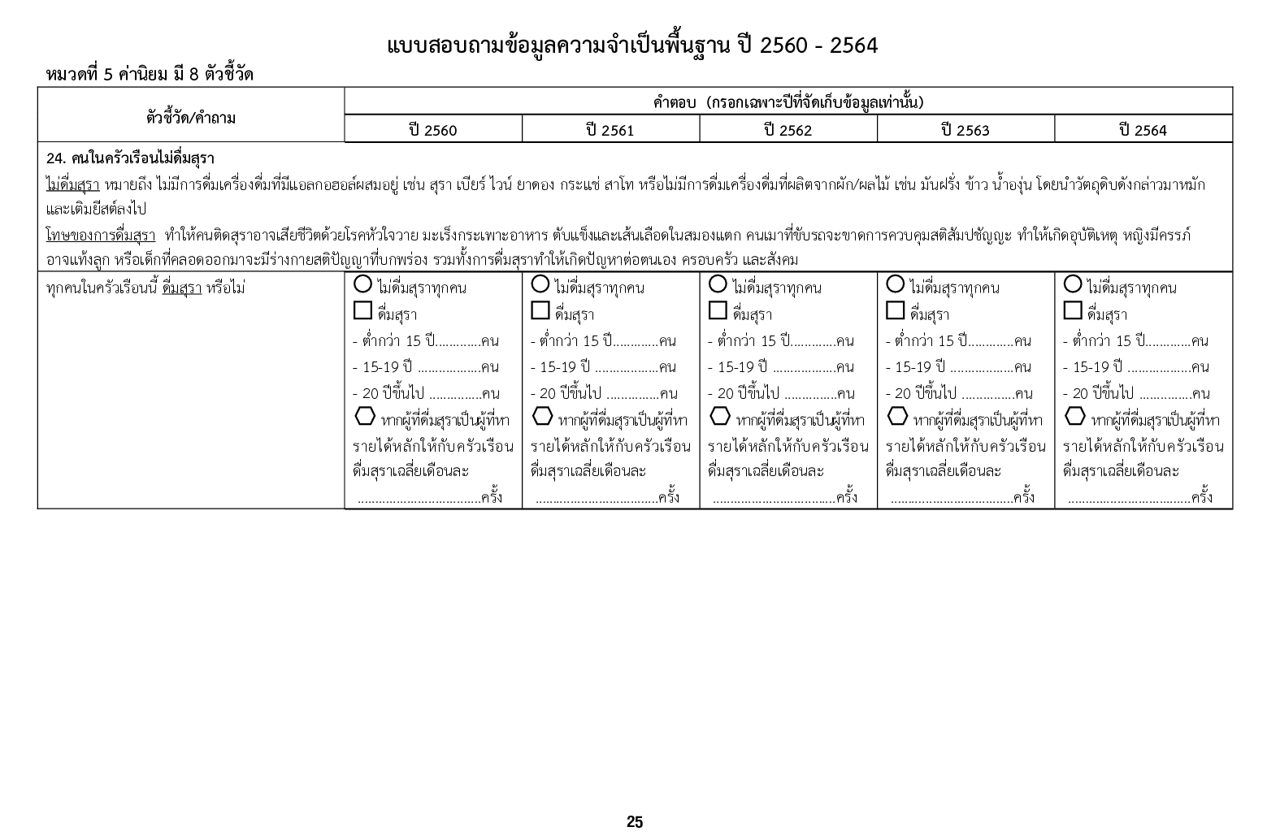

หน้า 25
ข้อ 24 คนในครัวเรือนไม่ดื่มสุรา
ทุกคนในครัวเรือนต้องไม่ดื่มสุรา หากคนใดคนหนึ่งดื่ม ถือว่าไม่ผ่านเกณฑ์
หากมีคนในครัวเรือนดื่มสุรา ให้สอบถามเพิ่มเติมว่าผู้ที่ดื่มสุราเป็นผู้ที่หารายได้หลักให้กับครัวเรือน หรือไม่
คนที่ดื่มสุรา จะเป็นต้นเหตุให้เกิดโรคต่าง ๆ มากมายหลายชนิด ทำให้เกิดอุบัติเหตุ ทำให้เกิดปัญหาต่อตนเอง ครอบครัว และสังคม และผิดศีลธรรมด้วย จึงมีความจำเป็นที่ทุกคน และ ทุกภาคส่วน ต้องช่วยกันรณรงค์ให้คนไทยไม่ดื่มสุรา
นิยาม
ไม่ดื่มสุรา หมายถึง ไม่มีการดื่มเครื่องดื่มที่มีแอลกอฮอล์ผสมอยู่ เช่น สุรา เบียร์ ไวน์ ยาดอง กระแช่ สาโท หรือที่ผลิตจากผัก หรือผลไม้ เช่น มันฝรั่ง ข้าว น้ำองุ่น โดยการนำวัตถุดิบดังกล่าว มาหมักและเติมยีสต์ลงไป

Slide 96
ตัวชี้วัดที่ 25
คนในครัวเรือนไม่สูบบุหรี่
คนในครัวเรือนทุกคน ไม่ควรสูบบุหรี่ ยาสูบหรือยามวน
เพราะโทษของการสูบบุหรี่ มีอยู่หลายประการอันได้แก่
ทำให้เสื่อมสมรรถภาพทางเพศ ฟันเหลือง ตาแดง เล็บเขียว มีกลิ่นตัวและกลิ่นปากรุนแรง ส่งผลร้ายต่อคนรอบข้าง เป็นมะเร็งช่องปากรวมถึงฟันและลิ้น เป็นมะเร็งหลอดลมและหลอดอาหาร มะเร็งกล่องเสียง มะเร็งปอด มีโอกาสเป็นโรคมากกว่าผู้ที่ไม่สูบถึง 20 เท่า ถุงลมโป่งพองจนไม่สามารถหดตัวกลับได้ มีผลทำให้หายใจติดขัด หอบ จนถึงตายได้ เป็นโรคกระเพาะอาหารเป็นแผล โรคตับแข็ง โรคปริทันต์ โรคโพรงกระดูกอักเสบ โรคความดันโลหิตสูง ประสาทในการรับรสแย่ลง และมีอาการไอเรื้อรังมีเสมหะมาก บางครั้งไอถี่มากจนไม่สามารถนอนหลับได้
นอกจากนี้ยังทำให้บุคคลข้างเคียงได้รับอันตรายไปด้วย

Slide 97
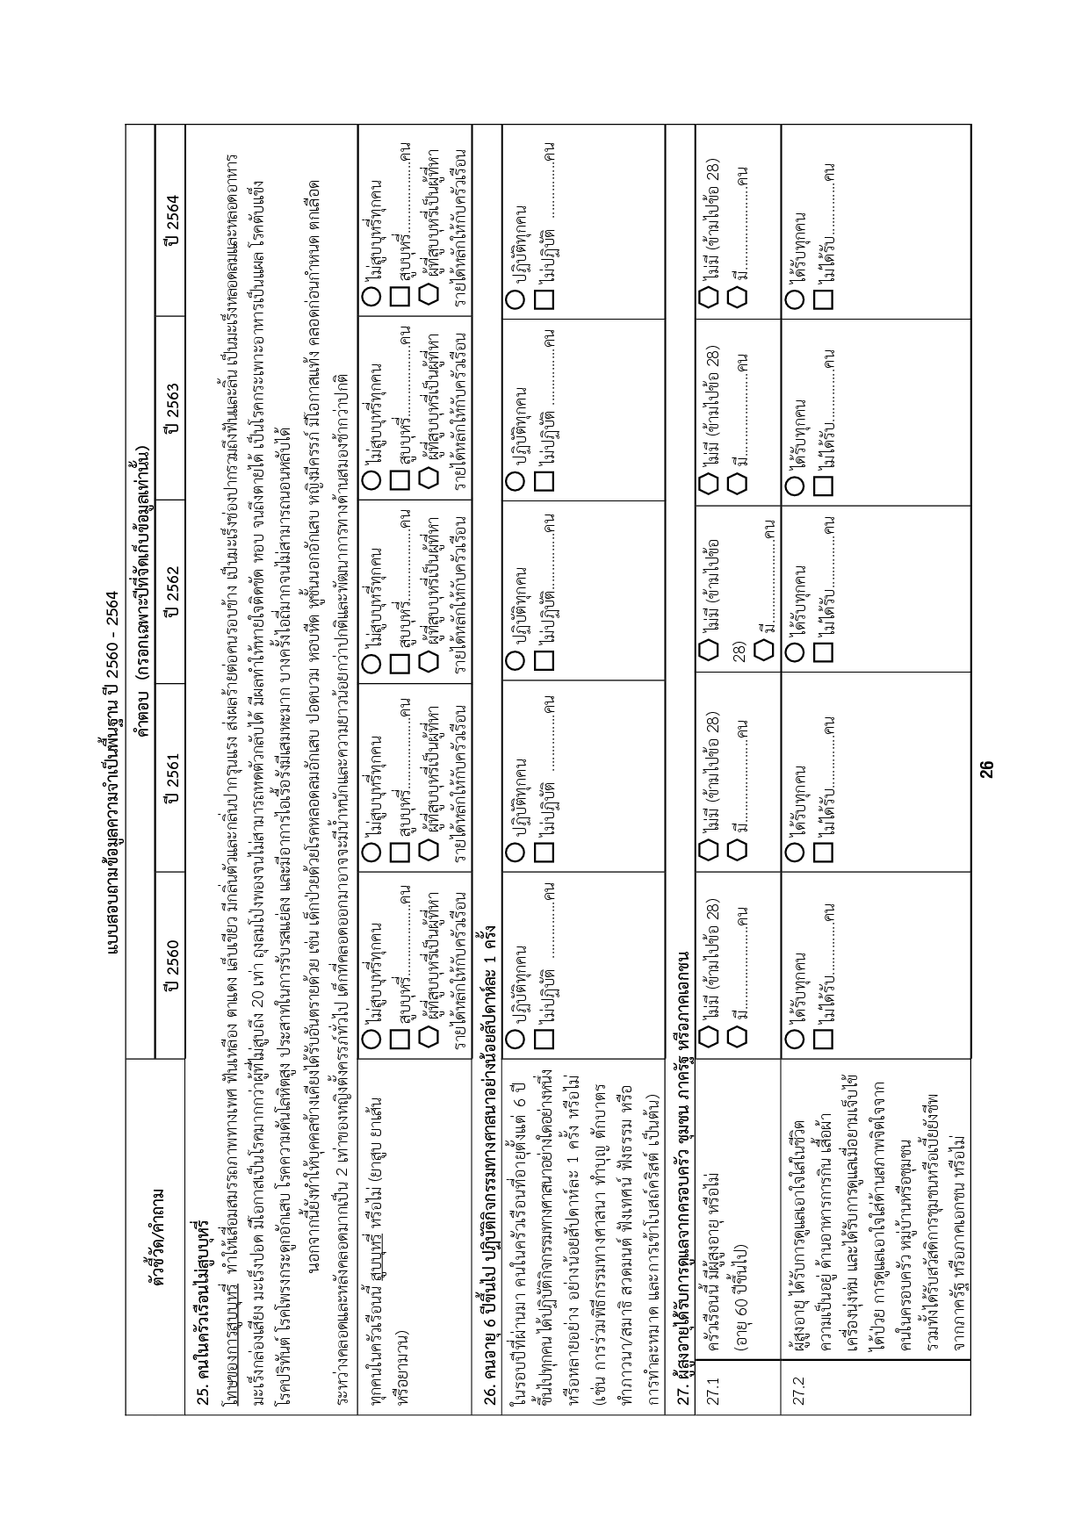

หน้า 26
ข้อ 25 คนในครัวเรือนไม่สูบบุหรี่
ทุกคนในครัวเรือนต้องไม่สูบบุหรี่ หากคนใดคนหนึ่งสูบ ถือว่าไม่ผ่านเกณฑ์
หากมีคนในครัวเรือนสูบบุหรี่ ให้สอบถามเพิ่มเติมว่าผู้ที่สูบบุหรี่เป็นผู้ที่หารายได้หลักให้กับครัวเรือน หรือไม่

Slide 98
ตัวชี้วัดที่ 26
คนอายุ 6 ปีขึ้นไปปฏิบัติกิจกรรมทางศาสนา
อย่างน้อยสัปดาห์ละ 1 ครั้ง
ในรอบปีที่ผ่านมา คนในครัวเรือนที่อายุตั้งแต่ 6 ปีขึ้นไปทุกคน
ควรได้ปฏิบัติกิจกรรมทางศาสนาอย่างใดอย่างหนึ่งหรือหลายอย่าง
อย่างน้อยสัปดาห์ละ 1 ครั้ง
เช่น การร่วมพิธีกรรมทางศาสนา ทำบุญ ตักบาตร ทำภาวนา/สมาธิ สวดมนต์ ฟังเทศน์ ฟังธรรม หรือการทำละหมาด และการเข้าโบสถ์คริสต์ เป็นต้น

Slide 99


หน้า 26
ข้อ 26 คนอายุ 6 ปีขึ้นไป ปฏิบัติกิจกรรมทางศาสนาอย่างน้อยสัปดาห์ละ 1 ครั้ง
เลือกคำตอบว่า ได้ปฏิบัติครบทุกคนหรือไม่
นิยาม
“กิจกรรมทางศาสนา “ หมายถึง การได้ปฏิบัติกิจกรรมทางศาสนาตามแต่ละศาสนาที่ครัวเรือนนับถือ เช่น การร่วมพิธีกรรมทางศาสนา ทำบุญ ตักบาตร ทำสมาธิ สวดมนต์ ฟังเทศน์ ฟังธรรม หรือการทำละหมาด และการเข้าโบสถ์คริสต์ เป็นต้น

Slide 100
ตัวชี้วัดที่ 27
ผู้สูงอายุได้รับการดูแลจากครอบครัว ชุมชน ภาครัฐ หรือภาคเอกชน
ผู้สูงอายุทุกคน ควรได้รับการดูแลเอาใจใส่ในชีวิตความเป็นอยู่
ด้านอาหารการกิน เสื้อผ้าเครื่องนุ่งห่ม และได้รับการดูแลเมื่อยามเจ็บไข้ได้ป่วย
การดูแลเอาใจใส่ด้านสภาพจิตใจจากคนในครัวเรือน หรือหมู่บ้าน/ชุมชน
รวมทั้งได้รับสวัสดิการชุมชน เบี้ยยังชีพจากภาครัฐ หรือความช่วยเหลือจากภาคเอกชน

Slide 101

หน้า 26
ข้อ 27 ผู้สูงอายุ ได้รับการดูแลจากครอบครัว ชุมชน ภาครัฐ หรือภาคเอกชน
ต้องตอบข้อ 27.1 ก่อนว่ามีคนอายุ 60 ปีขึ้นไป หรือไม่
ถ้ามีจึงตอบข้อ 27.2 ต่อ ถ้าไม่มีให้ข้ามไปถามข้อ 28
นิยาม
“ผู้สูงอายุ” หมายถึง คนที่มีอายุ 60 ปีขึ้นไป
“ผู้สูงอายุได้รับการดูแลเอาใจใส่” หมายถึง คนที่มีอายุ 60 ปีขึ้นไปไม่ถูกทอดทิ้ง มีครอบครัวดูแล/ได้รับความเอาใจใส่จากคนในครัวเรือน หรือหมู่บ้าน/ชุมชน รวมทั้งได้รับสวัสดิการชุมชน เบี้ยยังชีพจากภาครัฐ หรือความช่วยเหลือจากภาคเอกชน

Slide 102
ตัวชี้วัดที่ 28
ผู้พิการได้รับการดูแลจากครอบครัว
ชุมชน ภาครัฐ หรือภาคเอกชน
ผู้พิการทุกคน ควรได้รับการดูแลเอาใจใส่ในชีวิตความเป็นอยู่
ด้านอาหารการกิน เสื้อผ้าเครื่องนุ่งห่ม และได้รับการดูแลเมื่อยามเจ็บไข้ได้ป่วย
การดูแลเอาใจใส่ด้านสภาพจิตใจจากคนในครัวเรือน หรือหมู่บ้าน/ชุมชน
รวมทั้งได้รับสวัสดิการชุมชน เบี้ยความพิการจากภาครัฐ
หรือความช่วยเหลือจากภาคเอกชน
(ผู้พิการที่ยังไม่มีบัตรประจำตัวคนพิการควรไปลงทะเบียนคนพิการ เพื่อให้ได้รับสวัสดิการช่วยเหลือจากภาครัฐ)

Slide 103
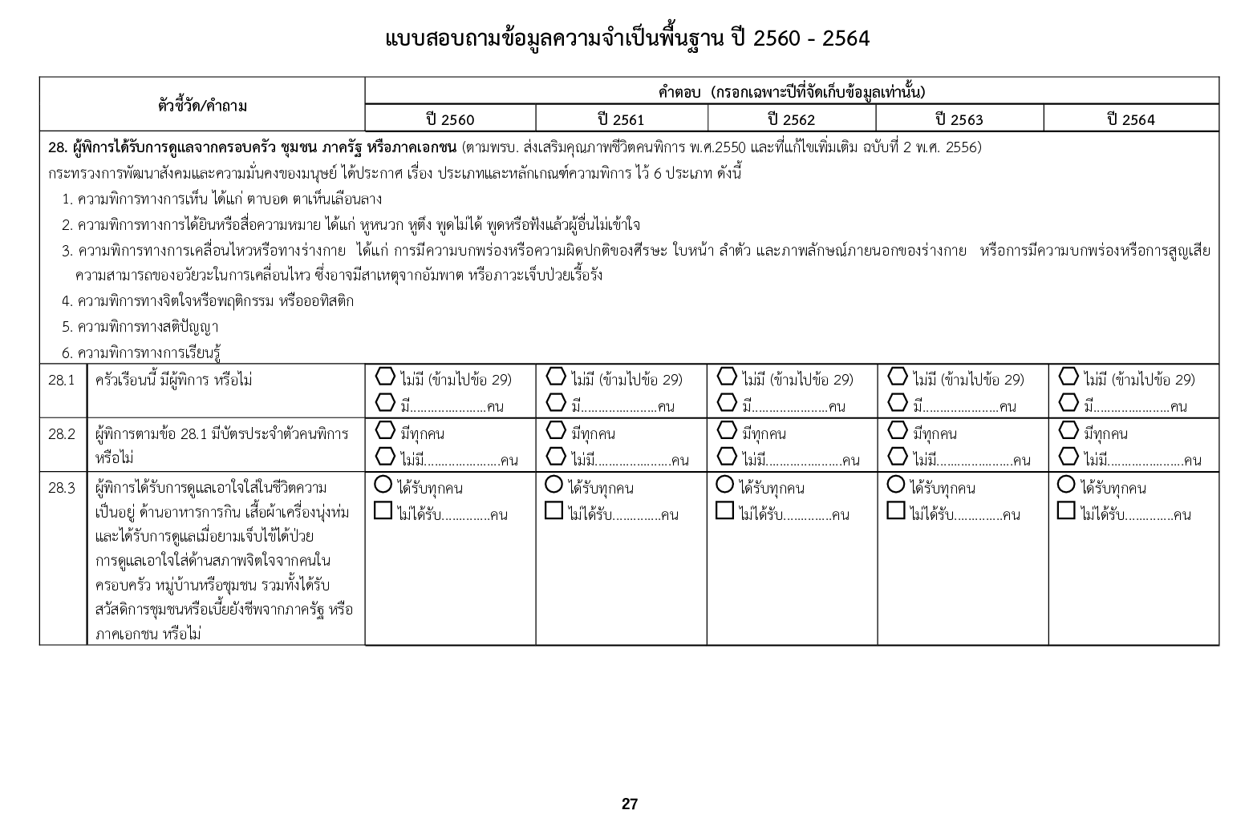

หน้า 27
ข้อ 28 ผู้พิการ ได้รับการดูแลจากครอบครัว ชุมชน ภาครัฐ หรือภาคเอกชน
ต้องตอบข้อ 28.1 ก่อนว่ามีคนผู้พิการ หรือไม่
ถ้ามี จึงตอบข้อ 28.2 การมีบัตรประจำตัวคนพิการ
และข้อ 28.3 การได้รับการดูแล
ถ้าไม่มีให้ข้ามไปถามข้อ 29
ผู้พิการ หมายถึง คนพิการทางร่างกายและ/หรือสมองจนไม่สามารถช่วยเหลือตนเองได้
ได้แก่ คนพิการหรือคนที่ตาบอด 2 ข้าง ตาบอดข้างเดียวและอีกข้างเลือนราง หูหนวกเป็นใบ้ อัมพาต (เป็นความพิการแต่กำเนิด หรือความพิการที่มาจากโรค) ไม่มีฝ่ามือ ไม่มีฝ่าเท้า ปัญญาอ่อน ออทิสติก วิกลจริต เป็นต้น ทั้งนี้ นับทั้งผู้พิการแต่กำเนิดและผู้พิการจากโรคหรืออุบัติเหตุด้วย

Slide 104
ตัวชี้วัดที่ 29
ผู้ป่วยโรคเรื้อรังได้รับการดูแล
จากครอบครัว ชุมชน ภาครัฐ
หรือภาคเอกชน
ผู้ป่วยที่เป็นโรคเรื้อรังทุกคน ควรได้รับการดูแลเอาใจใส่
ในชีวิตความเป็นอยู่
ด้านอาหารการกิน เสื้อผ้าเครื่องนุ่งห่ม และได้รับการดูแลเมื่อยามเจ็บไข้ได้ป่วย
การดูแลเอาใจใส่ด้านสภาพจิตใจจากคนในครัวเรือน หรือหมู่บ้าน/ชุมชน
รวมทั้งได้รับสวัสดิการชุมชน เบี้ยยังชีพจากภาครัฐ
หรือความช่วยเหลือจากภาคเอกชน

Slide 105
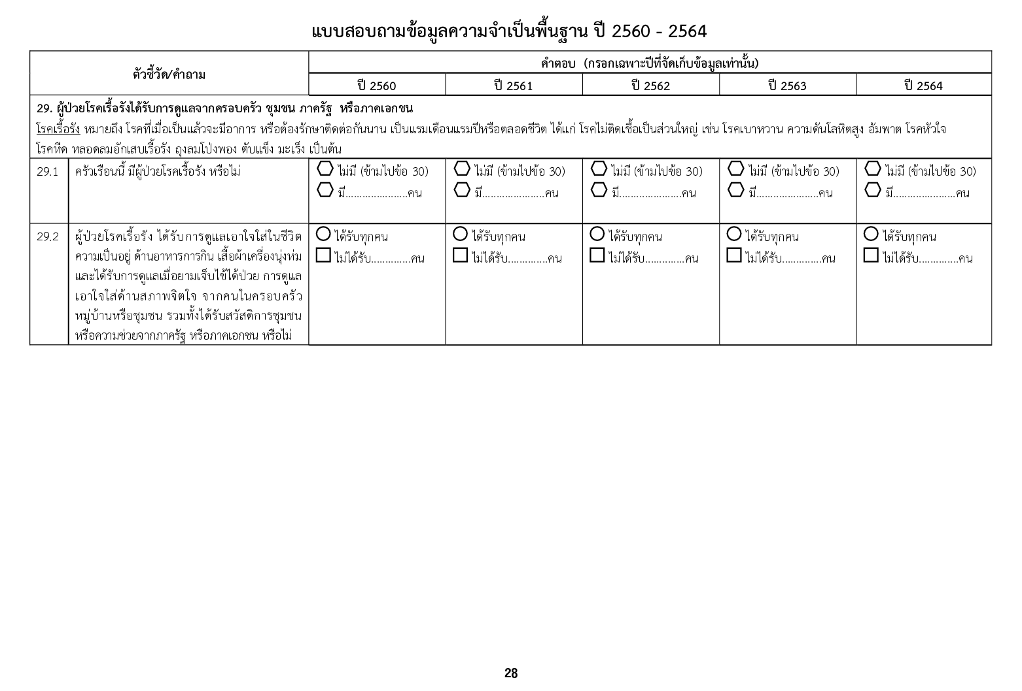
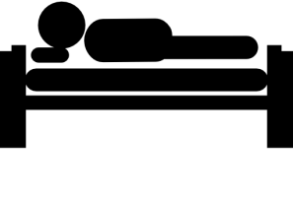
หน้า 28
ข้อ 29 ผู้ป่วยโรคเรื้อรัง ได้รับการดูแลจากครอบครัว ชุมชน ภาครัฐ หรือภาคเอกชน
ต้องตอบข้อ 29.1 ก่อนว่ามีผู้ป่วยโรคเรื้อรัง หรือไม่
ถ้ามีจึงตอบข้อ 29.2 การได้รับการดูแล
ถ้าไม่มีให้ข้ามไปถามข้อ 30
นิยาม
“โรคเรื้อรัง” หมายถึง โรคที่เมื่อเป็นแล้วจะมีอาการ หรือต้องรักษาติดต่อกันนาน เป็นแรมเดือนแรมปี หรือตลอดชีวิต ได้แก่ โรคไม่ติดเชื้อเป็นส่วนใหญ่ เช่น โรคเบาหวาน ความดันโลหิตสูง อัมพาต โรคหัวใจ โรคหืด หลอดลม อักเสบเรื้อรัง ถุงลมโป่งพอง ตับแข็ง มะเร็ง เป็นต้น

Slide 106
ตัวชี้วัดที่ 30
ครัวเรือนมีส่วนร่วมทำกิจกรรมสาธารณะ
เพื่อประโยชน์ของชุมชน หรือท้องถิ่น
ในรอบปีที่ผ่านมา คนในครัวเรือนอย่างน้อย 1 คน
ควรเข้าร่วมทำกิจกรรมสาธารณะของหมู่บ้าน
โดยการออกแรงงาน เงิน หรือวัสดุอุปกรณ์ต่าง ๆ เช่น สร้าง/ซ่อมแซมถนน
ลอกคลอง การกำจัดขยะ มูลฝอย และน้ำเสีย แปรรูปผลผลิต เป็นต้น
อย่างใดอย่างหนึ่งหรือหลายอย่าง

Slide 107
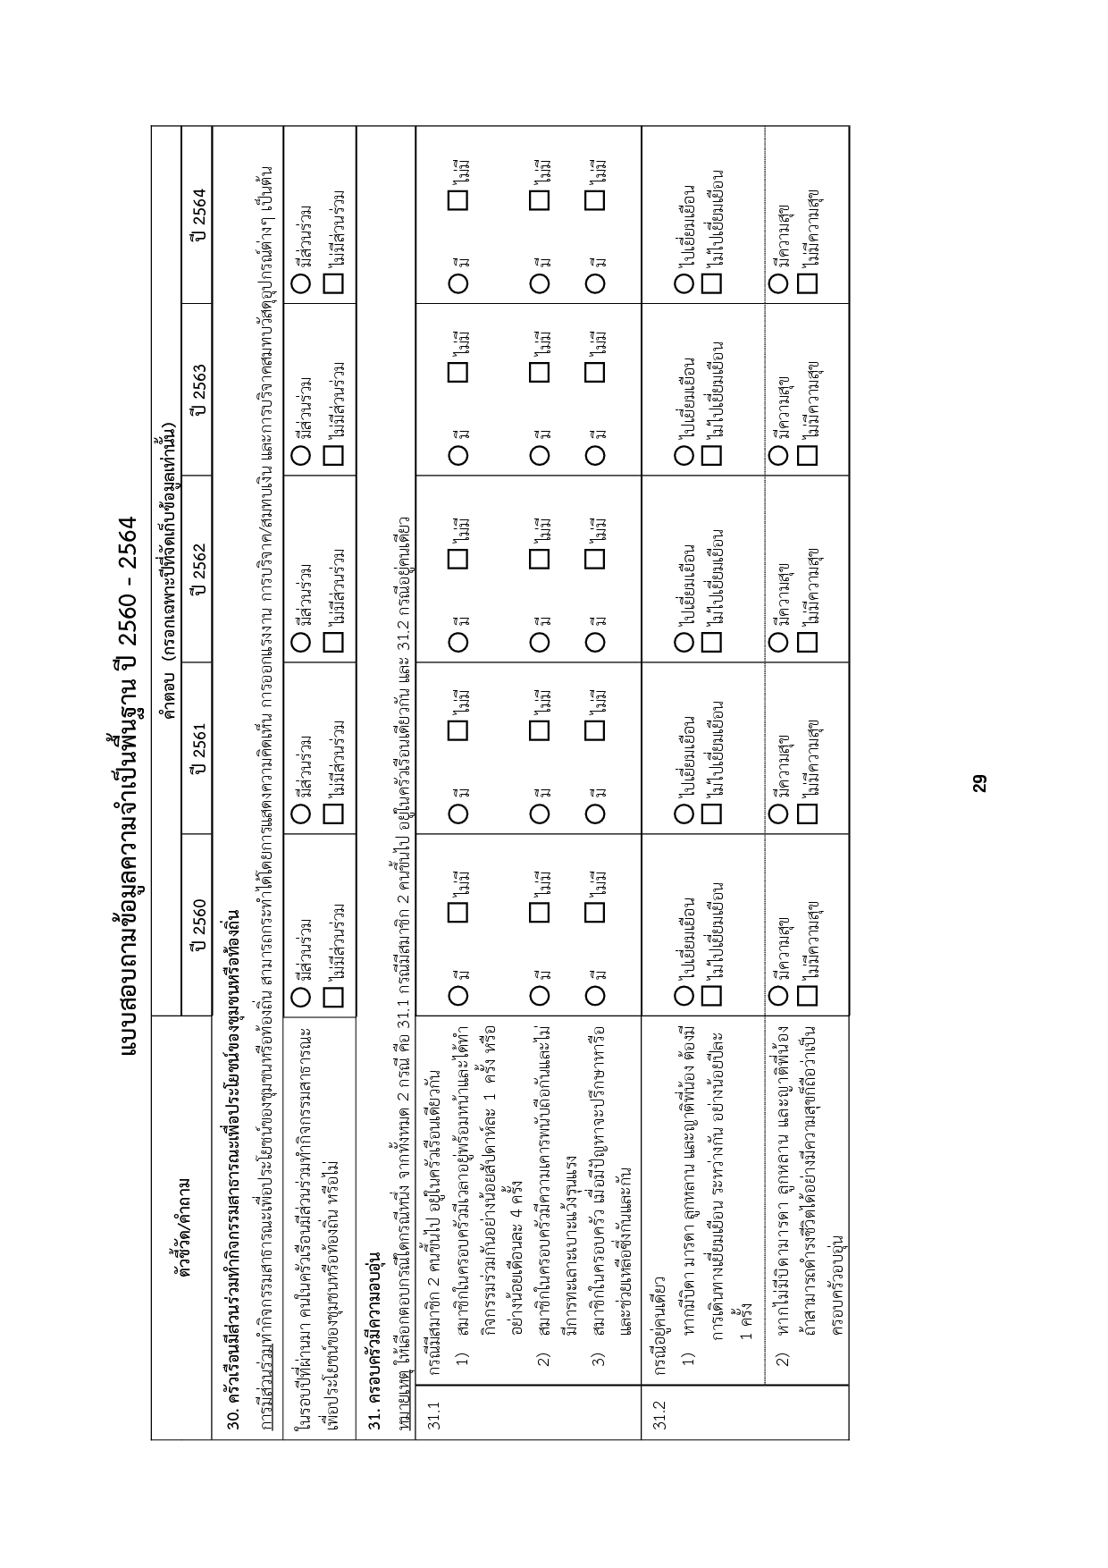

หน้า 29
ข้อ 30 ครัวเรือนมีส่วนร่วมทำกิจกรรมสาธารณะเพื่อประโยชน์ของชุมชน หรือท้องถิ่น
เลือกคำตอบว่า มีส่วนร่วมหรือไม่มีส่วนร่วม
นิยาม
“การมีส่วนร่วม” ทำกิจกรรมสาธารณะเพื่อประโยชน์ของชุมชนหรือท้องถิ่น สามารถกระทำได้โดยการแสดงความคิดเห็น การออกแรงงาน การบริจาค/สมทบเงิน และการบริจาคสมทบวัสดุอุปกรณ์ต่างๆ เป็นต้น

Slide 108
ตัวชี้วัด 31
ครอบครัวมีความอบอุ่น
ครอบครัวแต่ละครอบครัวควรมีความอบอุ่น
ครัวเรือนมีโอกาสอยู่พร้อมหน้ากัน มีความเคารพนับถือซึ่งกันและกัน มีการปรึกษาหารือ สมาชิกในครัวเรือนไม่เคยหนีออกจากบ้าน
ถ้าคนที่อาศัยอยู่คนเดียวต้องสามารถอยู่ได้อย่างมีความสุข

Slide 109

หน้า 29
ข้อ 31 ครอบครัวมีความอบอุ่น
ให้เลือกตอบกรณีใดกรณีหนึ่ง จาก 2 กรณี คือ
31.1 กรณีมีสมาชิก 2 คนขึ้นไปอยู่ในครัวเรือนเดียวกัน กับ 31.2 กรณีอยู่คนเดียว
หากเลือกข้อ
31.1 ต้องตอบให้ครบทุกข้อในวงเล็บ ตั้งแต่(1 – 3)
หากเลือกข้อ
31.2 ให้เลือกตอบเพียง 1 กรณี
1) มีบิดามารดา ลูกหลานและญาติ หรือ
2) ไม่มีบิดามารดาฯ
นิยาม
ลักษณะของครอบครัวอบอุ่น หมายถึง
กรณีมีสมาชิก 2 คนขึ้นไป อยู่ในครัวเรือนเดียวกัน
สมาชิกในครอบครัว มีเวลาอยู่พร้อมหน้าและได้ทำกิจกรรมร่วมกันอย่างน้อยสัปดาห์ละ 1 ครั้ง หรือ อย่างน้อยเดือนละ 4 ครั้ง
สมาชิกในครอบครัว มีความเคารพนับถือกัน และไม่มีการทะเลาะเบาะแว้งรุนแรง
สมาชิกในครอบครัว เมื่อมีปัญหาจะปรึกษาหารือและช่วยเหลือซึ่งกันและกัน
กรณีอยู่คนเดียว
หากมีบิดามารดาและญาติพี่น้อง ต้องมีการเดินทางกลับไปเยี่ยมเยือนบิดามารดาและญาติพี่น้อง อย่างน้อยปีละ 1 ครั้ง
ในกรณีที่ไม่มี บิดามารดาหรือญาติพี่น้อง แต่ถ้าสามารถดำรงชีวิตได้อย่างมีความสุขก็ถือว่าเป็นครอบครัวอบอุ่น

Slide 110
ส่วนท้ายเล่ม

Slide 111
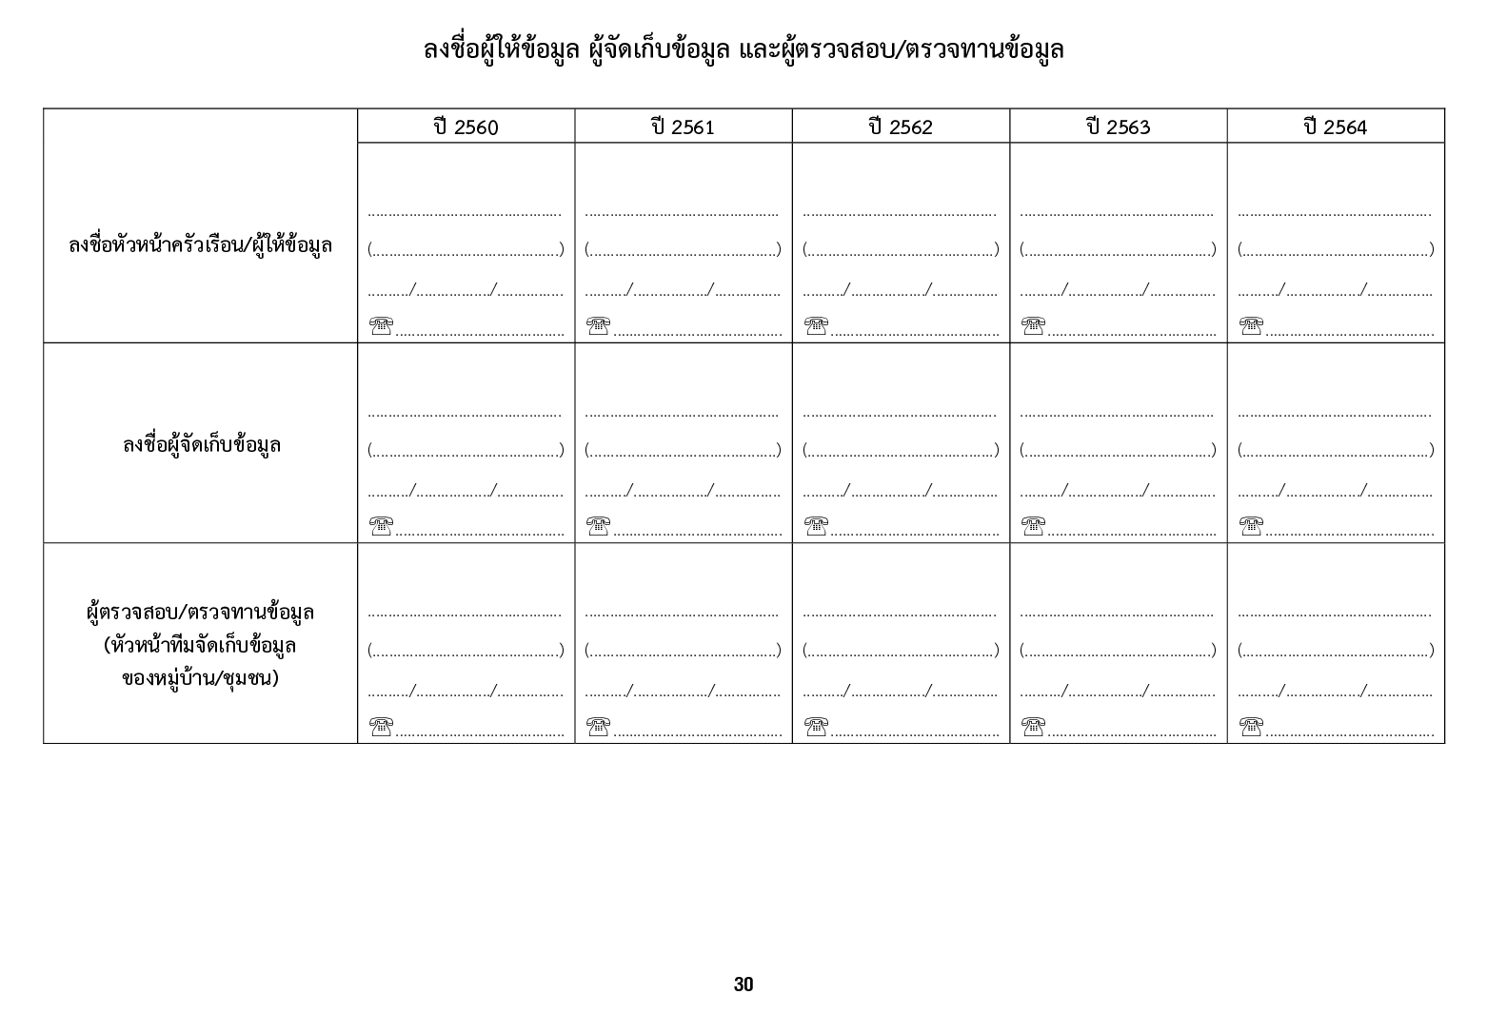

ตารางเซ็นชื่อ
เมื่อสัมภาษณ์เสร็จแล้ว ผู้ให้ข้อมูลและผู้จัดเก็บข้อมูลลงลายมือชื่อ (เซ็นต์ชื่อ)
และวันเดือนปีที่จัดเก็บข้อมูล ในช่องของปีที่จัดเก็บข้อมูล

Slide 112
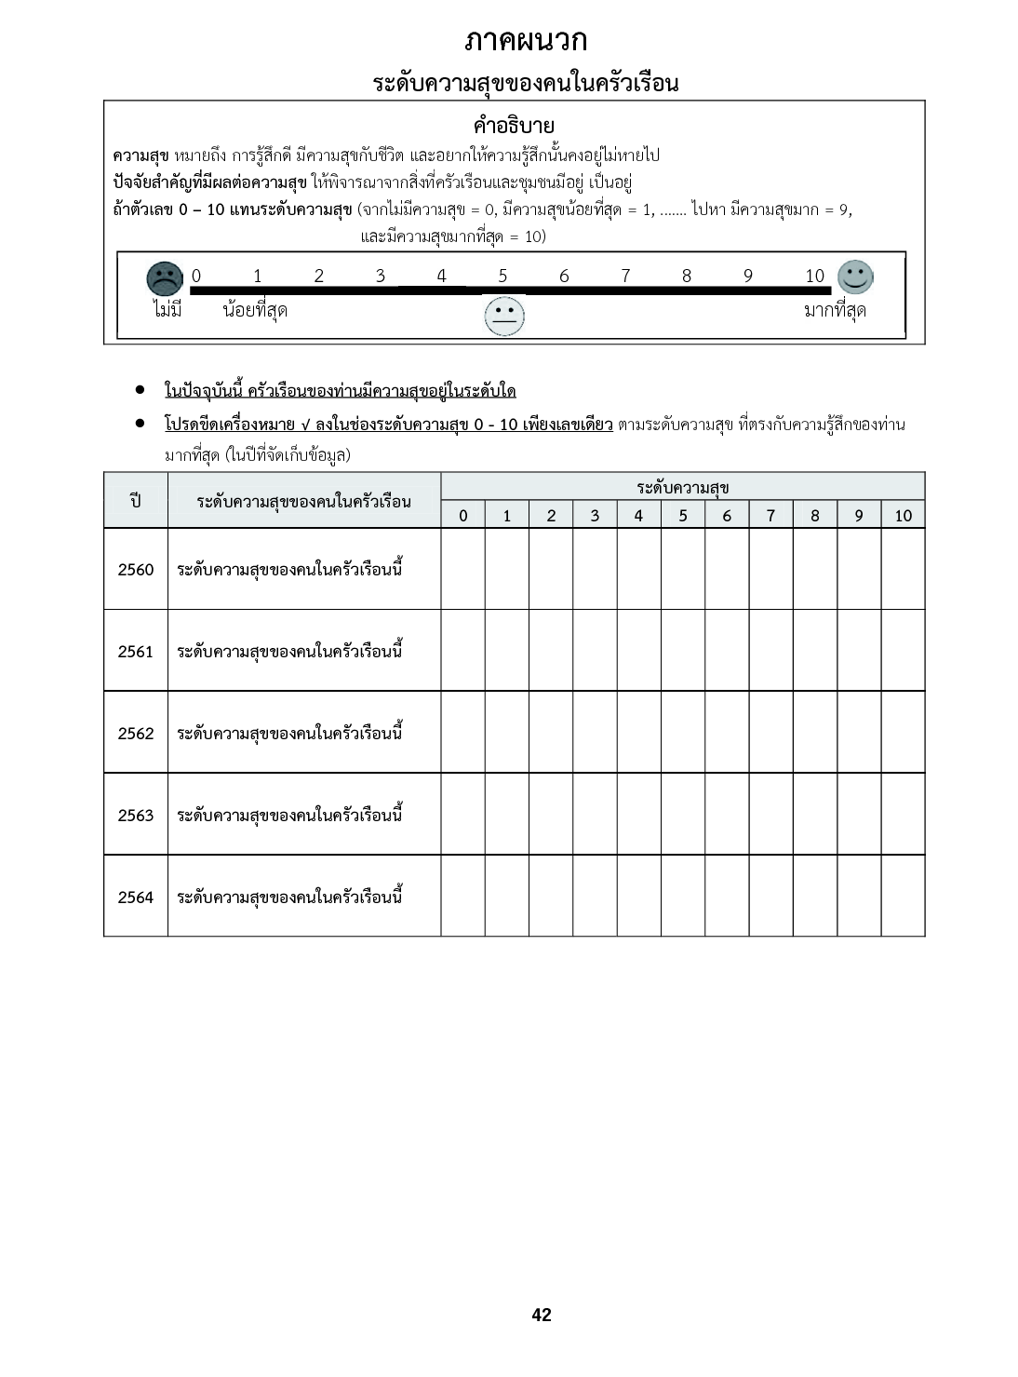
ระดับความสุขของคนในครัวเรือน
ในปัจจุบันนี้ ครัวเรือนของท่านมีความสุขอยู่ในระดับใด
โปรดขีดเครื่องหมาย √ ลงในช่องระดับความสุข 1-10 เพียงเลขเดียว ตามระดับความสุข ที่ตรงกับความรู้สึกของท่านมากที่สุด (ในปีที่จัดเก็บข้อมูล)

Slide 113
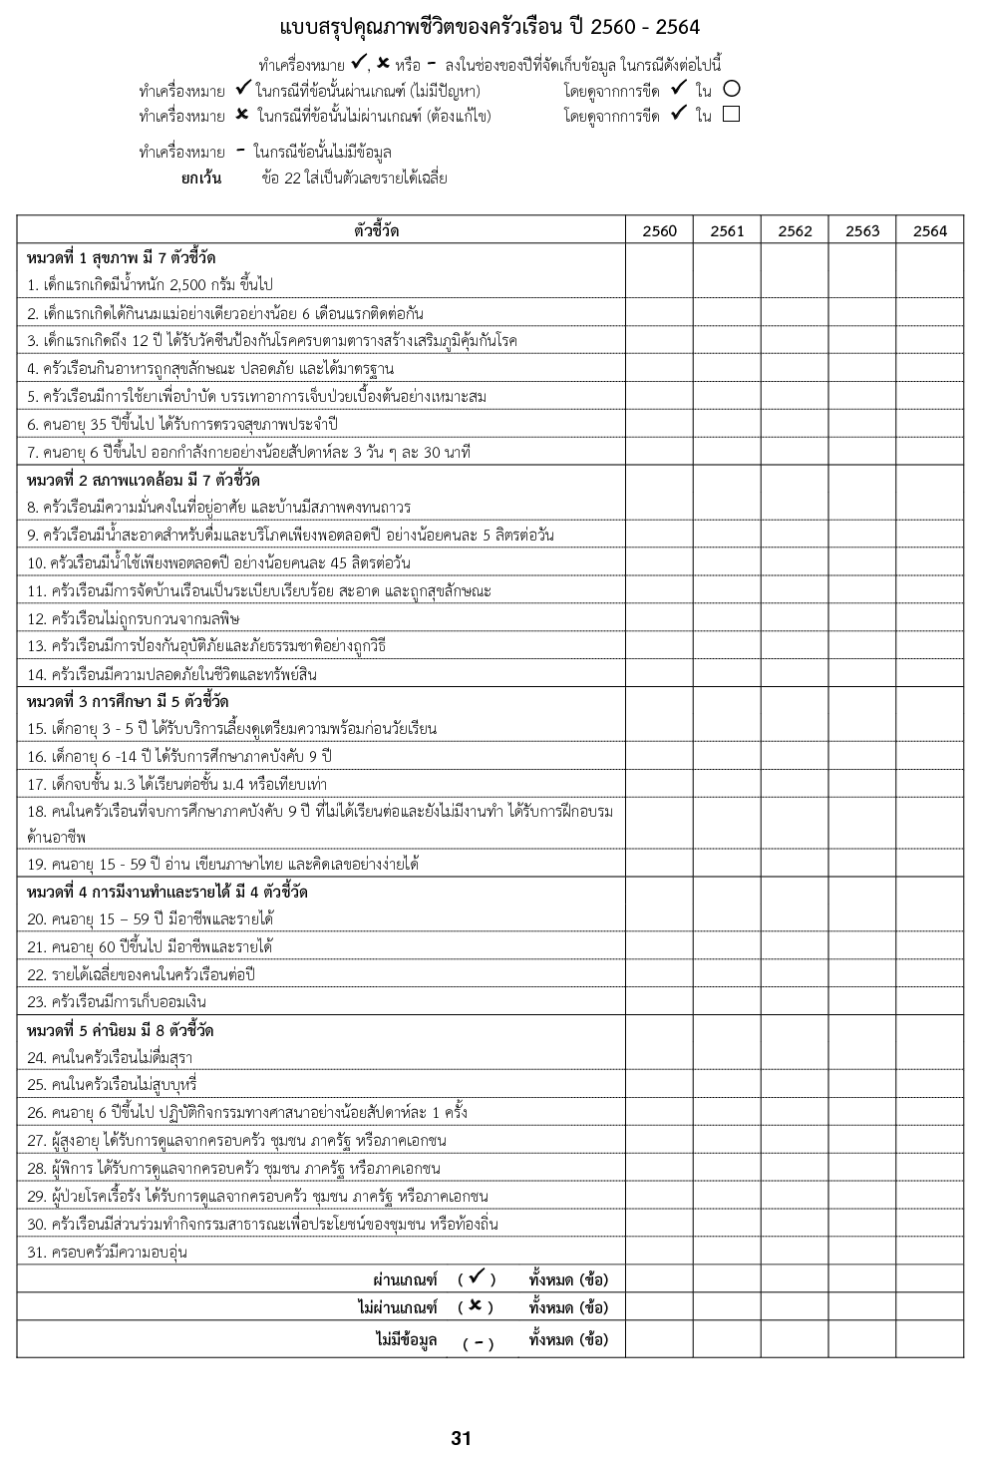
แบบสรุปคุณภาพชีวิตของครัวเรือน ให้ทำเครื่องหมาย ,  หรือ - ลงในช่องของปีที่จัดเก็บข้อมูล
(พิจารณาควบคู่กับเกณฑ์ตัวชี้วัดในคู่มือ)
ขีด  ในกรณีข้อนั้น ผ่านเกณฑ์
ขีด  ในกรณีข้อนั้น ไม่ผ่านเกณฑ์
ขีด – ในกรณีไม่มีข้อมูล
ข้อ 22 รายได้เฉลี่ยของครัวเรือน ให้ใส่จำนวนรายได้เฉลี่ยของคนในครัวเรือนต่อปี หน่วยนับเป็นบาท
แล้วรวมในช่องด้านล่างสุดว่า ผ่านเกณฑ์ () ไม่ผ่านเกณฑ์ () หรือไม่มีข้อมูล (-) กี่ข้อ
  ข้อที่ผ่านเกณฑ์แล้ว () ต้องพยายามรักษามาตรฐานไว้
  ข้อที่ยังไม่ผ่านเกณฑ์ () ต้องช่วยกันปรับปรุงแก้ไขให้ดีขึ้น

Slide 114
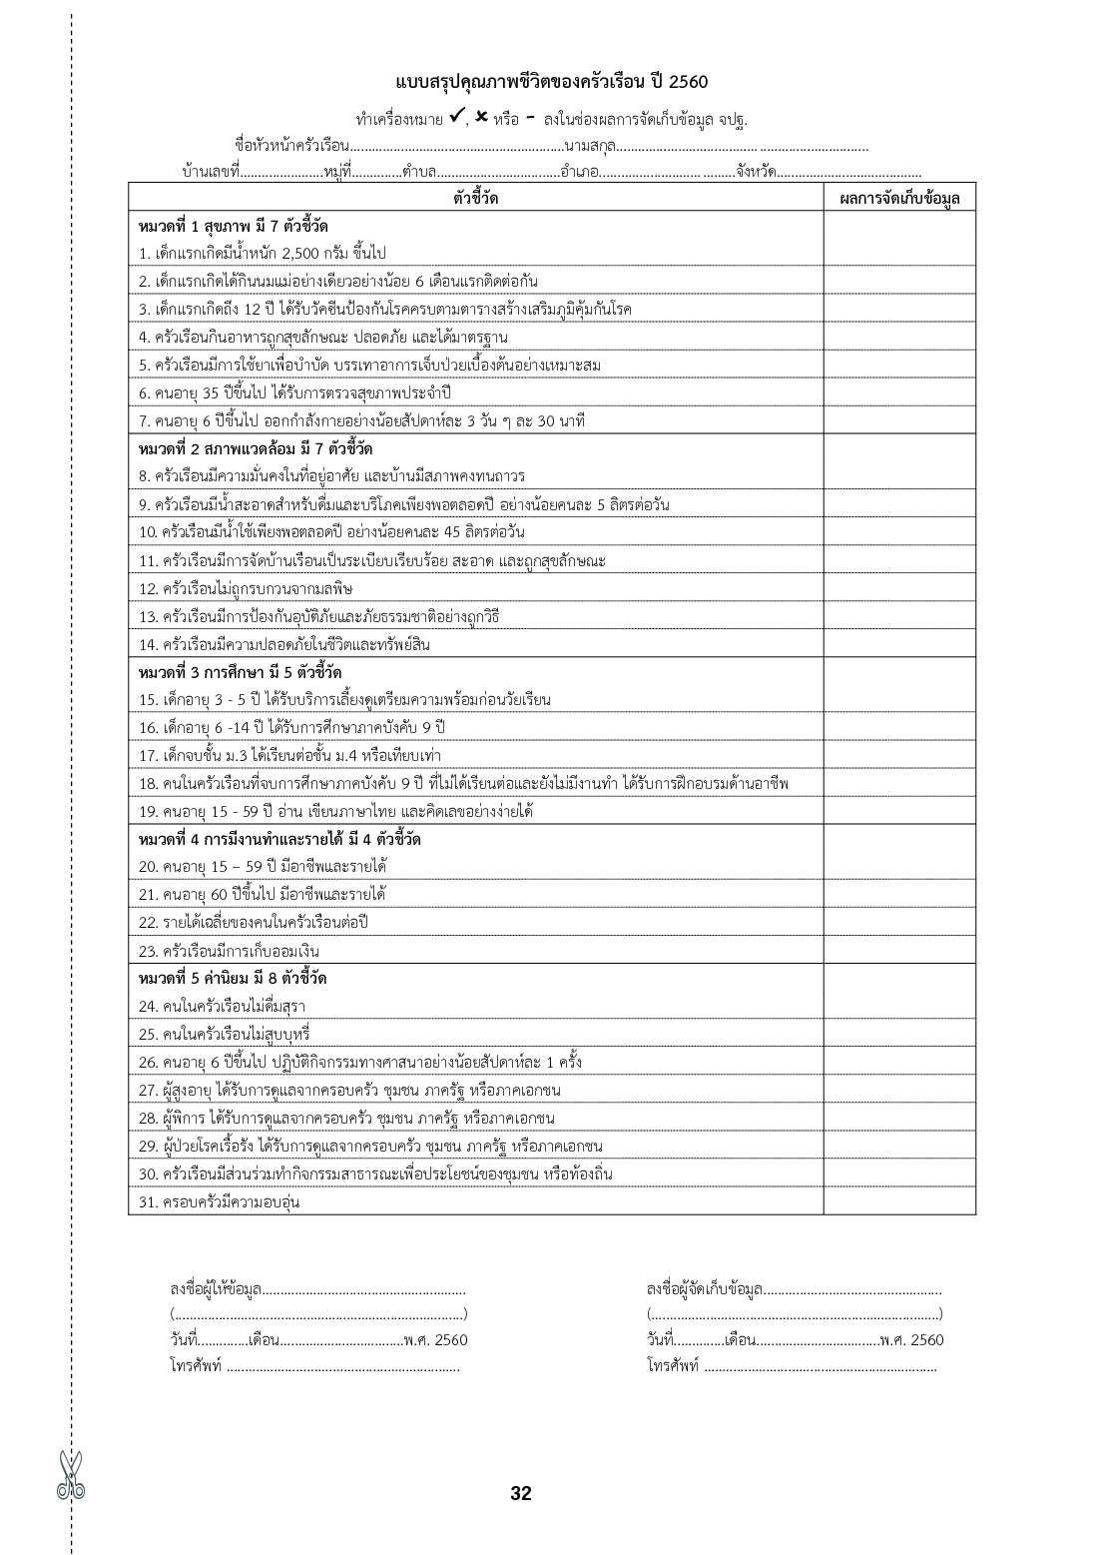
ผู้จัดเก็บข้อมูลร่วมกับผู้ให้ข้อมูล ช่วยกันสรุปผลการจัดเก็บข้อมูล
ของครัวเรือน
โดยให้ทำเครื่องหมาย ,  หรือ - ลงในช่องผลการจัดเก็บข้อมูล
ขีด  ในกรณีข้อนั้น ผ่านเกณฑ์
ขีด  ในกรณีข้อนั้น ไม่ผ่านเกณฑ์
ขีด – ในกรณีไม่มีข้อมูล
ข้อ 22 รายได้เฉลี่ยของครัวเรือน ให้ใส่จำนวนรายได้เฉลี่ยของคนในครัวเรือนต่อปี หน่วยนับเป็นบาท
ผู้ให้ข้อมูลและผู้จัดเก็บข้อมูลลงลายมือชื่อ และวันเดือนปีที่จัดเก็บข้อมูล เพื่อรับรองข้อมูล
แล้วฉีกแบบสรุปฯ มอบให้หัวหน้าครัวเรือนเพื่อรับทราบผลการจัดเก็บข้อมูลความจำเป็นพื้นฐานของครัวเรือนตนเอง และใช้ประโยชน์ในการร่วมกันแก้ไขปัญหาของสมาชิกในครัวเรือน ต่อไป

Slide 115
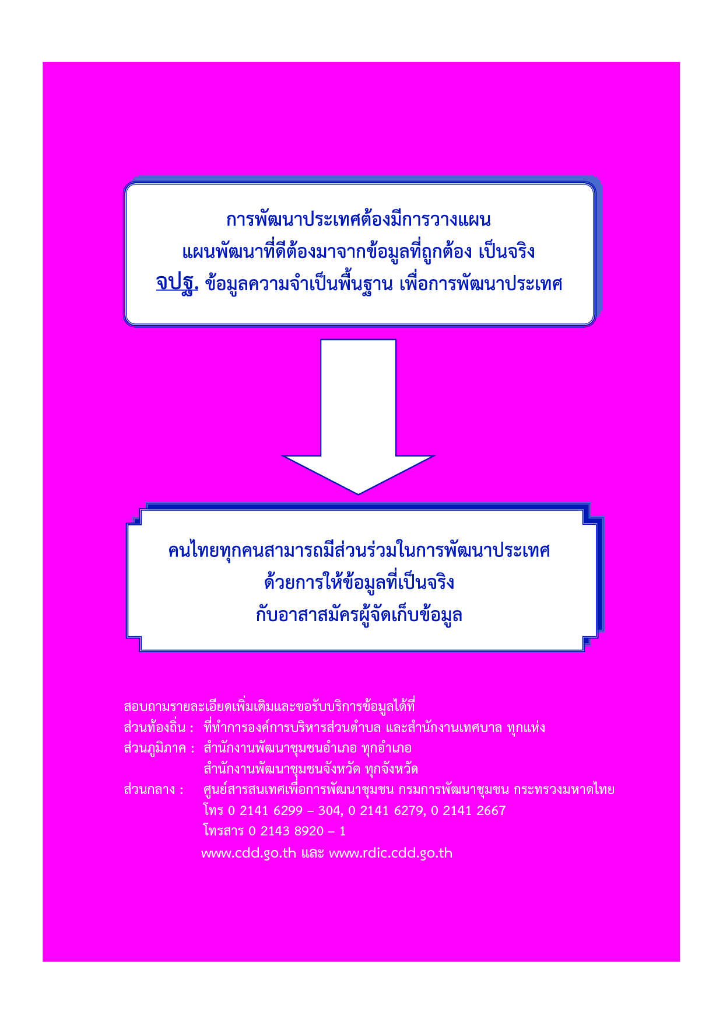
ปกหลัง

Slide 116
ถาม - ตอบ

Slide 117
ขอขอบคุณ
อาสาสมัครผู้จัดเก็บข้อมูล จปฐ. ทุกท่าน
เพราะท่านคือผู้ที่มีความสำคัญอย่างยิ่ง
ในการพัฒนาคุณภาพชีวิตของครัวเรือน และคนในหมู่บ้าน/ชุมชน
อย่างน้อยให้ผ่านเกณฑ์ความจำเป็นพื้นฐาน (จปฐ.)
และข้อมูลทั้งหมดจะได้นำไปใช้ในการวางแผนการพัฒนา
เพื่อยกระดับคุณภาพชีวิตฯ ในทุกระดับต่อไป

